Slide 1

INFORME PARA EL PRINCIPAL ESPACIO
RENDICIÓN DE CUENTAS
Octubre 2017- Marzo 2018

Slide 2
Objetivo
Dar a conocer a la ciudadanía y partes interesadas la gestión adelantada por INVÍAS durante el período octubre a diciembre 2017 y enero a marzo 2018, e interactuar con la ciudadanía en los temas de su interés, presentando los logros alcanzados frente a las metas propuestas, en el marco de las políticas de desarrollo administrativo y de los objetivos del Plan Nacional de Desarrollo 2014-2018 “Todos por un Nuevo País”.

Slide 3
30 de abril al 31 de julio de 2018 *
Podrán seguir las 2 cápsulas informativas a través de la página web http://www.invias.gov.co/ y por Facebook Live*.
La Audiencia Pública de Rendición de Cuentas (por definir lugar), podrán seguirla en la página web http://www.invias.gov.co/.
Se encuentra habilitado el correo electrónico rcuentas@invias.gov.co para recibir preguntas e inquietudes de forma permanente sobre la rendición de cuentas.
Para la interacción y diálogo en las cápsulas informativas se dispondrán los canales: Línea telefónica, Chat ciudadano, Redes sociales: Facebook y twitter.
Cuando y como participar
Fecha:
Lugar:
Mecanismos de diálogo:

Slide 4
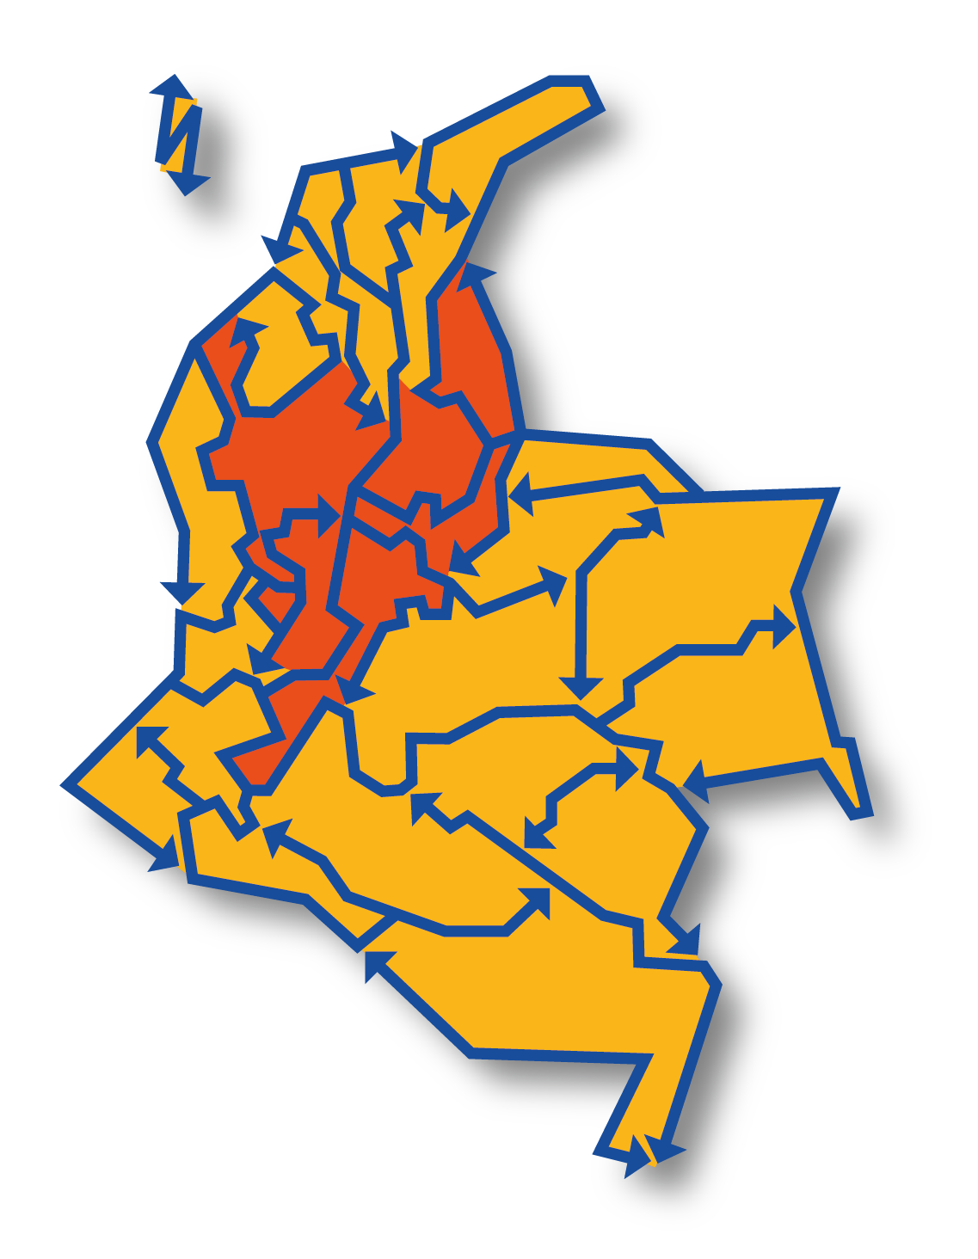
Región Centro Andina

Slide 5
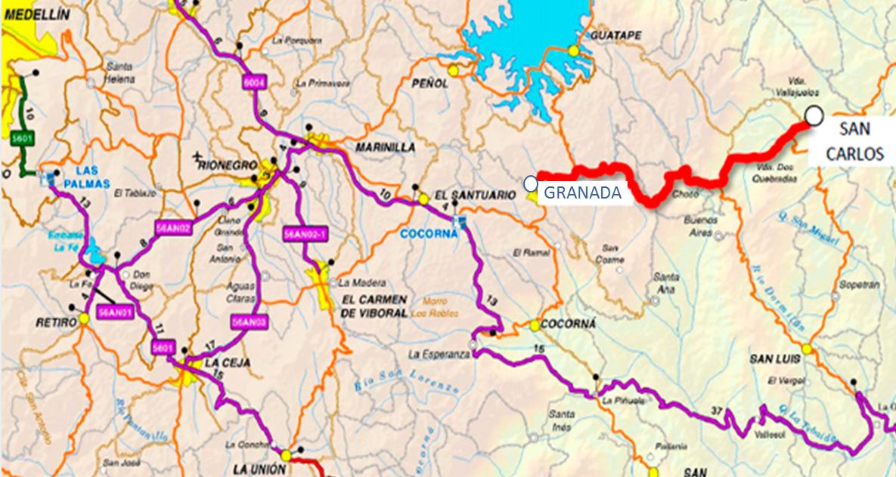
Antioquia
GRANADA – SAN CARLOS
INFORMACIÓN GENERAL
FECHA DE ADJUDICACIÓN INICIO DE OBRAS | 17/09/2015 04/04/2016
FECHA DE FIRMA DE CONTRATO | 30/09/2015
ACTA DE INICIO | 25/11/2015
TERMINACIÓN | 28/03/2018
FASE DEL PROYECTO (AVANCE) | 93 %
ALCANCE
SECTOR | CANTIDAD | INTERVENCIÓN PREVISTA | AVANCE
SAN CARLOS - GRANADA | 6,5 KM | Pavimentación | TERMINADO
 | 2 UN | Puentes: CALDERAS PR23+100 L=45 m HONDITA PR25+150 L=18m | 98 % 85 %
CONTRATO OBRA 1379 DE 30/09/2015
LATINOAMERICANA DE CONSTRUCCIONES S.A.
INTEGRANTES | % | ORIGEN
LATINOAMERICANA DE CONSTRUCCIONES S.A. | 100 | COLOMBIA
Longitud de Proyecto 40 Km
INTERVENTORÍA 1545 DE 04/11/2015
CONSORCIO SEG - JOYCO
INTEGRANTES | % | ORIGEN
SONDEOS ESTRUCTURAS Y GEOTECNIA S.A. | 60 | ESPAÑA – SUC. COL
JOYCO S.A.S. | 40 | COLOMBIA
INVERSIONES (Millones)
Total Contrato Obra | $28.136
Total Contrato Interventoría | $3.480
Total Vigencias de obra Vigencia 2015 = $16.880 Vigencia 2016 = $10.760 Vigencia 2017 = $496 | $28.136
Total Inversión | $31.616
ESTADO DEL CORREDOR
ESTADO | CANTIDAD
VÍAS PARA LA EQUIDAD | 7 KM
EN EJECUCIÓN OTROS PROYECTOS | 0 KM
EJECUTADOS POR OTROS PROGRAMAS | 16 KM
SIN INTERVENIR – SIN FINANCIACIÓN | 17 KM
* Cifras en millones

Slide 6
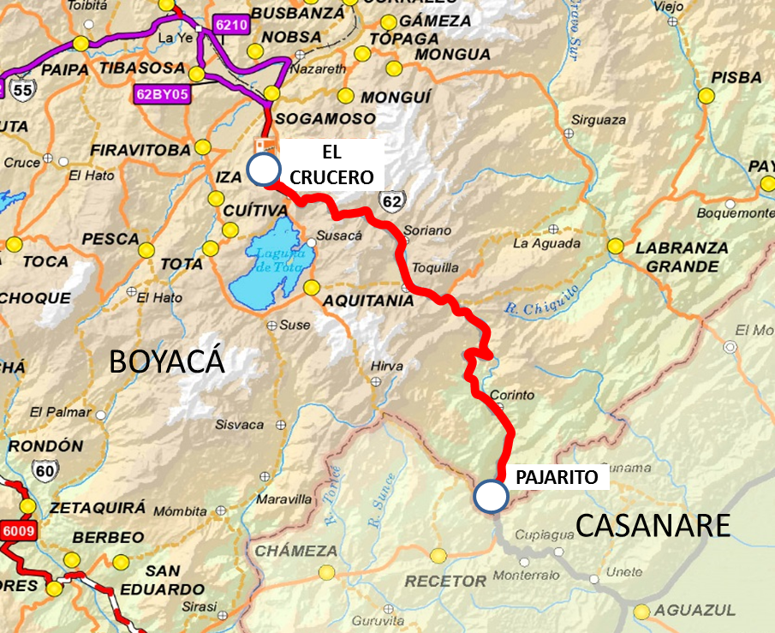
Boyacá
EL CRUCERO - PAJARITO
INFORMACIÓN GENERAL
FECHA DE ADJUDICACIÓN INICIO DE OBRAS | 02/10/2015 22/02/2016
FECHA DE FIRMA DE CONTRATO | 26/10/2015
ACTA DE INICIO | 26/01/2016
TERMINACIÓN | 25/08/2018
FASE DEL PROYECTO (AVANCE) | 69.2 %
ALCANCE
SECTOR | CANTIDAD | INTERVENCIÓN PREVISTA | AVANCE
PAJARITO – CURISÍ – EL CRUCERO | 4 KM | Pavimentación | 2,83 Km
PAJARITO - AGUAZUL | 4,5 KM | Pavimentación | TERMINADO
LA GRANJA PR 87+600 | 1 UN | Construcción de Puente L=140m; A1=50m; A2=100m | 98,5 %
EL CRUCERO - PAJARITO | 7 UN | Atencion de sitios críticos 6 SC entre el PR49-PR53 1 SC en el PR74+200 | 50 %
CONTRATO OBRA 1513 DE 26/10/2015
CONSORCIO VIAS EQUIDAD 046
INTEGRANTES | % | ORIGEN
HIDALGO E HIDALGO SA | 30 | ECUADOR - SUC. COLOMBIA
HIDALGO E HIDALGO COLOMBIA SAS | 70 | COLOMBIA
Longitud de Proyecto 75 Km
INTERVENTORÍA 1602 DE 19/11/2015
INVERSIONES (Millones)
CONSORCIO SAITEC - JOYCO
INTEGRANTES | % | ORIGEN
SAITEC S. A. | 60 | ESPAÑA - SUC. COLOMBIA
JOYCO S. A. S. | 40 | COLOMBIA
Total Contrato Obra | $70.652
Total Contrato Interventoría | $6.125
Total Vigencias de obra Vigencia 2016= $13.525 Vigencia 2017= $28.726 Vigencia 2018= $28.401 | $70.652
Total Inversión | $76.777
ESTADO DEL CORREDOR
ESTADO | CANTIDAD
VÍAS PARA LA EQUIDAD | 9 KM
EN EJECUCIÓN OTROS PROYECTOS | 0 KM
EJECUTADOS POR OTROS PROGRAMAS | 61 KM
SIN INTERVENIR – SIN FINANCIACIÓN | 5 KM
* Cifras en millones a diciembre de 2015

Slide 7
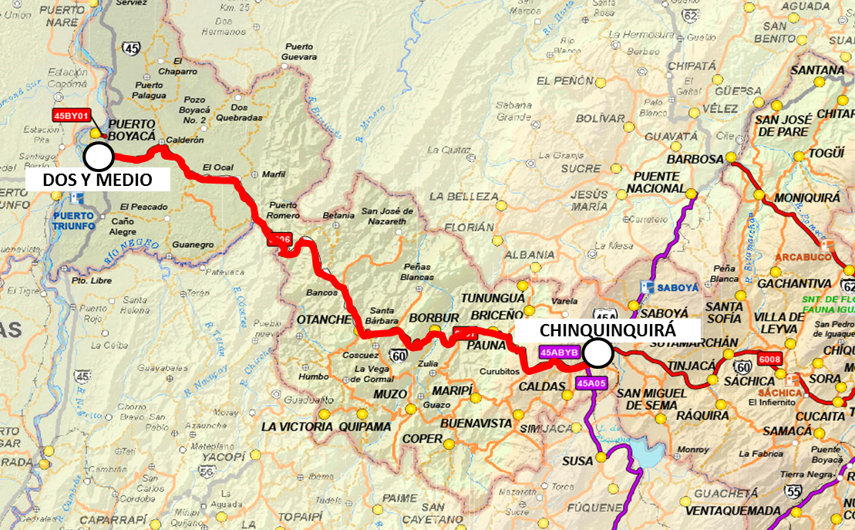
Boyacá
TRANSVERSAL DE BOYACA F3 (CHIQUINQUIRA - DOS Y MEDIO)
INFORMACIÓN GENERAL
FECHA DE ADJUDICACIÓN INICIO DE OBRAS | 19/11/2015 16/08/2016
FECHA DE FIRMA DE CONTRATO | 14/12/2015
ACTA DE INICIO | 03/02/2016
TERMINACIÓN | 02/02/2020
FASE DEL PROYECTO PROGRAMADO / EJECUTADO | 30 % / 30,3 %
ALCANCE
SECTOR | CANTIDAD | INTERVENCIÓN PREVISTA | AVANCE
CHIQUINQUIRA – DOS MEDIO | 15 KM | Pavimentación | 8 Km
PAUNA - MATAVIEJAS | 4 UN | Sitios Críticos: PR0+030- PR 59+300-PR57+350 -PR65+100 | 100%- 0% - 90% -0%
CONTRATO OBRA 1699 DE 14/12/2015
CONSORCIO VIAL 081
INTEGRANTES | % | ORIGEN
CONSTRUCCIONES RUBAU S.A. SUC. COLOMBIA | 50 | ESPAÑA
VIMAC COLOMBIA SUC. COLOMBIA | 30 | ESPAÑA
IDESTRA S.A. | 20 | COLOMBIA
Longitud de Proyecto 185 Km
INTERVENTORÍA 1746 DE 23/12/2015
INVERSIONES (Millones)
CONSORCIO INTERVIAL EQUIDAD 115
INTEGRANTES | % | ORIGEN
CULMEN INTERNATIONAL CONSULTING S.A.S | 60 | SUC. COLOMBIA
CGR S.A.S | 20 | COLOMBIA
VQ INGENIERIA S.A.S | 10 | COLOMBIA
MAGDA CAROLINA PUENTES PRIETO | 10 | COLOMBIA
Total Contrato Obra | $ 97.038
Total Contrato Interventoría | $ 8.250
Total Vigencias de obra Vigencia 2016= $3.050 Vigencia 2017= $23.900 Vigencia 2018= $27.750 Vigencia 2019= $42.337 | $ 97.038
Total Inversión | $ 105.288
ESTADO DEL CORREDOR
ESTADO | CANTIDAD
VÍAS PARA LA EQUIDAD | 15 KM
EN EJECUCIÓN OTROS PROYECTOS | 27 KM
EJECUTADOS POR OTROS PROGRAMAS | 21 KM
SIN INTERVENIR – SIN FINANCIACIÓN | 122 KM
* Cifras en millones a diciembre de 2015

Slide 8
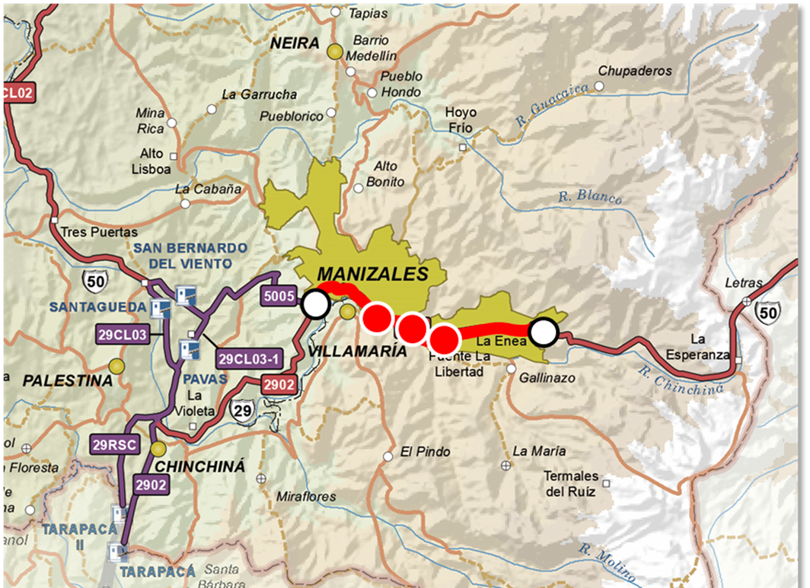
Caldas
HONDA-MANIZALES F3
INFORMACIÓN GENERAL
FECHA DE ADJUDICACIÓN INICIO DE OBRAS | 06/11/2015 01/04/2016
FECHA DE FIRMA DE CONTRATO | 25/11/2015
ACTA DE INICIO | 25/01/2016
TERMINACIÓN | 24/01/2020
FASE DEL PROYECTO (AVANCE) | 19 %
ALCANCE
SECTOR | CANTIDAD | INTERVENCIÓN | AVANCE
ESTACIÓN URIBE – LA FUENTE | 2,6 KM | Segunda Calzada | 43% en G. Predial
PUENTE LA LIBERTAD - MALTERÍA | 1,5 KM | Segunda Calzada | 46% en G. Predial
Acceso al SENA PR 1+500 | 1 UN | Intersección L=100 M | 0 %
PUENTE LA LIBERTAD (K32+330) *Lusitania-San Marcel | 1,3 KM | Rehabilitación | TERMINADO
MALTERÍA (K5+800 – K10+500) | 2 KM | Rehab.-At. SC | 1,1 KM
HACIA HONDA (K53-K59) *Mesones | 6 KM | Rehabilitación | 1,69 KM
SAN MARCEL K33+880 | 1 UN | Intersección L=150 M | 68 % en G. Predial - 0,25 Km
LUSITANIA K32+750 | 1 UN | Retorno L=200 M | TERMINADO
Longitud de Proyecto 99 Km
CONTRATO OBRA 1632 DE 25/11/2015
CSS CONSTRUCTORES SA.
INTEGRANTES | % | ORIGEN
CSS CONSTRUCTORES SA. | 100 | COLOMBIA
INVERSIONES (Millones)
Total Contrato Obra | $191.856
Total Contrato Interventoría | $8.999
Total Vigencias de obra Vigencia 2016= $8.350 Vigencia 2017= $34.957 Vigencia 2018= $39.441 Vigencia 2019= $109.108 | $191.856
Total Inversión | $200.855
INTERVENTORÍA 1731 DE 21/12/2015
CONSORCIO VIAS PARA LA EQUIDAD
INTEGRANTES | % | ORIGEN
EUROESTUDIOS COLOMBIA | 60 | ESPAÑA
GETINSA INGENIERIA S.L SUC. COLOMBIA | 20 | ESPAÑA
CB INGENIEROS SAS | 20 | COLOMBIA
* Cifras en millones a diciembre de 2015

Slide 9
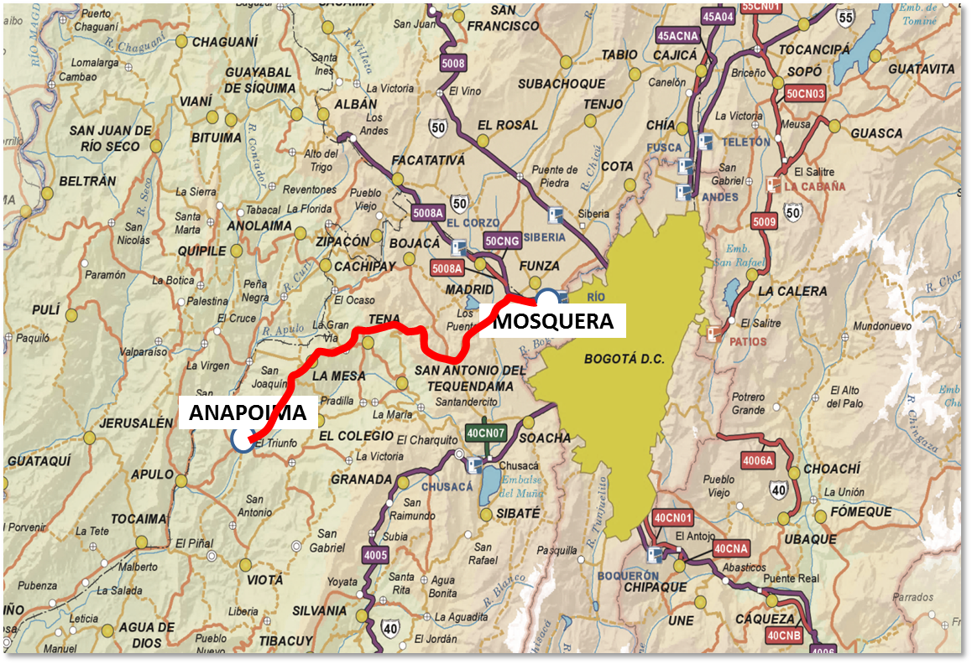
Cundinamarca
MOSQUERA - ANAPOIMA
INFORMACIÓN GENERAL
FECHA DE ADJUDICACIÓN | 17/11/2015
FECHA DE FIRMA DE CONTRATO | 07/12/2015
ACTA DE INICIO | 25/01/2016
TERMINACIÓN | 24/01/2020
FASE DEL PROYECTO PROGRAMADO/EJECUTADO | 14 % / 17 %
ALCANCE
SECTOR | CANTIDAD | INTERVENCIÓN PREVISTA | AVANCE
ANAPOIMA – BALSILLAS | 37 KM | Tercer Carril | 5,9 KM
BALSILLAS – MOSQUERA | 4 KM | Segunda Calzada | 0 %
CONTRATO OBRA 1686 DE 07/12/2015
CONSORCIO CONEXIÓN DEL TEQUENDAMA - CCT
INTEGRANTES | % | ORIGEN
MINCIVIL S.A. | 75 | COLOMBIA
TOPCO S.A. | 25 | COLOMBIA
INTERVENTORÍA 1747 DE 23/12/2015
CONSORCIO INTEGRAL – SEG – 117
INTEGRANTES | % | ORIGEN
INTEGRAL INGENIERÍA DE SUPERVISIÓN S.A.S. | 60 | COLOMBIA
SONDEOS ESTRUCTURAL Y GEOTECNIA S.A. | 30 | ESPAÑA - SUC. COL
INTEGRAL S.A. | 10 | COLOMBIA
Longitud de Proyecto 62 Km
INVERSIONES (Millones)
ESTADO DEL CORREDOR
Total Contrato Obra | $ 595.219
Total Contrato Interventoría | $ 18.200
Total Vigencias de obra Vigencia 2016 = $3.600 Vigencia 2017 = $85.883 Vigencia 2018 = $153.676 Vigencia 2019 = $352.059 | $ 595.219
Total Inversión | $ 613.419
ESTADO | CANTIDAD
VÍAS PARA LA EQUIDAD | 41 KM
EN EJECUCIÓN OTROS PROYECTOS | 0 KM
EJECUTADOS POR OTROS PROGRAMAS | 21 KM
SIN INTERVENIR – SIN FINANCIACIÓN | 0 KM
* Cifras en millones a diciembre de 2015

Slide 10
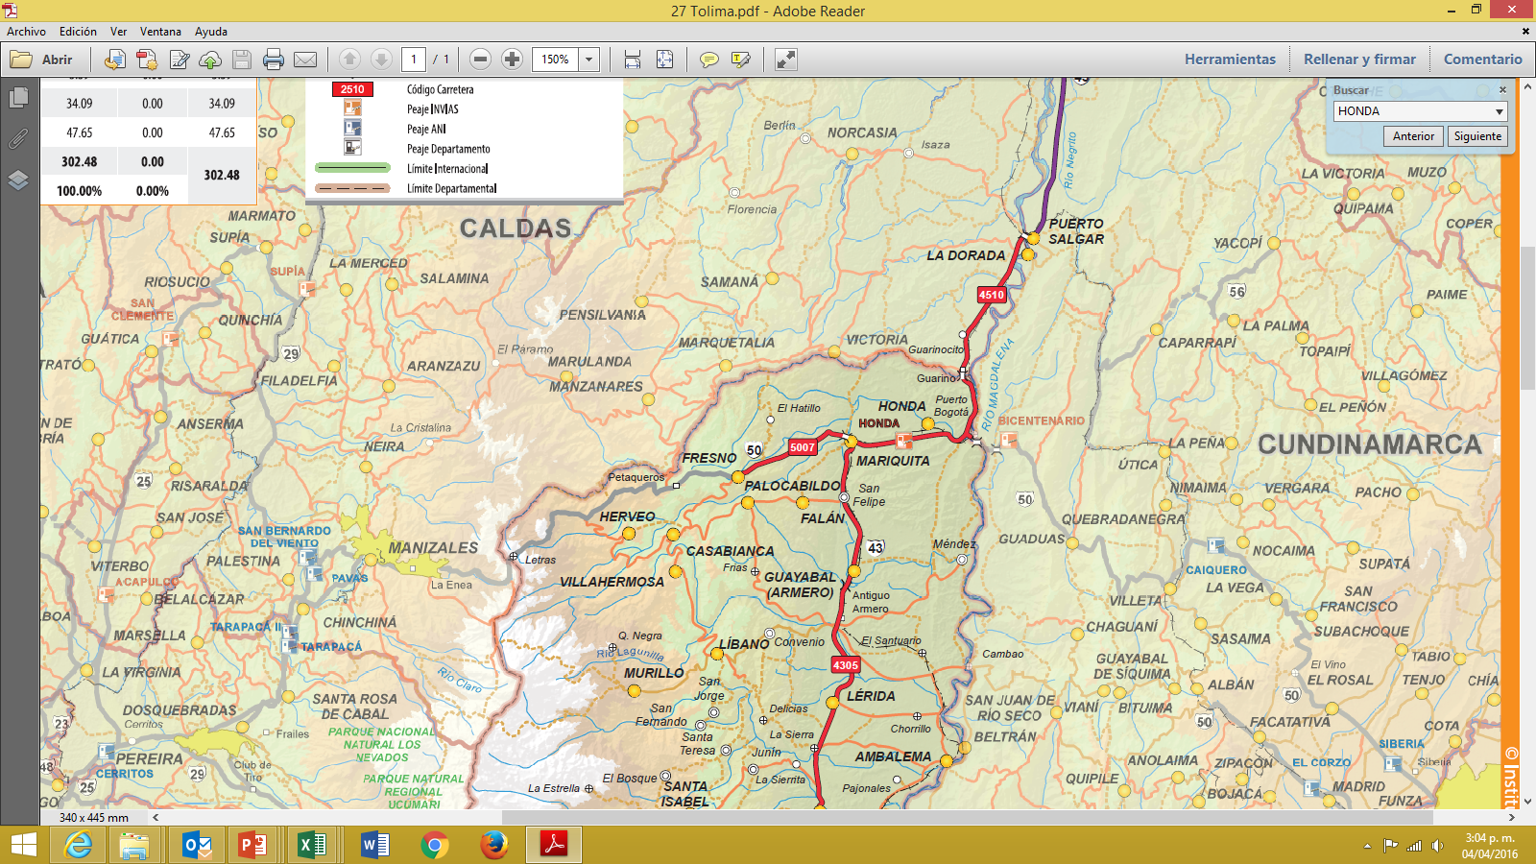
Cundinamarca - Tolima
PUENTE HONDA
INFORMACIÓN GENERAL
FECHA DE INICIO INICIO DE OBRA | FEB/2016 12/08/2016
TERMINACIÓN | 11/09/2018
FASE DEL PROYECTO PROGRAMADO / EJECUTADO | 61 % / 54 %
PTO BTÁ
NUEVO
PUENTE HONDA
ALCANCE
HONDA
SECTOR | CANTIDAD | INTERVENCIÓN PREVISTA | AVANCE
HONDA – PUERTO BOGOTÁ | 955 M | Accesos | 0 %
 | 20 | Pilotes (incluidos en contrafuertes) Sector Puerto Bogotá | Terminados
 | 20 | Pilotes (incluidos en contrafuertes) Sector Honda | Terminados
 | 1 | Puente atirantado (L=407 M; LUZ PPAL 247,5 M) | 15,3 %
 | 1 | Pila Principal Sector Pto. Bogotá L=70,8 M | 100 %
 | 1 | Pila Principal Sector Honda L=70 M | 100 %
TOLIMA
CONTRATO OBRA 1796 DE /2015
CONSORCIO VTC 083
INTEGRANTES | % | ORIGEN
PUENTES Y TORONES COLOMBIA | 33 | COLOMBIA
CASTRO TCHERASSI SA | 33 | COLOMBIA
VALORES Y CONTRATOS SA | 34 | COLOMBIA
CUNDINAMARCA
Longitud de Proyecto 407 m
INTERVENTORÍA 1794 DE 2015
INVERSIONES (Millones)
CONSORCIO MZT 119
INTEGRANTES | % | ORIGEN
TRIADA MÉXICO COLOMBIA | 60 | MEXICO
MAB INGENIERÍA DE VALOR | 20 | COLOMBIA
ZAÑARTU INGENIEROS CONSULTORES CBIA | 20 | COLOMBIA
Total Contrato Obra | $ 81.942
Total Contrato Interventoría | $ 5.000
Total Vigencias Obra Vigencia 2016= $6.680 Vigencia 2017= $7.730 Vigencia 2018= $67.532 | $ 81.942
Total Inversión | $ 86.942
ESTADO DEL CORREDOR
ESTADO | CANTIDAD
VÍAS PARA LA EQUIDAD | 407 M
EN EJECUCIÓN OTROS PROYECTOS | 0 KM
EJECUTADOS POR OTROS PROGRAMAS | 0 KM
SIN INTERVENIR – SIN FINANCIACIÓN | 0 KM
* Cifras en millones a diciembre de 2015

Slide 11
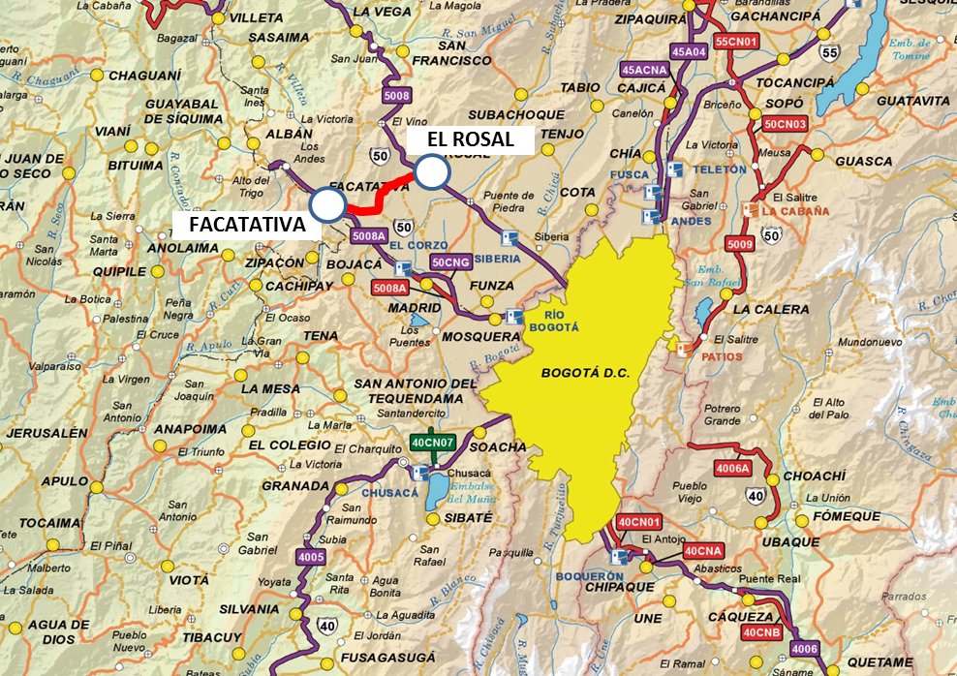
Cundinamarca
FACATATIVA – EL ROSAL
INFORMACIÓN GENERAL
FECHA DE ADJUDICACIÓN INICIO DE OBRA | 28/09/2015 18/04/2016
FECHA DE FIRMA DE CONTRATO | 14/10/2015
ACTA DE INICIO | 10/12/2015
TERMINACIÓN | 30/10/2017
FASE DEL PROYECTO (AVANCE) | TERMINADO
ALCANCE
SECTOR | CANTIDAD | INTERVENCIÓN PREVISTA | AVANCE
FACATATIVÁ – EL ROSAL | 11 KM | Rehabilitación | 11 km
CONTRATO OBRA 1413 DE 14/10/2015
CONSORCIO MEJORAMIENTO VIAL DE COLOMBIA
INTEGRANTES | % | ORIGEN
KMA CONSTRUCCIONES S.A. | 50 | COLOMBIA
ORTIZ CONSTRUCCIONES Y PROYECTOS | 50 | ESPAÑA - SUC. COLOMBIA
INTERVENTORÍA 1583 DE 12/11/2015
CONSORCIO VIAL DE CARRETERAS
INTEGRANTES | % | ORIGEN
INGENIERIA Y CONSULTORÍA INGECON S.A.S. | 60 | COLOMBIA
INCOPLAN S.A. | 20 | COLOMBIA
PRODEINCOL S.A.S. | 20 | COLOMBIA
Longitud de Proyecto 13 Km
INVERSIONES (Millones)
ESTADO DEL CORREDOR
Total Contrato Obra | $ 22.389
Total Contrato Interventoría | $ 2.400
Total Vigencias de obra Vigencia 2015= $9.890 Vigencia 2016= $2.300 Vigencia 2017= $10.200 | $ 22.389
Total Inversión | $ 24.789
ESTADO | CANTIDAD
VÍAS PARA LA EQUIDAD | 11 KM
EN EJECUCIÓN OTROS PROYECTOS | 0 KM
EJECUTADOS POR OTROS PROGRAMAS | 2 KM
SIN INTERVENIR – SIN FINANCIACIÓN | 0 KM
* Cifras en millones a diciembre de 2015

Slide 12
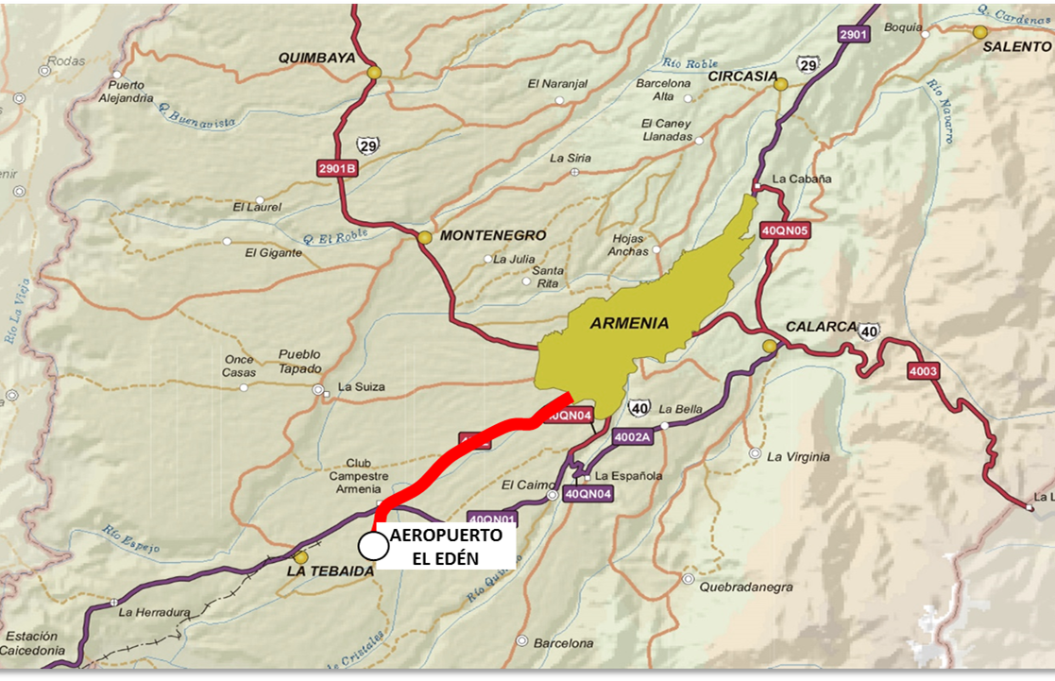
Quindio
ARMENIA- AEROPUERTO
INFORMACIÓN GENERAL
FECHA DE ADJUDICACIÓN | 21/10/2015
FECHA DE FIRMA DE CONTRATO | 09/11/2015
ACTA DE INICIO | 25/01/2016
TERMINACIÓN | 27/08/2018
FASE DEL PROYECTO (AVANCE) | 50 %
ALCANCE
SECTOR | CANTIDAD | INTERVENCIÓN PREVISTA | AVANCE
AEROPUERTO – CLUB CAMPESTRE | 2 KM | Rehabilitación | 0%
CLUB CAMPESTRE – ARMENIA | 6 KM | Segunda Calzada | 3 Km
CONTRATO OBRA 1559 DE 09/11/2015
CONSORCIO ALIANZA YDN – EL EDEN
INTEGRANTES | % | ORIGEN
YAMIL SABBAGH CONSTRUCCIONES S.A.S. | 20 | COLOMBIA
D&S S.A. | 20 | COLOMBIA
CONSTRUCCIONES NAMUS S.A. | 17 | COLOMBIA
PAVIMENTACIONES MORALES S.L. | 30 | SUC. COLOMBIA
VIURBA INGENIERIA S.A.S. | 8 | COLOMBIA
LATINOAMERICANA DE CONSTRUCCIONES | 5 | COLOMBIA
Longitud de Proyecto 8,4 Km
INTERVENTORÍA 1732 DE 21/12/2015
INVERSIONES (Millones)
CONSORCIO INTERZONA 106
INTEGRANTES | % | ORIGEN
ECG COLOMBIA S.A.S. | 65 | COLOMBIA
GRUPO POSSO S.A.S. | 35 | COLOMBIA
Total Contrato Obra | $ 66.978
Total Contrato Interventoría | $ 5.199
Total Vigencias de obra Vigencia 2016= $11.960 Vigencia 2017= $32.080 Vigencia 2018= $22.938 | $66.978
Total Inversión | $72.177
ESTADO DEL CORREDOR
ESTADO | CANTIDAD
VÍAS PARA LA EQUIDAD | 8 ,4KM
EN EJECUCIÓN OTROS PROYECTOS | 0 KM
EJECUTADOS POR OTROS PROGRAMAS | 0 KM
SIN INTERVENIR – SIN FINANCIACIÓN | 2,4 KM
* Cifras en millones a enero de 2018

Slide 13
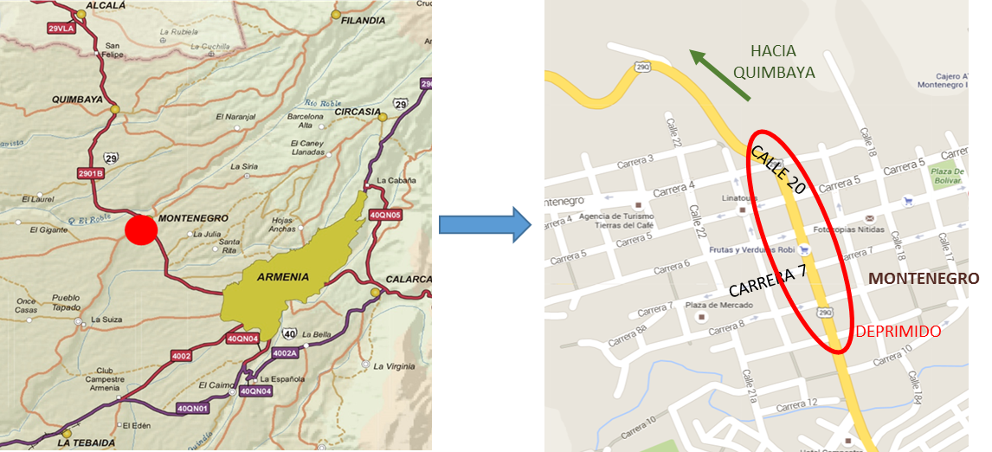
Quindio
PASO NACIONAL POR MONTENEGRO
INFORMACIÓN GENERAL
FECHA DE ADJUDICACIÓN INICIO DE OBRA | 27/10/2015 21/03/2017
FECHA DE FIRMA DE CONTRATO | 12/11/2015
ACTA DE INICIO | 08/02/2016
TERMINACIÓN | 07/09/2018
FASE DEL PROYECTO (AVANCE) | 18 %
ALCANCE
SECTOR | CANTIDAD | INTERVENCIÓN PREVISTA | AVANCE
PASO NACIONAL POR MONTENEGRO L=740m | 1 UN | Deprimido (300m) y los accesos | 30 %
CONTRATO OBRA 1582 DE 12/11/2015
CONSORCIO ALC MONTENEGRO 067
INTEGRANTES | % | ORIGEN
APA INGENIEROS CONTRATISTAS S.A.S | 33,3 | COLOMBIA
CONSTRUCCIONES LUJAN S.A. SUCURSAL COLOMBIA | 33,3 | ESPAÑA
INGENIERÍA Y CONSTRUCCIONES S.A.S. | 33,3 | COLOMBIA
Longitud de Proyecto 0,74 Km
INTERVENTORÍA 1725 DE 21/12/2015
CONSORCIO ACI – TEC 4
INTEGRANTES | % | ORIGEN
A.C.I. PROYECTOS S.A.S. | 40 | COLOMBIA
TEC CUATRO S.A. | 60 | ESPAÑA – SUC. COLOMBIA
INVERSIONES (Millones)
Total Contrato Obra | $ 39.933
Total Contrato Interventoría | $ 3.400
Total Vigencias de obra Vigencia 2016= $8.600 Vigencia 2017= $18.200 Vigencia 2018= $13.133 | $ 39.933
Total Inversión | $ 43.333
ESTADO DEL CORREDOR
ESTADO | CANTIDAD
VÍAS PARA LA EQUIDAD | 0,74 KM
EN EJECUCIÓN OTROS PROYECTOS | 0 KM
EJECUTADOS POR OTROS PROGRAMAS | 0 KM
SIN INTERVENIR – SIN FINANCIACIÓN | 0 KM
* Cifras en millones a diciembre de 2015

Slide 14
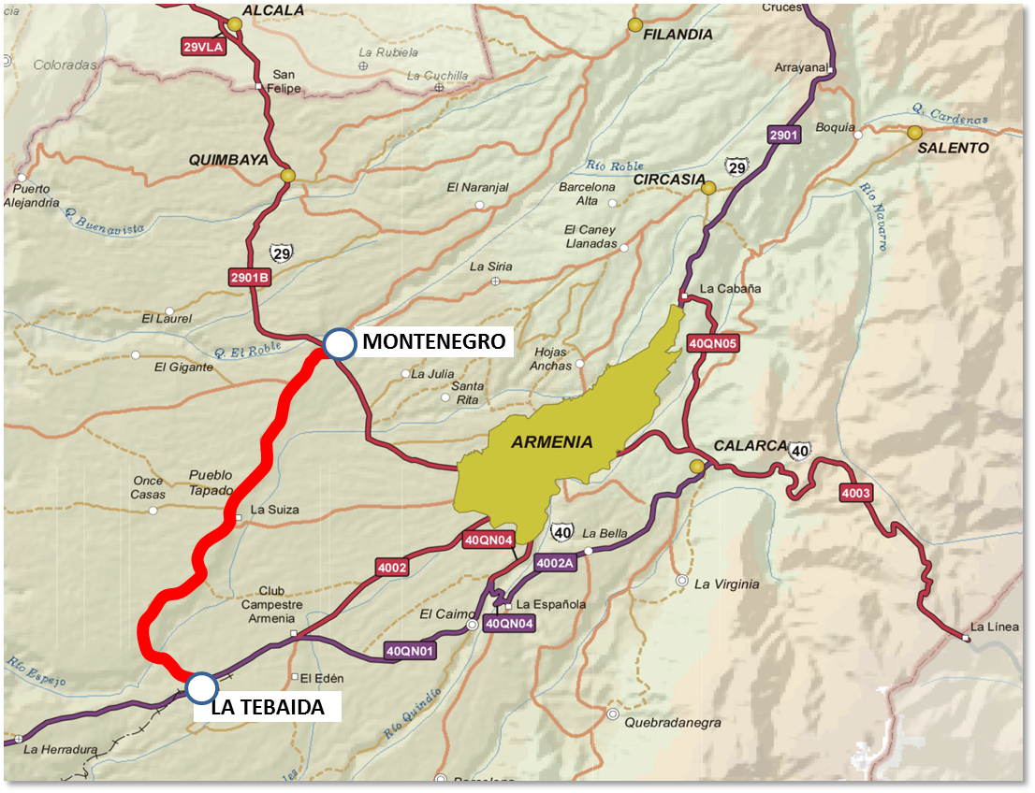
Quindio
LA TEBAIDA- MONTENEGRO
INFORMACIÓN GENERAL
FECHA DE ADJUDICACIÓN INICIO DE OBRA | 21/10/2015 19/09/2016
FECHA DE FIRMA DE CONTRATO | 10/11/2015
ACTA DE INICIO | 25/01/2016
TERMINACIÓN | 24/08/2018
FASE DEL PROYECTO PROGRAMADO/EJECUTADO | 46,8 % / 44,6 %
ALCANCE
SECTOR | CANTIDAD | INTERVENCIÓN PREVISTA | AVANCE
LA TEBAIDA - MONTENEGRO | 15,3 KM | Pavimentación | 13.7 Km 1ra Capa (8.9 Km Completos - 2 capas)
 | 1 UN | Construcción Puente sobre el río Espejo. K1+970 L=115m | 8 %
CONTRATO OBRA 1573 DE 10/11/2015
CONSORCIO MECO TRITURADOS 060
INTEGRANTES | % | ORIGEN
CONSTRUCTORA MECO S.A. | 45 | COSTA RICA – SUC. COL
MECO INFRAESTRUCTURA S.A.S.. | 45 | COLOMBIA
TRITURADOS Y CONCRETO LTDA | 10 | COLOMBIA
INTERVENTORÍA 1755DE 28/12/2015
Longitud de Proyecto 17,5 Km
CONSORCIO VIAS EQUIDAD 2015
INTEGRANTES | % | ORIGEN
SAITEC S.A. SUCURSAL COLOMBIA. | 60 | ESPAÑA - SUC. COL
CGR S.A.S. | 10 | COLOMBIA
VQ INGENIERIA S.A.S | 20 | COLOMBIA
CODIPRO INGENIERIA Y ARQUITECTURA LTDA CONSTRUCCIONES Y DISEÑOS Y PROYECTOS | 10 | COLOMBIA
INVERSIONES (Millones)
Total Contrato Obra | $ 43.615
Total Contrato Interventoría | $ 3.920
Total Vigencias de obra Vigencia 2016= $4.881 Vigencia 2017= $13.908 Vigencia 2018= $24.826 | $ 43.615
Total Inversión | $ 47.535
ESTADO DEL CORREDOR
ESTADO | CANTIDAD
VÍAS PARA LA EQUIDAD | 15,3 KM
EN EJECUCIÓN OTROS PROYECTOS | 0 KM
EJECUTADOS POR OTROS PROGRAMAS | 0 KM
SIN INTERVENIR – SIN FINANCIACIÓN | 2,2 KM
* Cifras en millones a diciembre de 2015

Slide 15
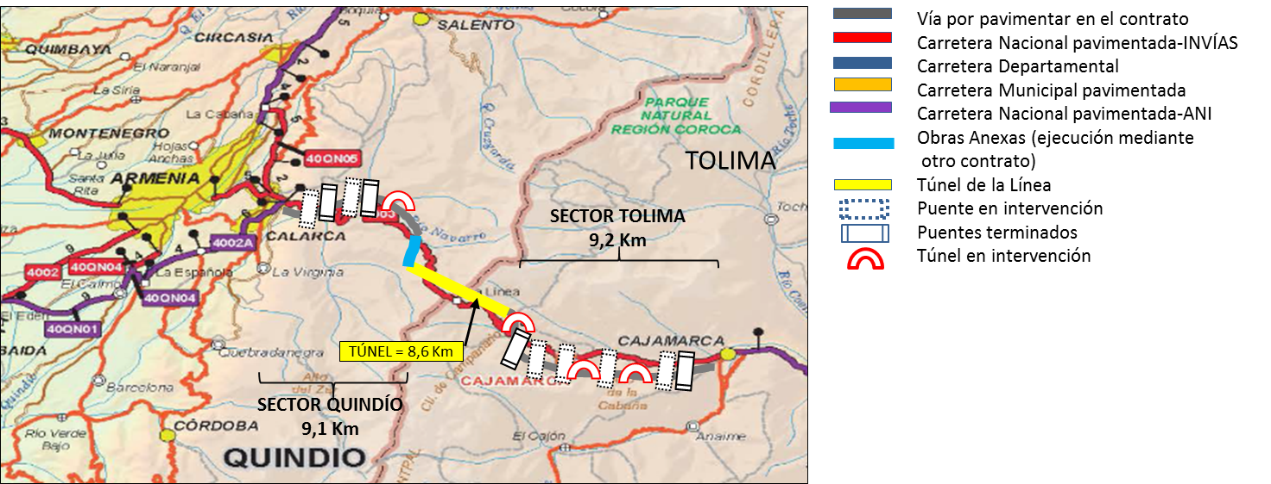
Quindio - Tolima
TERMINACIÓN DEL PROYECTO CRUCE DE LA CORDILLERA CENTRAL TÚNEL DE LA LÍNEA
INFORMACIÓN GENERAL
ACTA DE INICIO INICIO DE OBRA | 31/07/2017
FECHA FINALIZACIÓN | 31/07/2018
FASE DEL PROYECTO PROGRAMADO/EJECUTADO | 4,9% / 4,9%
ALCANCE
SECTOR | CANTIDAD | TIPO INTERVENCIÓN | AVANCE
TUNEL DE LA LINEA | 8,6 km 3,1 km | Revestimiento Túnel Fallas Túnel | 5,8 2,1
 | 24 un | Puente | 15
 | 20 un | Túneles | 16
CONTRATO OBRA 806 DE /2017
CONSORCIO LA LINEA
INTEGRANTES | % | ORIGEN
CONSTRUCTORA CONCONCRETO | 50 | COLOMBIA
CSS CONSTRUCTORES | 50 | COLOMBIA
INTERVENTORÍA 853 DE 2017
Longitud de Proyecto 30 Km
CONSORCIO INTERTUNEL
R&Q INGENIERIA | 40 | CHILE
JOYCO S.A.S | 30 | COLOMBIA
SAITEC | 30 | ESPAÑA
INVERSIONES (Millones)
Total Contrato Obra | $ 224.408
Total Contrato Interventoría | $ 9.000
Total Vigencias Vigencia 2017= $ 97.226 Vigencia 2018= $ 127.182 | $ 233.408
Total Inversión | $ 233.408
ESTADO DEL CORREDOR
ESTADO | PORCENTAJE
AVANCE TOTAL | 88%
QUINDIO | 89%
TOLIMA | 81%
TUNEL DE LA LINEA | 90%

Slide 16
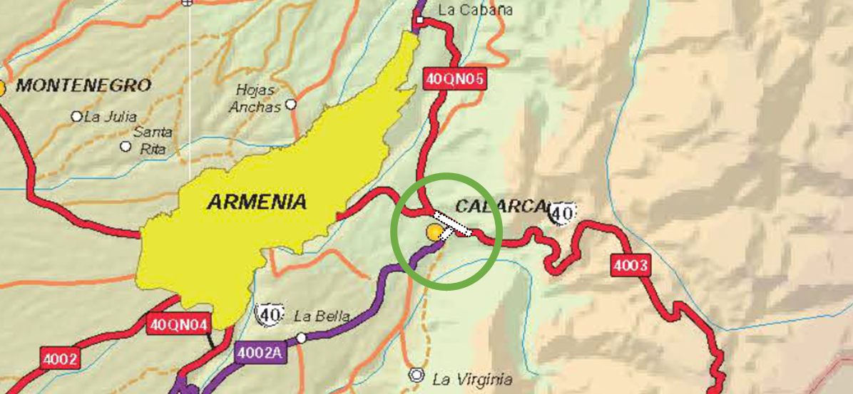
Quindio - Tolima
CRUCE DE LA CORDILLERA CENTRAL – INTERCAMBIADOR VERSALLES
INFORMACIÓN GENERAL
Túnel piloto
Carretera Nacional pavimentada-INVÍAS
Carretera Nacional sin pavimentar-INVÍAS
Carretera Departamental
Carretera Municipal pavimentada
Carretera Nacional pavimentada-ANI
ACTA DE INICIO INICIO DE OBRA | 01/02/2016
TERMINACIÓN | 30/04/2018
FASE DEL PROYECTO PROGRAMADO/EJECUTADO | 80% / 86,3%
ALCANCE
SECTOR | CANTIDAD | INTERVENCIÓN PREVISTA | AVANCE
VERSALLES (Entrada Calarcá) | 1 Km | Pavimentación | 0 %
 | 1 Un | Puente Helicoidal L=300 m | 43 %
 | 2 Un | Pasos deprimidos (eje 1 L=250m; eje 2 L=75m) | 39 % 4,2 %
CONTRATO OBRA 1793 DE /2015
CONSORCIO VIAL CORDILLERA CENTRAL
INTEGRANTES | % | ORIGEN
KMC S.A.S | 34 | COLOMBIA
CONSTRUCCIONES E INVERSIONES BETA S.A.S | 33 | COLOMBIA
MARCO OBRA PUBLICA S.A. SUCURSAL COLOMBIA | 33 | COLOMBIA
INVERSIONES (Millones)
Total Contrato Obra | $ 110.386
Total Contrato Interventoría | $ 6.988
Total Vigencias Obra Vigencia 2015= $ 53.160 Vigencia 2016= $ 100 Vigencia 2017= $ 41.731 Vigencia 2018= $ 15.395 | $ 110.386
Total Inversión | $ 117.375
INTERVENTORÍA 1766 DE 2015
CONSORCIO VERSALLES 124
INTEGRANTES | % | ORIGEN
AYESA INGENIERIA Y ARQUITECTURA S.A.U SUCURSAL COLOMBIA | 60 | COLOMBIA
GRUPO POSSO S.A.S | 40 | COLOMBIA
* Cifras en millones a diciembre de 2015
Longitud de Proyecto 1 Km
ESTADO DEL CORREDOR
ESTADO | CANTIDAD
EN EJECUCIÓN | 1 KM
EJECUTADOS POR OTROS PROGRAMAS | 0 KM
SIN INTERVENIR – SIN FINANCIACIÓN | 0 KM
VÍAS PARA LA EQUIDAD | 0 KM

Slide 17
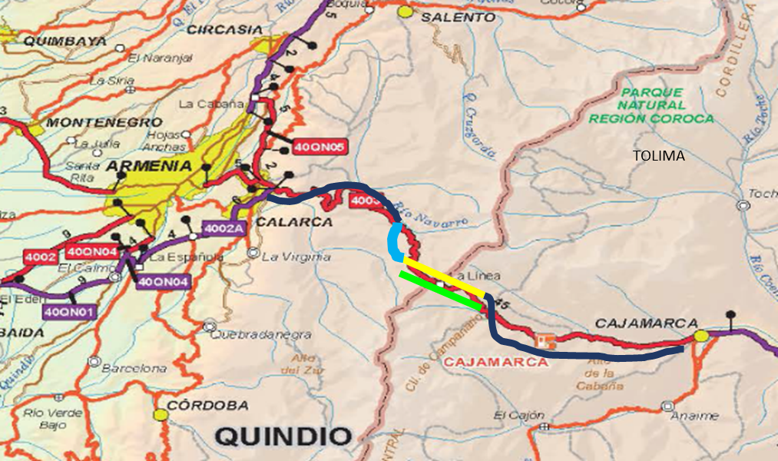
Quindio - Tolima
CRUCE DE LA CORDILLERA CENTRAL - TÚNEL PILOTO
Túnel piloto
Carretera Nacional pavimentada-INVÍAS
Carretera Departamental
Carretera Municipal pavimentada
Carretera Nacional pavimentada-ANI
Obras Anexas (ejecución mediante
otro contrato)
Túnel de la Línea
Segunda Calzada (ejecución mediante
otro contrato)
Túnel Piloto
INFORMACIÓN GENERAL
ACTA DE INICIO INICIO DE OBRA | 15/01/2015
TERMINACIÓN | 15/03/2018
FASE DEL PROYECTO PROGRAMADO / EJECUTADO | 98,5% / 99,5%
ALCANCE
SECTOR | CANTIDAD | INTERVENCIÓN PREVISTA | AVANCE
TÚNEL PILOTO | 8.5 Km | Túnel | 8.5 KM
CONTRATO OBRA 1883 DE /2014
CONSORCIO CONLINEA 3
INTEGRANTES | % | ORIGEN
CONSTRUCTORA CONCONCRETO S. A | 35 | COLOMBIA
CSS CONSTRUCTORES S.A | 35 | COLOMBIA
ESTYMA S.A | 30 | COLOMBIA
INTERVENTORÍA 2030 DE 2015
INVERSIONES (Millones)
CONSORCIO INTERVENTOR INTEGRAL 2014
INTEGRANTES | % | ORIGEN
INTEGRAL S.A | 80 | COLOMBIA
INTEGRAL INGENIERIA DE SUPERVISIÓN S.A.S | 10 | COLOMBIA
I-DOS S.AS. | 10 | COLOMBIA
Total Contrato Obra | $ 142.204
Total Contrato Interventoría | $ 8.826
Total Vigencias Obra Vigencia 2014= $ 42.671 Vigencia 2015= $ 61.983 Vigencia 2017=$ 37.550 Vigencia 2018=$ 2.422 | $ 144.626
Total Inversión | $ 153.452
ESTADO DEL CORREDOR
ESTADO | CANTIDAD
EN EJECUCIÓN | 8,5 KM
EJECUTADOS POR OTROS PROGRAMAS | 0 KM
SIN INTERVENIR – SIN FINANCIACIÓN | 0 KM
VÍAS PARA LA EQUIDAD | 0 KM
* Cifras en millones a diciembre de 2015
Longitud de Proyecto 8,5 Km

Slide 18
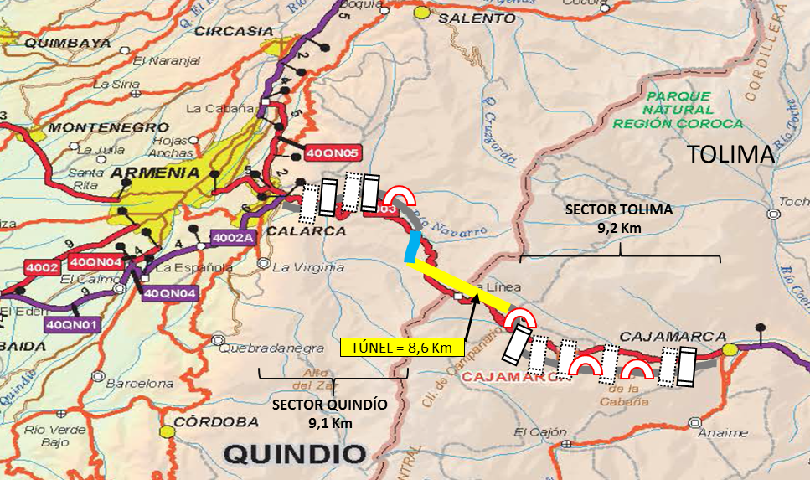
Quindio - Tolima
CRUCE DE LA CORDILLERA CENTRAL – EQUIPOS ELECTROMECÁNICOS
Vía por pavimentar en el contrato
Carretera Nacional pavimentada-INVÍAS
Carretera Departamental
Carretera Municipal pavimentada
Carretera Nacional pavimentada-ANI
Obras Anexas (ejecución mediante
otro contrato)
Túnel de la Línea
Puente en intervención
Puentes terminados
Túnel en intervención
INFORMACIÓN GENERAL
ACTA DE INICIO INICIO DE OBRA | 01/02/2016
TERMINACIÓN | 31/12/2018
FASE DEL PROYECTO PROGRAMADO / EJECUTADO | 50% / 55,3 %
ALCANCE
SECTOR | CANTIDAD | INTERVENCIÓN PREVISTA | AVANCE
CALARCA-CAJAMARCA | 100% | Diseños Definitivos | 99 %
 | 100% | Suministro de Equipos | 70,3 %
 | 100% | Instalación de Equipos | 6,15 %
 | 100% | Puesta en Marcha de Equipos | 0 %
CONTRATO OBRA 1759 DE /2015
UNION TEMPORAL DISICO - COMSA - GYC
INTEGRANTES | % | ORIGEN
COMSA COLOMBIA S.A.S | 25 | COLOMBIA
COMSA S.A SOCIEDAD UNIPERSONAL SUCURSAL COLOMBIA | 1 | COLOMBIA
DISICO S.A. | 37 | COLOMBIA
INGENIERÍA Y TELEMÁTICA G&C S.A. | 37 | COLOMBIA
INVERSIONES (Millones)
Total Contrato Obra | $ 363.000
Total Contrato Interventoría | $ 16.945
Total Vigencias Obra Vigencia 2015= $ 77.000 Vigencia 2016= $ 100 Vigencia 2017= $ 100 Vigencia 2018= $ 285.800 | $ 363.000
Total Inversión | $ 379.945
INTERVENTORÍA 1763 DE 2015
CONSORCIO INTEGRAL MAB - ZAÑARTU
INTEGRANTES | % | ORIGEN
INTEGRAL INGENIERIA DE SUPERVISION SAS | 60 | COLOMBIA
MAB INGENIERIA DE VALOR S.A. | 20 | COLOMBIA
ZAÑARTU INGENIEROS CONSULTORES SEDE COLOMBIA | 20 | COLOMBIA
* Cifras en millones a diciembre de 2015
ESTADO DEL CORREDOR
Longitud de Proyecto 20,3 Km
ESTADO | CANTIDAD
EN EJECUCIÓN | 20,3 KM
EJECUTADOS POR OTROS PROGRAMAS | 0 KM
SIN INTERVENIR – SIN FINANCIACIÓN | 0 KM
VÍAS PARA LA EQUIDAD | 0 KM

Slide 19
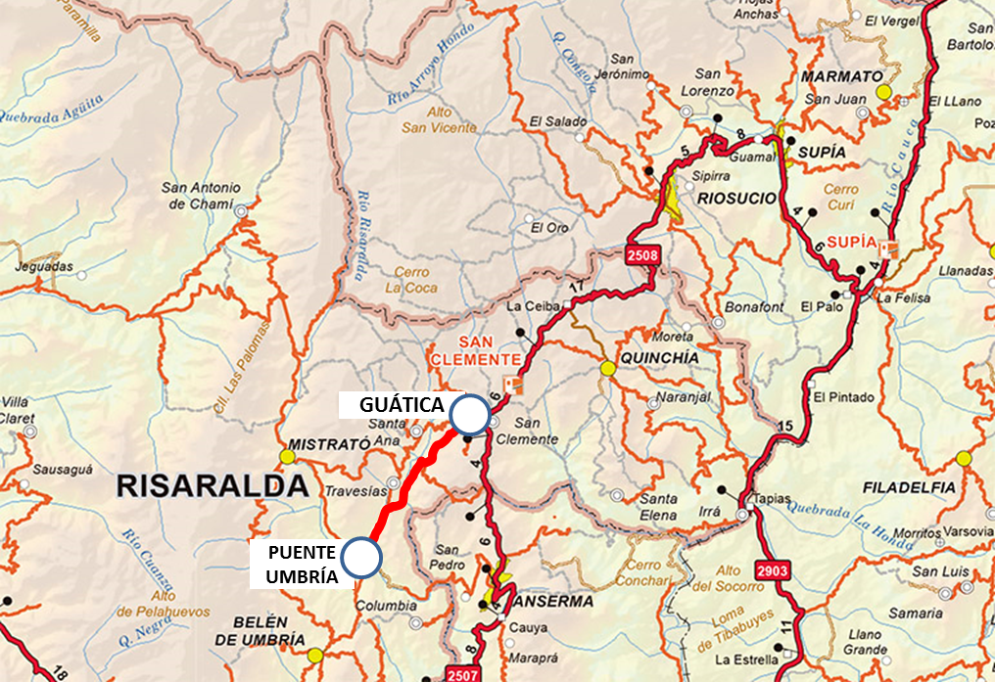
Quindio
GUÁTICA – PUENTE UMBRÍA
INFORMACIÓN GENERAL
FECHA DE ADJUDICACIÓN INICIO DE OBRAS | 22/10/2015 26/05/2016
FECHA DE FIRMA DE CONTRATO | 11/11/2015
ACTA DE INICIO | 25/01/2016
TERMINACIÓN | 24/04/2018
FASE DEL PROYECTO (AVANCE) | 84 %
ALCANCE
SECTOR | CANTIDAD | INTERVENCIÓN PREVISTA | AVANCE
GUÁTICA – PUENTE UMBRÍA | 12,5 KM | Pavimentación | 11 KM
CONTRATO OBRA 1581 DEL 11/11/2015
UNIÓN TEMPORAL E Y M – GUÁTICA
INTEGRANTES | % | ORIGEN
EDIFICACIONES Y VÍAS S.A. | 50 | COLOMBIA
MARCO DE OBRA PÚBLICA S.A. | 50 | ESPAÑA - SUC. COLOMBIA
INTERVENTORÍA 1757 DEL 28/12/2015
CONSORCIO ITEC RISARALDA 2016
INTEGRANTES | % | ORIGEN
ESTUDIOS ECONÓMICOS LIMITADA CITEC LTDA | 60 | COLOMBIA
LUIS HUMBERTO JAUREGUI ESPINEL | 20 | COLOMBIA
PROYECTOS VIALES S.A.S | 10 | COLOMBIA
FERNANDEZ INGENIEROS CONSULTORES S.A.S | 10 | COLOMBIA
Longitud de Proyecto 19 Km
INVERSIONES (Millones)
Total Contrato Obra | $ 21.609
Total Contrato Interventoría | $ 2.750
Total Vigencias de obra Vigencia 2016 = $5.090 Vigencia 2017 = $16.519 | $ 21.609
Total Inversión | $ 24.039
ESTADO DEL CORREDOR
ESTADO | CANTIDAD
VÍAS PARA LA EQUIDAD | 12,5 KM
EN EJECUCIÓN OTROS PROYECTOS | 0 KM
EJECUTADOS POR OTROS PROGRAMAS | 1 KM
SIN INTERVENIR – SIN FINANCIACIÓN | 6 KM
* Cifras en millones

Slide 20
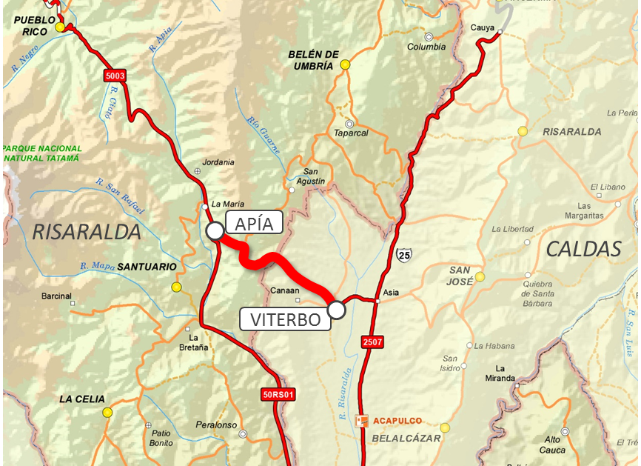
Risaralda - Caldas
ESTUDIOS Y DISEÑOS APÍA - VITERBO
INFORMACIÓN GENERAL
FECHA DE ADJUDICACIÓN | 06/07/2017
FECHA DE FIRMA DE CONTRATO | 12/07/17
ACTA DE INICIO | 16/08/2017
TERMINACIÓN | 31/07/2018
FASE DEL PROYECTO (AVANCE) | 49 %
ALCANCE
SECTOR | CANTIDAD | INTERVENCIÓN PREVISTA
PR59+0350 - PR74+0950 | 1 UN | Estudios y Diseños en Fase III (Ingeniería de detalle)
CONSULTORÍA
IBERVIAS INGENIEROS S.L. SUCURSAL EN COLOMBIA
INTEGRANTES | % | ORIGEN
IBERVIAS INGENIEROS S.L. SUCURSAL EN COLOMBIA | 100 | COLOMBIA
Longitud de Proyecto 15.6 Km
INTERVENTORÍA
PROJEKTA LIMITADA INGENIEROS CONSULTORES.
INTEGRANTES | % | ORIGEN
PROJEKTA LIMITADA INGENIEROS CONSULTORES. | 100 | COLOMBIA
INVERSIONES (Millones)
Total Contrato Consultoría | $ 1.020
Total Contrato Interventoría | $ 280
Total Vigencias de obra Vigencia 2017= $ 1.020 | $ 1.020
Total Inversión | $ 1.300
Inversión estimada Caldas | $ 520
Inversión estimada Risaralda | $ 780

Slide 21
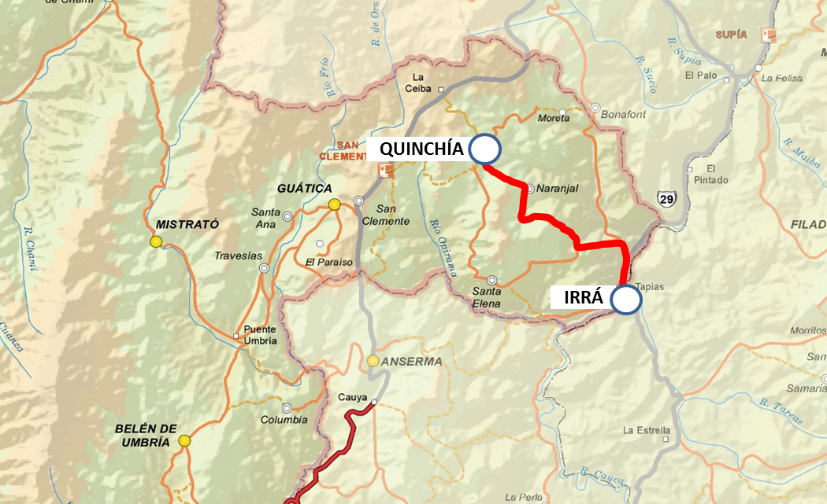
Risaralda
IRRA - QUINCHÍA
INFORMACIÓN GENERAL
FECHA DE ADJUDICACIÓN INICIO DE OBRAS | 22/10/2015 28/05/2016
FECHA DE FIRMA DE CONTRATO | 05/11/2015
ACTA DE INICIO | 25/01/2016
TERMINACIÓN | 25/01/2018
FASE DEL PROYECTO (AVANCE) | TERMINADO
ALCANCE
SECTOR | CANTIDAD | INTERVENCIÓN PREVISTA | AVANCE
IRRA - NARANJAL | 4,5 KM | Pavimentación | 4,5 Km
CONTRATO OBRA 1550 DEL 05/11/2015
CONSORCIO VIAL NACIONAL 063
INTEGRANTES | % | ORIGEN
VNF S.A.S. | 45 | COLOMBIA
HORACIO VEGA CÁRDENAS | 25 | COLOMBIA
SERPEL S.A.S. | 30 | COLOMBIA
INTERVENTORÍA 1744 DEL 23/12/2015
Longitud de Proyecto 19 Km
CONSORCIO VIAL CJ
INTEGRANTES | % | ORIGEN
CONSULTORES TÉCNICOS Y ECONÓMICOS S.A. CONSULTECNICOS | 60 | COLOMBIA
JOYCO S.A.S | 40 | COLOMBIA
INVERSIONES (Millones)
Total Contrato Obra | $ 16.096
Total Contrato Interventoría | $ 1.885
Total Vigencias de obra Vigencia 2016 = $6.870 Vigencia 2017 = $9.226 | $ 16.096
Total Inversión | $ 17.981
ESTADO DEL CORREDOR
ESTADO | CANTIDAD
VÍAS PARA LA EQUIDAD | 4,5 KM
EN EJECUCIÓN OTROS PROYECTOS | 0 KM
EJECUTADOS POR OTROS PROGRAMAS | 9 KM
SIN INTERVENIR – SIN FINANCIACIÓN | 5,5 KM
* Cifras en millones a diciembre de 2015

Slide 22
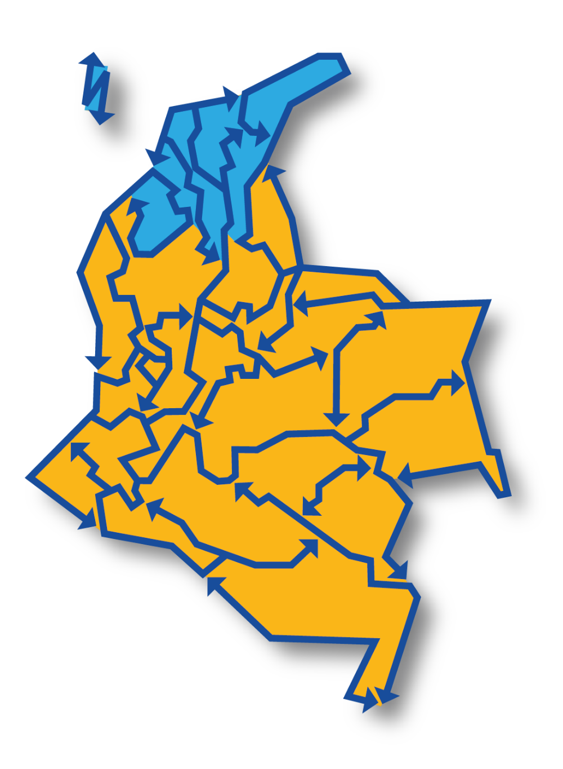
Región Caribe

Slide 23
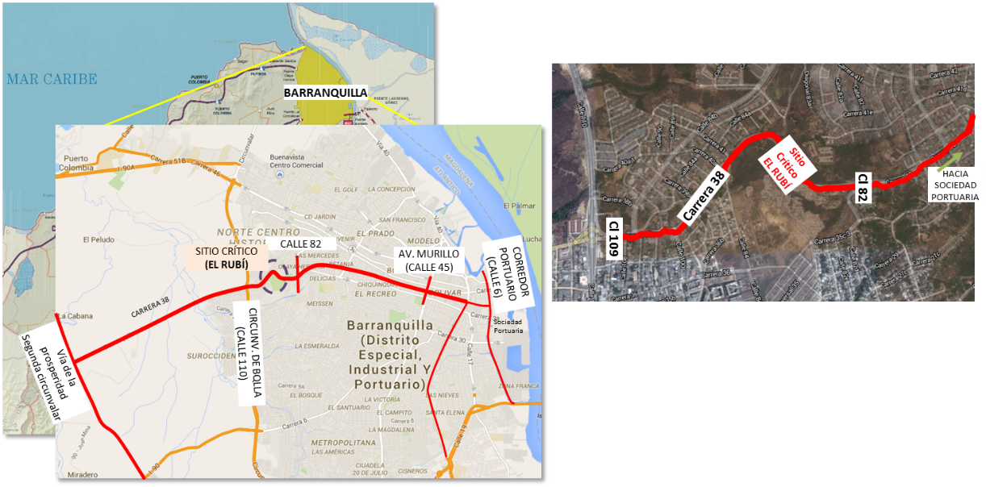
Atlántico
CONEXIÓN PUERTO BARRANQUILLA (CARRERA 38)
INFORMACIÓN GENERAL
FECHA DE ADJUDICACIÓN INICIO DE OBRA | 05/11/2015 07/07/2016
FECHA DE FIRMA DE CONTRATO | 03/12/2015
ACTA DE INICIO | 25/01/2016
TERMINACIÓN | 24/01/2020
FASE DEL PROYECTO (AVANCE) | 63.5 %
ALCANCE
SECTOR | CANTIDAD | INTERVENCIÓN PREVISTA | AVANCE
CARRERA 38 ENTRE CL 109-82 | 0,8 KM | Pavimentación total en doble calzada | 0 %
EL RUBÍ | 1 UN | Sitico Critico (15Ha) | 84.9 %
CARRERA 38 Y EL RUBÍ | 1 UN | Estudios y Diseños | TERMINADO
CONTRATO OBRA 1676 DE 03/DIC/2015
CONSORCIO CC-SOFAN-DUMAR
INTEGRANTES | % | ORIGEN
CONSTRUCTORA CONCONCRETO | 75 | COLOMBIA
SOFAN INGENIERIA SAS | 12,5 | COLOMBIA
DUMAR INGENIEROS SAS | 12,5 | COLOMBIA
Longitud de Proyecto 8 Km
INVERSIONES (Millones)
INTERVENTORÍA 1745 DE 23/DIC/2015
Total Contrato Obra | $90.383
Total Contrato Interventoría | $6.999
Total Vigencias de obra Vigencia 2016= $19.637 Vigencia 2017= $39.762 Vigencia 2018= $14.000 Vigencia 2019= $16.983 | $90.383
Total Inversión | $97.382
CONSORCIO SUPERVISORES EQUIDAD 111
INTEGRANTES | % | ORIGEN
CONSULTORIA COLOMBIANA SA | 60 | COLOMBIA
HMV CONSULTORIA SAS | 20 | COLOMBIA
PAULO EMILIO BRAVO CONSULTORES SAS | 20 | COLOMBIA
ESTADO DEL CORREDOR
ESTADO | CANTIDAD
VÍAS PARA LA EQUIDAD | 3 KM
EN EJECUCIÓN OTROS PROYECTOS | 0 KM
EJECUTADOS POR OTROS PROGRAMAS | 0 KM
SIN INTERVENIR – SIN FINANCIACIÓN | 5 KM
* Cifras en millones a diciembre de 2015

Slide 24
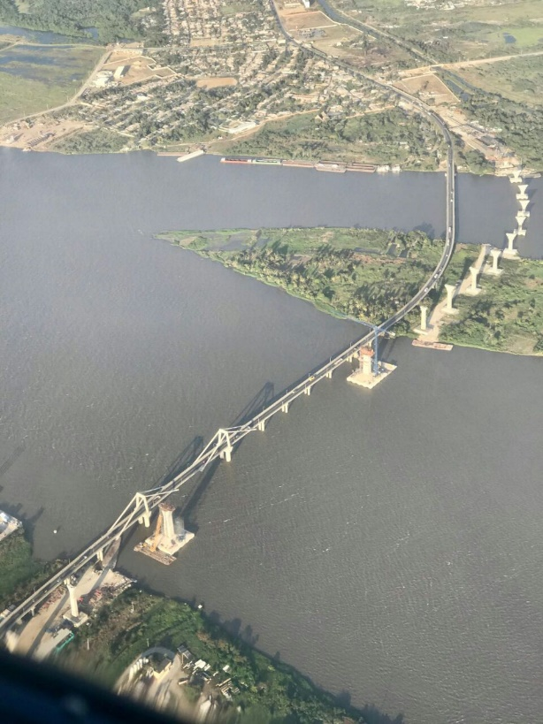
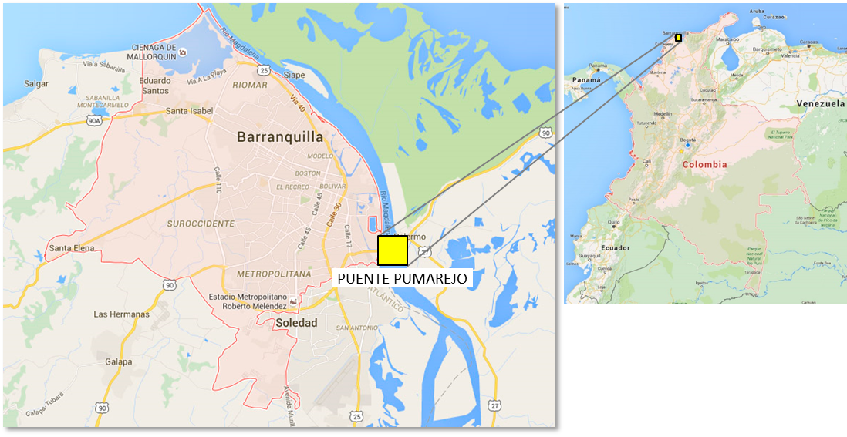
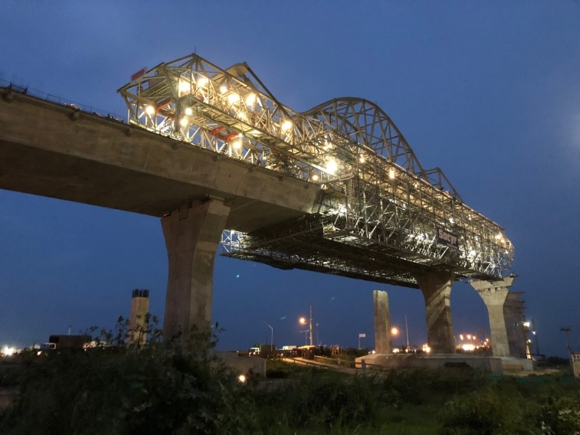
Atlántico
PUENTE PUMAREJO
INFORMACIÓN GENERAL
ACTA DE INICIO INICIO DE OBRA | PRECONSTRUCCIÓN 19/05/2015 19/08/2015
TERMINACIÓN | 18/05/2018
FASE DEL PROYECTO AVANCE TOTAL 51.8 % | PILOTAJE: Terminado ZAPATAS: Terminado COLUMNAS: AVANCE 97 % CABECEROS: AVANCE 95 % CABECEROS: AVANCE 83 % CANAL PASADENA: LONG TOTAL 832M Terminado
ALCANCE
SECTOR | CANTIDAD | INTERVENCIÓN PREVISTA | AVANCE
PUMAREJO | 2,25 KM | Puente Principal | 19,2 %
 | 1 KM | Viaductos (Ramal) y accesos | 73,2 %
 | 3,2 | Cicloruta | 0 %
 | 3,2 | Andenes peatonales | 0 %
CONTRATO OBRA 642 DE /2015
CONSORCIO SES PUENTE MAGDALENA
INTEGRANTES | % | ORIGEN
SACYR CONSTRUCCIÓN | 40 | COLOMBIA
SACYR CHILE S.A. | 30 | CHILE
CAVOSA Obras y Proyectos S.A | 30 | COLOMBIA
Longitud de Proyecto 3,2 Km
INTERVENTORÍA 1631 DE 2015
INVERSIONES (Millones)
CONSORCIO VIAL PUMAREJO
INTEGRANTES | % | ORIGEN
MAB INGENIERÍA DE VALOR | 50 | COLOMBIA
MAB INGENIERÍA DE VALOR Y TRIADA DISEÑOS | 50 | MEXICO
Total Contrato Obra | $ 614.936
Total Contrato Interventoría | $ 34.572
Total Vigencias Obra Vigencia 2015= $46.345 Vigencia 2016= $214.425 Vigencia 2017= $234.885 Vigencia 2018= $119.279 | $ 614.936
Total Inversión | $ 649.508
ESTADO DEL CORREDOR
ESTADO | CANTIDAD
EN EJECUCIÓN | 3,2 KM
EJECUTADOS POR OTROS PROGRAMAS | 0 KM
SIN INTERVENIR – SIN FINANCIACIÓN | 0 KM
VÍAS PARA LA EQUIDAD | 0 KM
* Cifras en millones a diciembre de 2015

Slide 25
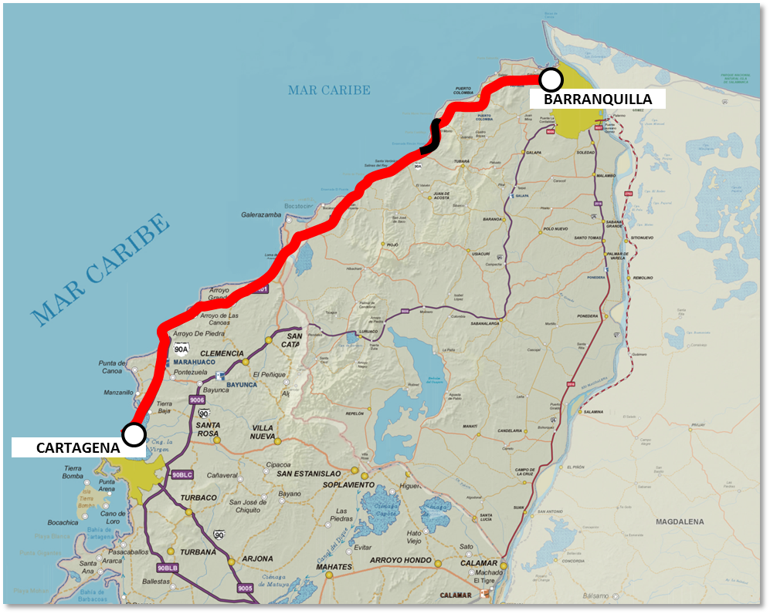
Atlántico
Atlántico
SEGUNDA CALZADA CARTAGENA - BARRANQUILLA
INFORMACIÓN GENERAL
FECHA DE ADJUDICACIÓN INICIO DE OBRA | 12/11/2015 15/11/2016
FECHA DE FIRMA DE CONTRATO | 03/12/2015
ACTA DE INICIO | 25/01/2016
TERMINACIÓN | 24/01/2020
FASE DEL PROYECTO (AVANCE) | 31 %
ALCANCE
SECTOR | CANTIDAD | INTERVENCIÓN PREVISTA | AVANCE
CARTAGENA – BARRANQUILLA (PR79+600 AL PR87+116) | 7,5 KM | Segunda Calzada | 2,47 Km
CARTAGENA – BARRANQUILLA (PR75 AL PR87+116 CAIMAN-PEAJE-MORRO) | 3 UN | PUENTES | TERMINADOS 2
CARTAGENA – BARRANQUILLA (PR75 AL PR87+116) | 1 UN | ESTUDIOS Y DISEÑOS | TERMIANDO
CONTRATO OBRA 1674 DE 03/12/2015
MARIO ALBERTO HUERTAS COTES
INTEGRANTES | % | ORIGEN
MARIO ALBERTO HUERTAS COTES | 100 | COLOMBIA
INTERVENTORÍA 1738 DE 22/12/2015
CONSORCIO DESARROLLO VIAL
INTEGRANTES | % | ORIGEN
MAB INGENIERIA DE VALOR S.A | 60 | COLOMBIA
PRODEINCOL SAS | 20 | COLOMBIA
SONDEOS ESTRUCTURAS Y GEOTECNIA | 20 | ESPAÑA – SUC. COLOMBIA
Longitud de Proyecto 109 Km
INVERSIONES (Millones)
Total Contrato Obra | $ 93.875
Total Contrato Interventoría | $ 8.025
Total Vigencias de obra Vigencia 2016 = $2.638 Vigencia 2017 = $21.240 Vigencia 2018 = $38.510 Vigencia 2019 = $31.487 | $93.874
Total Inversión | $ 101.900
ESTADO DEL CORREDOR
ESTADO | CANTIDAD
VÍAS PARA LA EQUIDAD | 7,5 KM
EN EJECUCIÓN OTROS PROYECTOS (ANI) | 37 KM
EJECUTADOS POR OTROS PROGRAMAS | 20 KM
SIN INTERVENIR – SIN FINANCIACIÓN | 44,5 KM
* Cifras en millones a diciembre de 2015

Slide 26
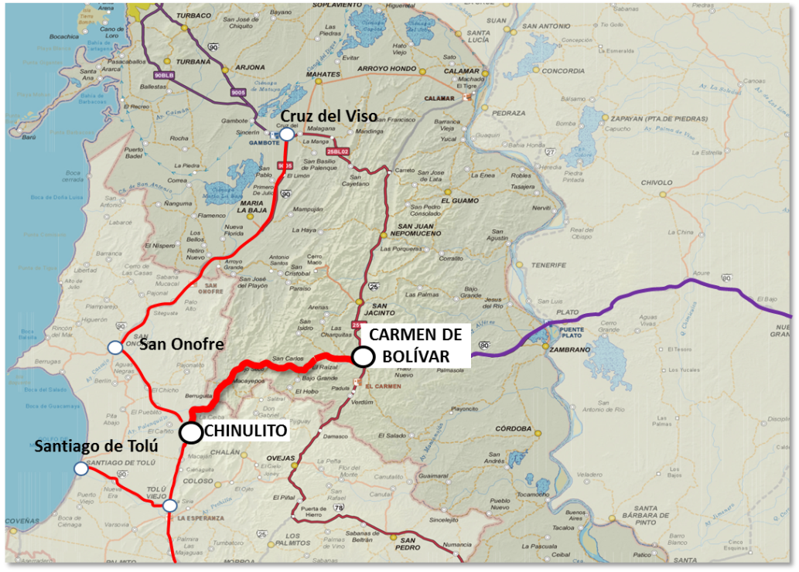
Bolívar - Sucre
TRANSVERSAL MONTES DE MARÍA
INFORMACIÓN GENERAL
FECHA DE ADJUDICACIÓN INICIO DE OBRAS | 29/09/2015 15/03/2016
FECHA DE FIRMA DE CONTRATO | 09/10/2015
ACTA DE INICIO | 04/12/2015
TERMINACIÓN | 03/08/2018
FASE DEL PROYECTO (AVANCE) | 76 %
ALCANCE
SECTOR | CANTIDAD | INTERVENCIÓN PREVISTA | AVANCE
MACAYEPO – CHINULITO | 10 KM | Pavimentación | TERMINADO
 | 1 UN | Construcción de Puente PR10+320 L=40m | 10 %
CONTRATO OBRA 1404 DE 09/10/2015
CONSORCIO ESTRATEGICO VE 9
INTEGRANTES | % | ORIGEN
HL INGENIEROS S.A | 33 | COLOMBIA
JOSE GUILLERMO GALAN GOMEZ | 33 | COLOMBIA
VIAS Y CANALES S.A.S | 34 | COLOMBIA
INTERVENTORÍA 1606 DE 19/11/2015
Longitud de Proyecto 48,2 Km
CONSORCIO ACI-TEC 4
INTEGRANTES | % | ORIGEN
ACI PROYECTOS S.A.S | 40 | COLOMBIA
TEC CUATRO S.A | 60 | ESPAÑA – SUC. COLOMBIA
INVERSIONES (Millones)
Total Contrato Obra | $ 28.653
Total Contrato Interventoría | $ 3.672
Total Vigencias de obra Vigencia 2015= $16.692 Vigencia 2016= $ 3.840 Vigencia 2017= $7.280 Vigencia 2018= $841 | $ 28.653
Total Inversión | $ 32.325
Inversión estimada Bolívar | $ 19.372
Inversión estimada Sucre | $ 12.953
ESTADO DEL CORREDOR
ESTADO | CANTIDAD
VÍAS PARA LA EQUIDAD | 10 KM
EN EJECUCIÓN OTROS PROYECTOS | 4 KM
EJECUTADOS POR OTROS PROGRAMAS | 28 KM
SIN INTERVENIR – SIN FINANCIACIÓN | 4,4 KM
* Cifras en millones

Slide 27
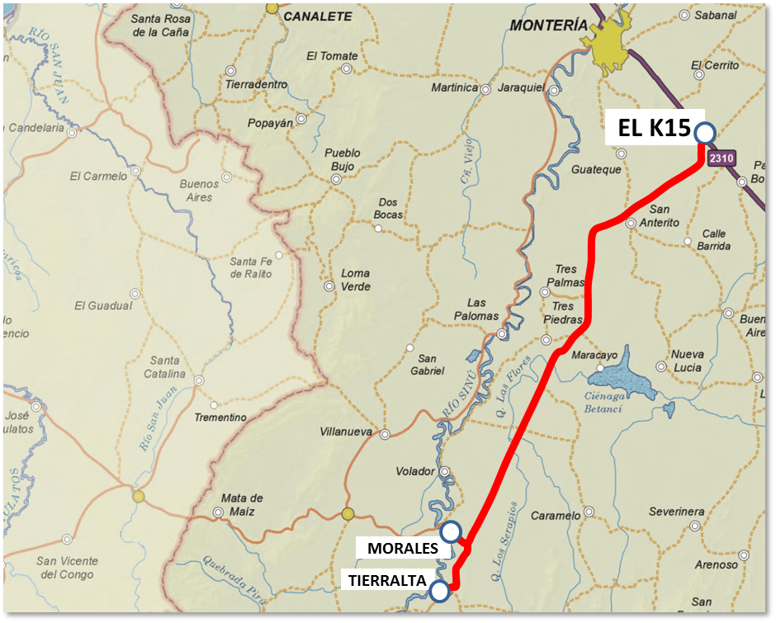
Córdoba
K15 – TIERRALTA
INFORMACIÓN GENERAL
FECHA DE ADJUDICACIÓN INICIO DE OBRA | 18/09/2015 01/12/15
FECHA DE FIRMA DE CONTRATO | 05/10/2015
ACTA DE INICIO | 01/12/2015
TERMINACIÓN | 31/07/2018
FASE DEL PROYECTO (PROGRAMADO/AVANCE) | 89 %
ALCANCE
SECTOR | CANTIDAD | INTERVENCIÓN PREVISTA | AVANCE
K24+450 a K34+657 | 11 KM | Rehabilitación y ampliación | TERMINADO
K34+657 a K38+600 | 3 KM | Reconstrucción y ampliación | TERMINADO
CONTRATO OBRA 1388 DE 05/10/2015
SOLARTE NACIONAL DE CONSTRUCCIONES – SONACOL S.A.S
INTEGRANTES | % | ORIGEN
SOLARTE NACIONAL DE CONSTRUCCIONES – SONACOL S.A.S | 100 | COLOMBIA
INTERVENTORÍA 1545 DE 04/11/2015
CONSORCIO VIAS NACIONALES 2016
INTEGRANTES | % | ORIGEN
HACE INGENIEROS S.A.S | 40 | COLOMBIA
CEMOSA INGENIERIA S.A.S | 60 | ESPAÑA – SUCURSAL COLOMBIA
Longitud de Proyecto 65 Km
INVERSIONES (Millones)
ESTADO DEL CORREDOR
Total Contrato Obra | $ 44.390
Total Contrato Interventoría | $ 4.495
Total Vigencias de obra Vigencia 2015= $19.393 Vigencia 2016= $2.880 Vigencia 2017= $18.130 Vigencia 2018= $3.986 | $ 44.390
Total Inversión | $48.885
ESTADO | CANTIDAD
VÍAS PARA LA EQUIDAD | 14 KM
EN EJECUCIÓN OTROS PROYECTOS | 11 KM
EJECUTADOS POR OTROS PROGRAMAS | 13,7 KM
SIN INTERVENIR – SIN FINANCIACIÓN | 25,3 KM
* Cifras en millones a diciembre de 2015

Slide 28
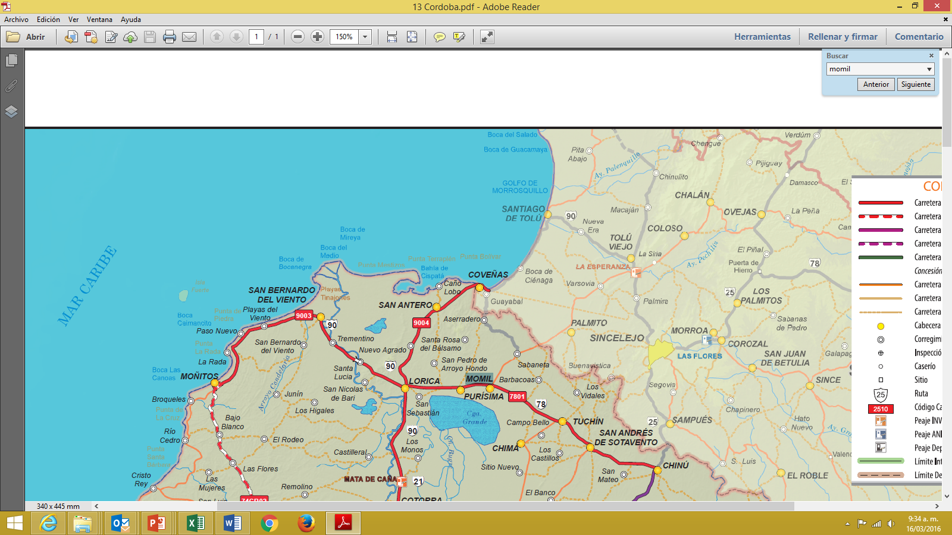
Córdoba - Sucre
COVEÑAS - MOMIL
INFORMACIÓN GENERAL
FECHA DE ADJUDICACIÓN INICIO DE OBRAS | 23/08/2016 17/04/2017
FECHA DE FIRMA DE CONTRATO | 14/09/2016
ACTA DE INICIO | 16/01/2017
TERMINACIÓN | 16/07/2018
FASE DEL PROYECTO (AVANCE) | 48,8 %
COVEÑAS
ALCANCE
SECTOR | CANTIDAD | INTERVENCIÓN PREVISTA | AVANCE
MOMIL - SABANETA | 6 Km | Rehabilitación | 4 Km
SABANETA - COVEÑAS | 12,7 Km | Rehabilitación | 1,4 Km
MOMIL
SABANETA
OBRA 1192 DE 14/09/2016
CONSORCIO COLOMBIANO PAVICAR
INTEGRANTES | % | ORIGEN
SOFÁN INGENIERÍA S.A.S | 70 | COLOMBIA
DUMAR INGENIEROS S.A.S | 25 | COLOMBIA
ANDRÉS GABRIEL SOFÁN SÁNCHEZ | 5 | COLOMBIA
INTERVENTORÍA 1587 DE 05/10/2016
Longitud de Proyecto 23,6 Km
CONSORCIO CÓRDOBA SDM-049
INTEGRANTES | % | ORIGEN
SEG GEO TÉCNICA Y CONTROL DE CALIDAD SAS | 70 | COLOMBIA
DUDPC INGENIEROS SAS | 20 | COLOMBIA
ANDRMSINGE SAS10 10%. | 10 | COLOMBIA
INVERSIONES (Millones)
Total Contrato Obra | $ 21.929
Total Contrato Interventoría | $ 2.100
Total Vigencias Vigencia 2017 = $10.132 Vigencia 2018 = $11.796 | $ 21.929
Total Inversión | $ 24.029
Inversión estimada Córdoba | $ 8.879
Inversión estimada Sucre | $ 15.150
ESTADO DEL CORREDOR
ESTADO | CANTIDAD
VÍAS PARA LA EQUIDAD | 18,7 KM
EN EJECUCIÓN OTROS PROYECTOS | 0 KM
EJECUTADOS POR OTROS PROGRAMAS | 4,9 KM
SIN INTERVENIR – SIN FINANCIACIÓN | 0 KM
* Cifras en millones a diciembre de 2015

Slide 29
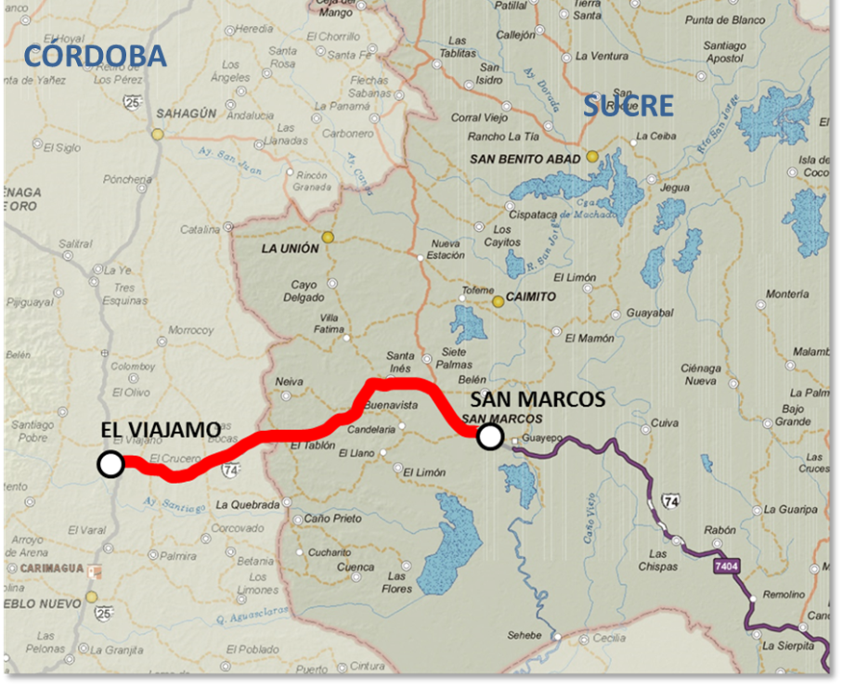
Córdoba - Sucre
EL VIAJANO – SAN MARCOS
INFORMACIÓN GENERAL
FECHA DE ADJUDICACIÓN INICIO DE OBRAS | 09/11/2015 22/04/2016
FECHA DE FIRMA DE CONTRATO | 11/12/2015
ACTA DE INICIO | 28/01/2016
TERMINACIÓN | 27/01/2020
FASE DEL PROYECTO (AVANCE) | 28 %
ALCANCE
SECTOR | CANTIDAD | INTERVENCIÓN PREVISTA | AVANCE
EL VIAJANO – SAN MARCOS | 43 KM | Pavimentación | 11,6 Km
PUENTE SAN JORGE (GUAYEPO) | 2 UN | Accesos (A. DER=190 m y A. IZQ= 170 m) L= 113 m | Terminado
PASO NACIONAL POR SAN MARCOS | 6 KM | EYD VARIANTE | 0 %
CONTRATO OBRA 1696 DE 11/12/2015
CONSORCIO EL VIAJANO
INTEGRANTES | % | ORIGEN
INGEVIAS S.A.S | 27,5 | COLOMBIA
EXPLANAN S.A.S | 27,5 | COLOMBIA
DELTA PROYECTOS CIVILES S.A.S | 25 | COLOMBIA
CONSTRUCTORA C.R.D S.A | 20 | COLOMBIA
Longitud de Proyecto 49 Km
INTERVENTORÍA 1736 DE 22/12/2015
CONSORCIO SUPERVISIÓN EQUIDAD 115
INTEGRANTES | % | ORIGEN
CONSULTORÍA COLOMBIANA S.A. | 60 | COLOMBIA
HMV SUPERVISIÓN S.A.S. | 20 | COLOMBIA
PAULO EMILIO BRAVO CONSULTORES S.A.S. | 20 | COLOMBIA
INVERSIONES (Millones)
Total Contrato Obra | $ 119.039
Total Contrato Interventoría | $ 9.849
Total Vigencias de obra Vigencia 2016= $4.088 Vigencia 2017= $36.882 Vigencia 2018= $27.100 Vigencia 2019= $50.969 | $ 119.039
Total Inversión | $ 128.888
Inversión estimada Córdoba | $ 43.939
Inversión estimada Sucre | $ 84.949
ESTADO DEL CORREDOR
ESTADO | CANTIDAD
VÍAS PARA LA EQUIDAD | 43 KM
EN EJECUCIÓN OTROS PROYECTOS | 0 KM
EJECUTADOS POR OTROS PROGRAMAS (ANI) | 6 KM
SIN INTERVENIR – SIN FINANCIACIÓN | 0 KM
* Cifras en millones a diciembre de 2015

Slide 30
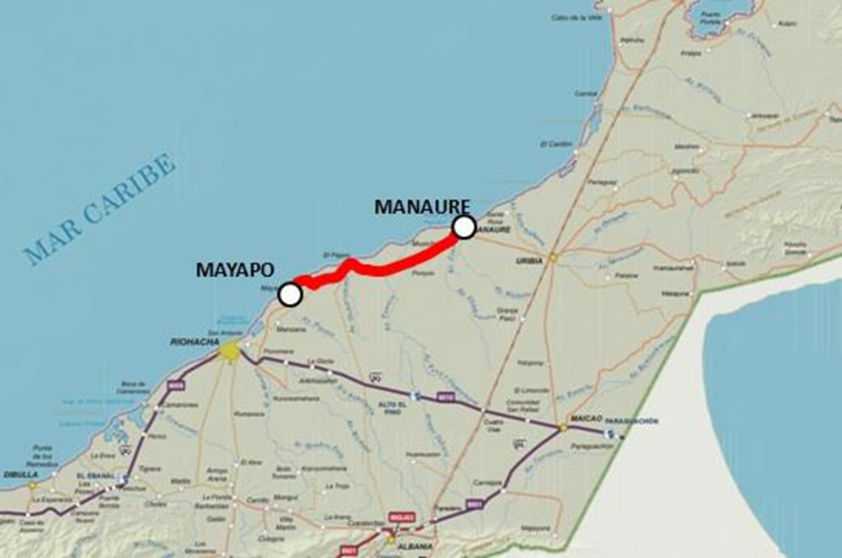
Guajira
MAYAPO - MANAURE
INFORMACIÓN GENERAL
FECHA DE ADJUDICACIÓN INICIO DE OBRA | 21/09/20015 22/04/2016
FECHA DE FIRMA DE CONTRATO | 06/10/2015
ACTA DE INICIO | 30/12/2015
TERMINACIÓN | 29/12/2018
FASE DEL PROYECTO (AVANCE) | 56,7 %
ALCANCE
SECTOR | CANTIDAD | INTERVENCIÓN PREVISTA | AVANCE
MAYAPO- MANAURE | 33 KM | Pavimentación | 14,8 Km
CONTRATO OBRA 1391 DE 06/10/2015
VALORES Y CONTRATOS S.A - VALORCON
INTEGRANTES | % | ORIGEN
VALORES Y CONTRATOS | 100 | COLOMBIA
INTERVENTORÍA 1618 DE 24/11/2015
Longitud de Proyecto 55 Km
CONSORCIO LSD 088-1
INTEGRANTES | % | ORIGEN
LKS COLOMBIA SAS | 20 | ESPAÑA
DIEGO F. FONSECA CHAVES | 20 | COLOMBIA
SONDEOS ESTRUCTURAS Y GEOTECNIA S.A | 60 | ESPAÑA-SUC. COLOMBIA
INVERSIONES (Millones)
Total Contrato Obra | $51.995
Total Contrato Interventoría | $5.519
Total Vigencias de obra Vigencia 2015= $20.240 Vigencia 2016= $340 Vigencia 2017= $13.747 Vigencia 2018= $17.667 | $51.995
Total Inversión | $57.514
ESTADO DEL CORREDOR
ESTADO | CANTIDAD
VÍAS PARA LA EQUIDAD | 33 KM
EN EJECUCIÓN OTROS PROYECTOS | 0 KM
EJECUTADOS POR OTROS PROGRAMAS | 22 KM
SIN INTERVENIR – SIN FINANCIACIÓN | 0 KM
* Cifras en millones a diciembre de 2015

Slide 31
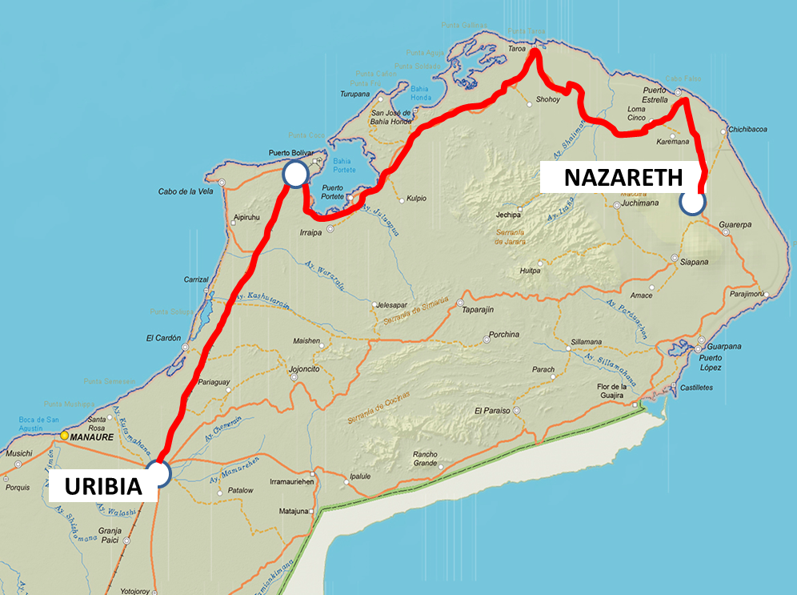
Guajira
ESTUDIOS Y DISEÑOS URIBIA - NAZARETH
INFORMACIÓN GENERAL
FECHA DE ADJUDICACIÓN | 10/11/2015
FECHA DE FIRMA DE CONTRATO | 25/11/2015
ACTA DE INICIO | 15/01/2016
TERMINACIÓN | 30/07/2018
FASE DEL PROYECTO (AVANCE) | 68 %
ALCANCE
SECTOR | CANTIDAD | INTERVENCIÓN PREVISTA
URIBIA - NAZAREH | 157 KM | Estudios y Diseños
CONTRATO CONSULTORÍA 1630 DE 25/11/2015
CONSORCIO DESARROLLO VIAL GUAJIRA
INTEGRANTES | % | ORIGEN
ECNOCONSULTAS S.A.S. | 60 | COLOMBIA
GINPROSA COLOMBIA S.A.S. | 20 | COLOMBIA
IVIICSA S.A.S. | 20 | COLOMBIA
INTERVENTORÍA 1649 DE 30/11/2015
INGENIERIA, CONSULORIA Y PLAEACION (INCOPLAN S.A.)
INTEGRANTES | % | ORIGEN
INGENIERIA, CONSULORIA Y PLAEACION (INCOPLAN S.A.) | 100 | COLOMBIA
Longitud de Proyecto 157 Km
INVERSIONES (Millones)
Total Contrato Consultoría | $4.863
Total Contrato Interventoría | $1.116
Total Vigencias de la consultoría Vigencia 2015= $940 Vigencia 2016= $2.550 Vigencia 2017= $1.374 | $4.863
Total Inversión | $5.979
* Cifras en millones a diciembre de 2015

Slide 32
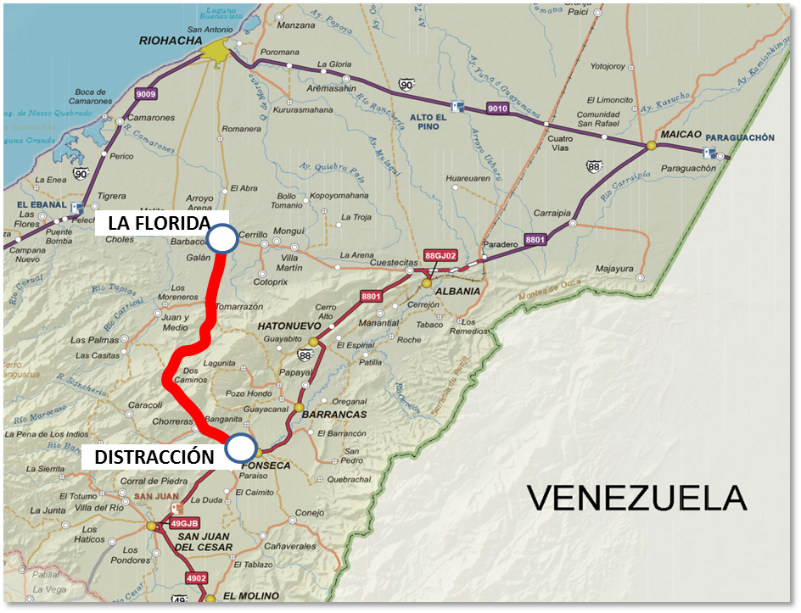
Guajira
ESTUDIOS Y DISEÑOS DISTRACCIÓN – LA FLORIDA
INFORMACIÓN GENERAL
FECHA DE ADJUDICACIÓN | 10/11/2015
FECHA DE FIRMA DE CONTRATO | 24/11/2015
ACTA DE INICIO | 15/01/2016
TERMINACIÓN | 30/07/2018
FASE DEL PROYECTO (AVANCE) | 46 %
ALCANCE
SECTOR | CANTIDAD | INTERVENCIÓN PREVISTA
DISTRACCIÓN - TOMARRAZÓN | 35 KM | Estudios y Diseños
TOMARRAZÓN – LA FLORIDA | 13 KM | Estudios y Diseños
CONTRATO CONSULTORÍA 1620 DE 24/11/2015
CONSORCIO ESTUDIOS Y DISEÑOS PCH 098
INTEGRANTES | % | ORIGEN
CONSULTORÍA COLOMBIANA SA | 60 | COLOMBIA
HMV SUPERVISIÓN SAS | 20 | COLOMBIA
PAULO EMILIO BRAVO CONSULTORES | 20 | COLOMBIA
INTERVENTORÍA 1594 DE 17/11/2015
Longitud de Proyecto 48 Km
DISEÑOS INTERVENTORÍAS Y SERVICIOS - DIS SAS
INTEGRANTES | % | ORIGEN
DISEÑOS INTERVENTORÍAS Y SERVICIOS - DIS SAS | 100 | COLOMBIA
INVERSIONES (Millones)
Total Contrato Consultoría | $4.800
Total Contrato Interventoría | $1.199
Total Vigencias de la consultoría Vigencia 2015= $700 Vigencia 2016= $2.779 Vigencia 2017= $1.321 | $4.800
Total Inversión | $5.999
* Cifras en millones a diciembre de 2015

Slide 33
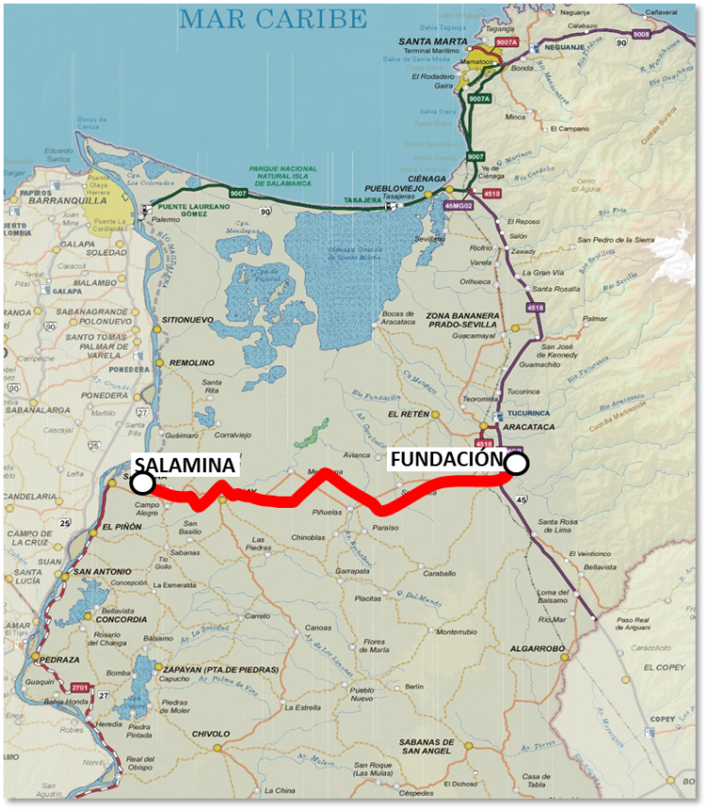
Magdalena
SALAMINA – FUNDACIÓN
INFORMACIÓN GENERAL
FECHA DE ADJUDICACIÓN INICIO DE OBRA | 23/10/2015 16/05/2016
FECHA DE FIRMA DE CONTRATO | 09/11/2015
ACTA DE INICIO | 26/01/2016
TERMINACIÓN | 09/09/2018
FASE DEL PROYECTO (AVANCE) | 62,3 %
ALCANCE
SECTOR | CANTIDAD | INTERVENCIÓN PREVISTA | AVANCE
SALAMINA – PIVIJAY | 19 KM | Pavimentación | 6,95 Km
Construcción de Puente | 1 UN | Puente Martinica L=31m PR9+090 | 80 %
CONTRATO OBRA 1561 DE 09/11/2015
CONSORCIO VIAS PARA LA EQUIDAD
INTEGRANTES | % | ORIGEN
TRAINCO S.A.S. | 60 | COLOMBIA
FUREL S.A. | 20 | COLOMBIA
FERNADO LEÓN DIEZ CARDONA | 20 | COLOMBIA
INTERVENTORÍA 1717 DE 18/12/2015
CONSORCIO SAITEC JOYCO
INTEGRANTES | % | ORIGEN
SAITEC | 60 | COLOMBIA
JOYCO | 40 | COLOMBIA
Longitud de Proyecto 78 Km
INVERSIONES (Millones)
Total Contrato Obra | $ 62.640
Total Contrato Interventoría | $ 5.451
Total Vigencias de obra Vigencia 2016= $14.290 Vigencia 2017= $28.488 Vigencia 2018= $19.861 | $ 62.640
Total Inversión | $ 68.091
ESTADO DEL CORREDOR
ESTADO | CANTIDAD
VÍAS PARA LA EQUIDAD | 19 KM
EN EJECUCIÓN OTROS PROYECTOS | 0 KM
EJECUTADOS POR OTROS PROGRAMAS | 51 KM
SIN INTERVENIR – SIN FINANCIACIÓN | 8 KM
* Cifras en millones a diciembre de 2015

Slide 34
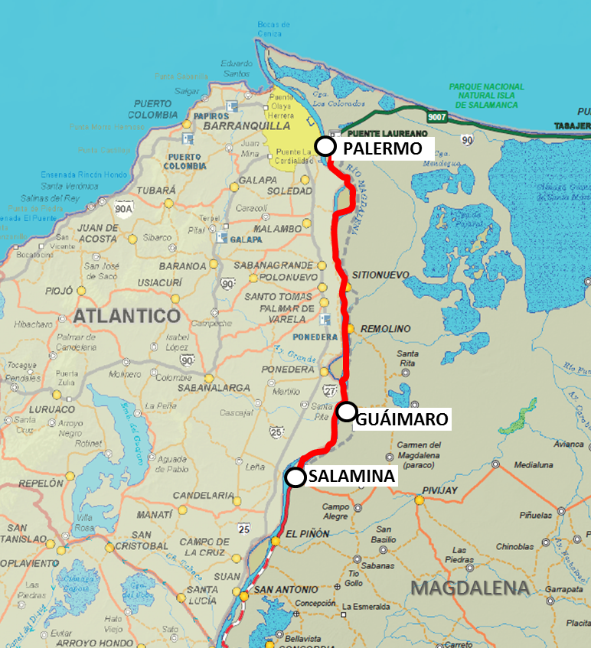
Magdalena
SECTOR PALERMO – SITIONUEVO –REMOLINO - GUAIMARO
CONVENIO INTERADMINISTRATIVO 1266 DE 2012
FECHA DE INICIO | 17 SEP 12
TERMINACIÓN | 15 JUL 18
CONVENIO ESPECÍFICO DE COOPERACIÓN 649 DE 2013
FECHA DE INICIO | 31 DIC 13
FECHA FINALIZACIÓN | 15 JUL 18
SITIONUEVO
REMOLINO
ESTADO DEL CORREDOR
ESTADO | CANTIDAD
VÍAS PARA LA PROSPERIDAD | 17,9 M
EN EJECUCIÓN OTROS PROYECTOS | 0 KM
EJECUTADOS POR OTROS PROGRAMAS | 0 KM
SIN INTERVENIR – SIN FINANCIACIÓN | 0 KM
INVERSIONES CONVENIO (Millones)
Aporte INVIAS | $ 266.900
Aporte Departamento | $ 200.000
Total Vigencias Obra Vigencia 2014= $70.000 Vigencia 2015= $70.000 Vigencia 2016= $126.900 | $ 266.900
Total Inversión | $ 466.900
Longitud de Proyecto 26,3 Km
* Cifras en millones a diciembre de 2015

Slide 35
Magdalena
SECTOR PALERMO – SITIONUEVO –REMOLINO - GUAIMARO
Para la ejecución de la obra, el Departamento del Magdalena adelantó bajo su responsabilidad el proceso licitatorio, contratación y suscripción del contrato de obra correspondiente, cuya información básica es la siguiente:
INFORMACIÓN GENERAL
FECHA DE INICIO | 31/12/2013
TERMINACIÓN | 15/07/2018
FASE DEL PROYECTO (AVANCE) | 67 %
ALCANCE
SITIONUEVO
SECTOR | CANTIDAD | INTERVENCIÓN PREVISTA | AVANCE
PALERMO – SITIO NUEVO | 17,9 Km | Explanación | Terminado
 |  | Mejoramiento de subrasante | Terminado
 |  | Terraplén | 17,1 Km
 |  | Pavimentación | 7,8 Km
 | 69 UN | Obras de drenaje | TERMINADO
 | 1 UN | Estudios y Diseños | TERMINADO
 | 1 UN | Puente Caño Clarín L=30M | 5 %
REMOLINO
CONTRATO OBRA 617 DE 2013
CONSORCIO RIBERA ESTE
INTEGRANTES | % | ORIGEN
ASSIGNIA INFRAESTRUCTURAS S.A. SUC. COL | 35 | ESPAÑA
COMPAÑÍA DE INGENIERIA NEGOCIOS Y SERVICIOS S.A. COINSES S.A | 35 | COLOMBIA
CONSTRUCTORA FG S.A. | 20 | COLOMBIA
CONSULTORES DEL DESARROLLO S.A. CONDESA S.A. | 10 | COLOMBIA
INVERSIONES CONTRATO DERIVADO (Millones)
Total Contrato Obra | $ 332.158
Total Contrato Interventoría | $ 18.011
Total Vigencias de obra – APORTES INVIAS Vigencia 2014= $63.058 Vigencia 2015= $63.660 Vigencia 2016= $113.600 | $ 240.318
Total Vigencias de obra (DEPTO MAGDALENA) | $ 191.692
Total Inversión – CONVENIO 649-2013 | $ 449.521
INTERVENTORÍA 3795 DE 2013
CONSORCIO ICI
INTEGRANTES | % | ORIGEN
COPEBA LTDA | 40 | COLOMBIA
ICEACSA CONSULTORES SUCURSAL COLOMBIA | 30 | ESPAÑA
GEOTECNIA Y CIMIENTOS INGEOCIM LTDA | 30 | COLOMBIA
* Cifras en millones a diciembre de 2015

Slide 36
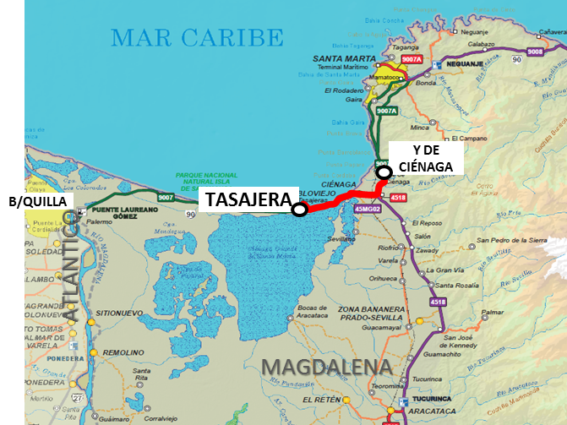
Magdalena
Y DE CIÉNAGA - TASAJERA
INFORMACIÓN GENERAL
FECHA DE ADJUDICACIÓN ACTA DE INICIO | 30/08/2016 17/11/2016
FECHA DE FIRMA DE CONTRATO | 14/09/2016
TERMINACIÓN | 31/12/2019
FASE DEL PROYECTO (AVANCE) | ESTUDIOS Y DISEÑOS
ALCANCE
SECTOR | CANTIDAD | INTERVENCIÓN PREVISTA
SEVILLANO – Y DE CIÉNAGA | 3 KM | Construcción
PUENTE FERROCARRIL ZONA URBANA (YE DE CIENAGA - PUEBLO VIEJO) | K13+017 L=508m | Construcción
PUENTE PESCADORES (ZONA RURAL (YE DE CIENAGA - PUEBLO VIEJO) | K9+115 L=90m | Construcción
OBRA 1200 DE 2016
CONSORCIO MECO MAGDALENA 039 S.A.S.
INTEGRANTES | % | ORIGEN
CONSTRUCTORA MECO S.A. | 50 | COSTARICA
MECO INFRAESTRUCTURA S.A.S | 50 | COLOMBIA
INTERVENTORÍA
CONSORCIO CIÉNAGA
INTEGRANTES | % | ORIGEN
MAB | 60 | COLOMBIA
INTERPRO SAS | 20 | COLOMBIA
JUAN AMADO LLIZARAZO | 20 | COLOMBIA
Longitud de Proyecto 12 Km
INVERSIONES (Millones)
Total Contrato Obra | $ 160.242
Total Contrato Interventoría | $ 7.989
Total Vigencias de obra Vigencia 2016 = $610 Vigencia 2017 = $3.913 Vigencia 2018 = $35.266 Vigencia 2019 = $120.452 | $ 160.242
Total Inversión | $ 168.231
ESTADO DEL CORREDOR
ESTADO | CANTIDAD
VÍAS PARA LA EQUIDAD | 3 KM
EN EJECUCIÓN OTROS PROYECTOS | 0 KM
EJECUTADOS POR OTROS PROGRAMAS | 0 KM
SIN INTERVENIR – SIN FINANCIACIÓN | 9 KM
* Cifras en millones a diciembre de 2015

Slide 37
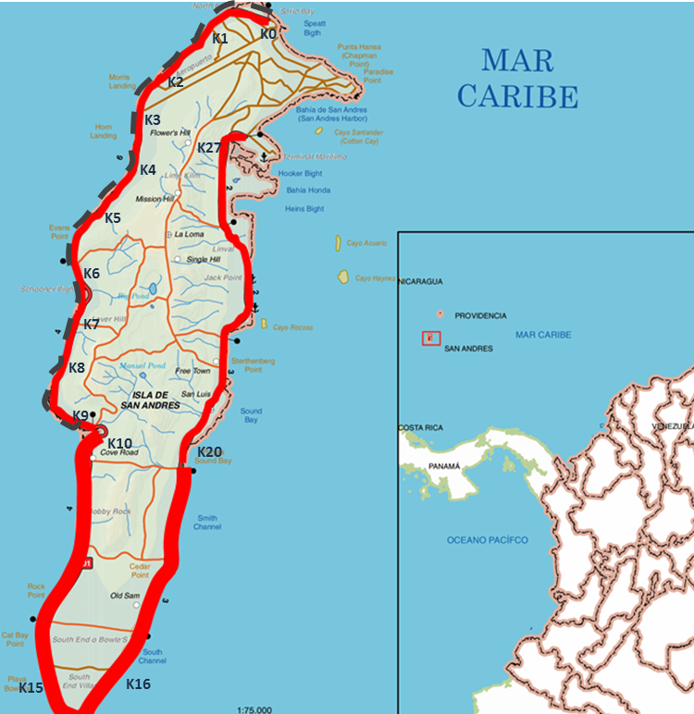
San Andrés y Providencia
ISLA DE SAN ANDRÉS
INFORMACIÓN GENERAL
FECHA DE ADJUDICACIÓN INICIO DE OBRAS | 15/10/2015 25/04/2016
FECHA DE FIRMA DE CONTRATO | 29/10/2015
ACTA DE INICIO | 25/01/2016
TERMINACIÓN | 24/01/2018
FASE DEL PROYECTO (AVANCE) | 97 %
ALCANCE
SECTOR | CANTIDAD | INTERVENCIÓN PREVISTA | AVANCE
CIRCUNVALAR DE SAN ANDRÉS | 8 KM | Estudios y Diseños - Rehabilitación | 100% - 7,8 Km
CONTRATO OBRA 1528 DE 29/10/2015
CONSORCIO MECO SAN ANDRÉS 054
INTEGRANTES | % | ORIGEN
CONSTRUCTORA MECO S.A | 50 | COSTA RICA - SUC. COLOMBIA
MECO INFRAESTRUCTURA SAS | 50 | COLOMBIA
INTERVENTORÍA 1653 DE 01/12/2015
INTERVENTORIAS Y DISEÑOS LTDA. - INTERDISEÑOS
INTEGRANTES | % | ORIGEN
INTERDISEÑOS | 100 | COLOMBIA
Longitud de Proyecto 27,9 Km
ESTADO DEL CORREDOR
INVERSIONES (Millones)
ESTADO | CANTIDAD
VÍAS PARA LA EQUIDAD | 8 KM
EN EJECUCIÓN OTROS PROYECTOS | 0 KM
EJECUTADOS POR OTROS PROGRAMAS | 9,7 KM
SIN INTERVENIR – SIN FINANCIACIÓN | 10,8 KM
Total Contrato Obra | $44.457
Total Contrato Interventoría | $4.580
Total Vigencias de obra Vigencia 2016= $16.857 Vigencia 2017= $27.600 | $44.457
Total Inversión | $49.037
* Cifras en millones a diciembre de 2015

Slide 38
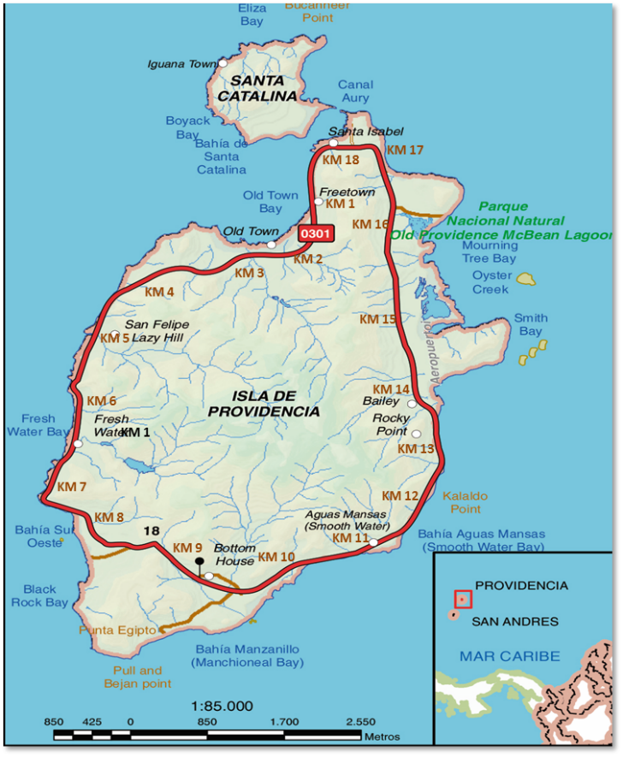
San Andrés y Providencia
CIRCUNVALAR DE PROVIDENCIA
INFORMACIÓN GENERAL
FECHA DE ADJUDICACIÓN INICIO DE OBRAS | 15/10/2015 25/04/2016
FECHA DE FIRMA DE CONTRATO | 04/11/2015
ACTA DE INICIO | 25/01/2016
TERMINACIÓN | 24/01/2018
FASE DEL PROYECTO (AVANCE) | 93 %
ALCANCE
SECTOR | CANTIDAD | INTERVENCIÓN PREVISTA | AVANCE
CIRCUNVALAR DE PROVIDENCIA (K11-K13 Y K13-16) | 3,3 KM | Estudios y Diseños- Rehabilitación | 100% - 3,12 Km
CONTRATO OBRA 1542 DE 04/11/2015
PROCOPAL S.A
INTEGRANTES | % | ORIGEN
PROCOPAL S.A | 100 | COLOMBIA
INTERVENTORÍA 1690 DE 10/12/2015
CONSORCIO ICINCO
INTEGRANTES | % | ORIGEN
COPEBA LTDA | 20 | COLOMBIA
ICEACSA CONSULTORES SUCURSAL COLOMBIA | 60 | ESPAÑA
GEOTECNIA Y CIMIENTOS INGEOCIM S.A.S | 20 | COLOMBIA
Longitud de Proyecto 17 Km
INVERSIONES (Millones)
ESTADO DEL CORREDOR
Total Contrato Obra | $21.837
Total Contrato Interventoría | $2.770
Total Vigencias de obra Vigencia 2016= $9.105 Vigencia 2017= $12.732 | $21.837
Total Inversión | $24.607
ESTADO | CANTIDAD
VÍAS PARA LA EQUIDAD | 3,9 KM
EN EJECUCIÓN OTROS PROYECTOS | 0 KM
EJECUTADOS POR OTROS PROGRAMAS | 4 KM
SIN INTERVENIR – SIN FINANCIACIÓN | 3,5 KM
* Cifras en millones a diciembre de 2015

Slide 39
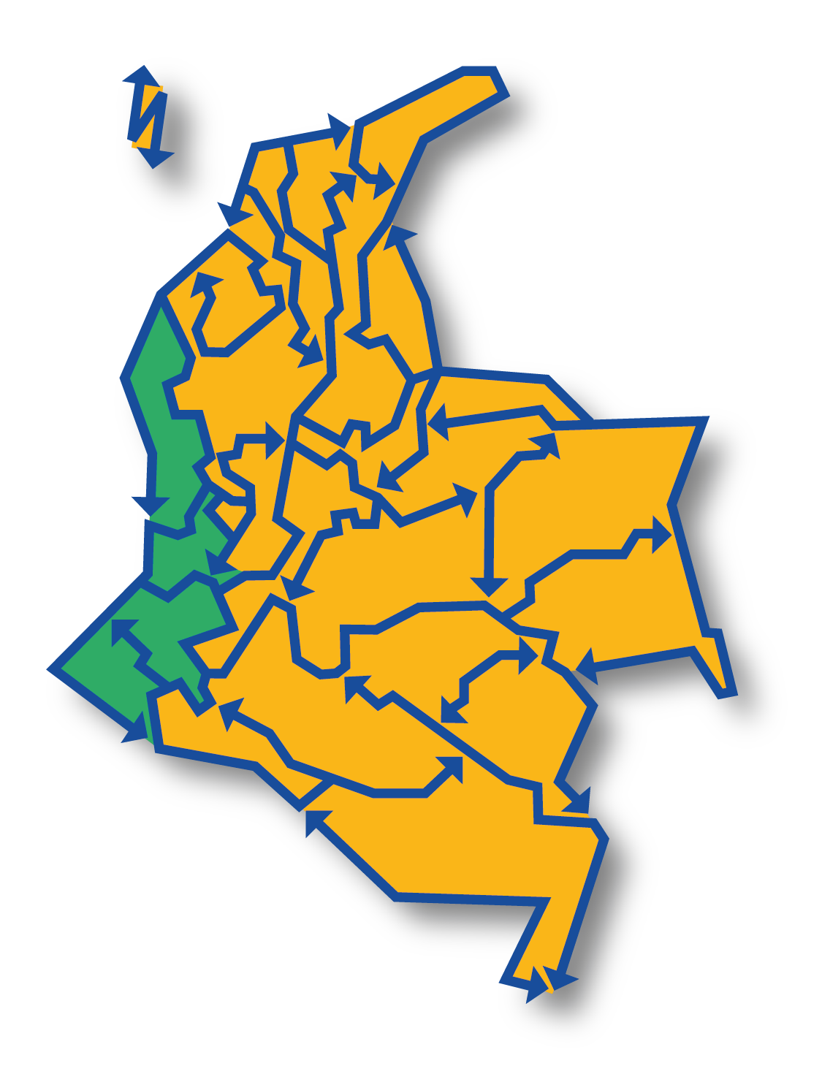
Región Pacífico

Slide 40
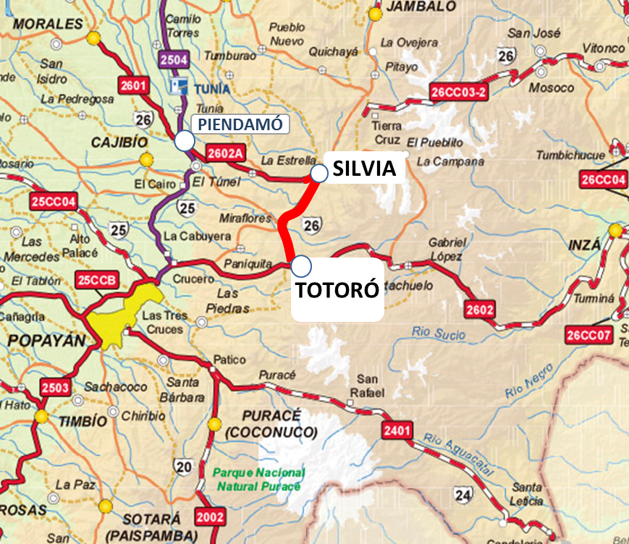
Cauca
SILVIA – TOTORÓ
INFORMACIÓN GENERAL
FECHA DE ADJUDICACIÓN INICIO DE OBRAS | 04/08/2016 02/05/2017
FECHA DE FIRMA DE CONTRATO | 25/08/2016
ACTA DE INICIO | 16/01/2017
TERMINACIÓN | 15/08/2018
FASE DEL PROYECTO (AVANCE) | 28 %
ALCANCE
SECTOR | CANTIDAD | INTERVENCIÓN PREVISTA | AVANCE
Totoró - Silvia | 6 KM | Pavimentación | 1 KM
Silvia – La Estrella | 1 KM | Pavimentación | TERMINADO
OBRA 1102 DE 19/08/2016
CONSORCIO INFRAESTRUCTURA VIAL 036
INTEGRANTES | % | ORIGEN
VNF SAS. | 30 | COLOMBIA
HORACIO VEGA CARDENAS | 25 | COLOMBIA
SERPEL SAS | 20 | COLOMBIA
NTC CONSTRUCCIONES SAS | 25 | COLOMBIA
INTERVENTORÍA 1440 DE 23/09/2016
CONSORCIO UG21-PEB CAUCA
INTEGRANTES | % | ORIGEN
PEB CONSULTORES SAS | 40 | COLOMBIA
CONSULTORES DE INGENIERÍA | 60 | SUC. COLOMBIA
Longitud de Proyecto 17 Km
INVERSIONES VPE (Millones)
Total Contrato Obra | $ 18.253
Total Contrato Interventoría | $ 1.210
Total Vigencias Vigencia 2017 = $2.209 Vigencia 2018 = $16.044 | $ 18.253
Total Inversión | $ 19.463
Inversión estimada Dpto. Cauca | $ 19.463
ESTADO DEL CORREDOR
ESTADO | CANTIDAD
VÍAS PARA LA EQUIDAD | 7 KM
EN EJECUCIÓN OTROS PROYECTOS | 0 KM
EJECUTADOS POR OTROS PROGRAMAS | 0 KM
SIN INTERVENIR – SIN FINANCIACIÓN | 10 KM
* Cifras en millones a diciembre de 2015

Slide 41
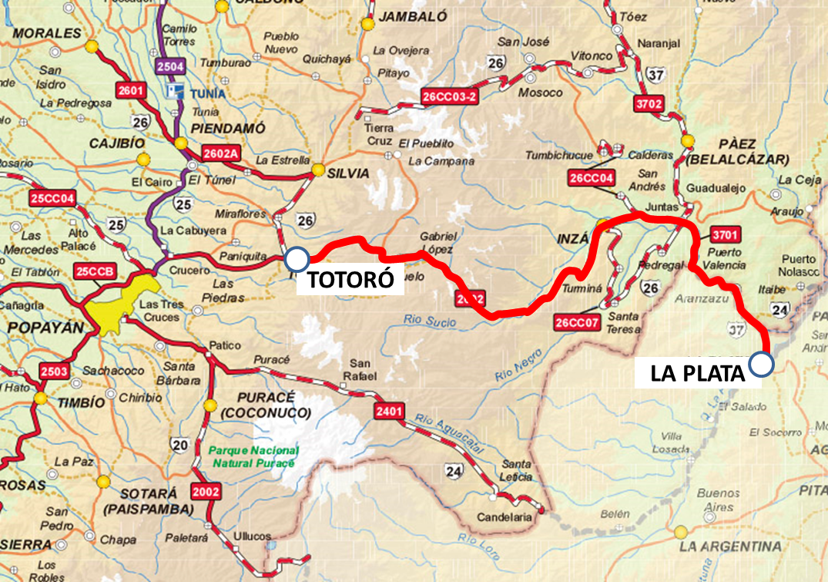
Cauca
TOTORÓ – LA PLATA
INFORMACIÓN GENERAL
FECHA DE ADJUDICACIÓN INICIO DE OBRAS | 06/10/2015 16/01/2016
FECHA DE FIRMA DE CONTRATO | 26/10/2015
ACTA DE INICIO | 25/01/2016
TERMINACIÓN | 24/08/2018
FASE DEL PROYECTO (AVANCE) | 81.32 %
ALCANCE
SECTOR | CANTIDAD | INTERVENCIÓN PREVISTA | AVANCE
CÓRDOBA - POPAYÁN | 8 KM | Pavimentación | 4,76 Km
CÓRDOBA - POPAYÁN | 5 UN | Atención Puntos Críticos | 50 %
CONTRATO OBRA 1515 DE 26/10/2015
MEYAN S.A.
INTEGRANTES | % | ORIGEN
MEYAN S.A. | 100 | COLOMBIA
INTERVENTORÍA 1607 DE 19/11/2015
CONSORCIO INTERVIAL 090
INTEGRANTES | % | ORIGEN
CULMEN INTERNATIONAL CONSULTING SAS | 60 | ESPAÑA
VELNEC SA | 20 | COLOMBIA
MAGDA CAROLINA PUENTES PRIETO | 16 | COLOMBIA
ARCELIA ARIAS DIAZ | 4 | COLOMBIA
Longitud de Proyecto 107 Km
INVERSIONES (Millones)
Total Contrato Obra | $ 81.033
Total Contrato Interventoría | $ 5.999
Total Vigencias de obra Vigencia 2016= $16.875 Vigencia 2017= $40.226 Vigencia 2018= $23.931 | $ 81.033
Total Inversión | $ 87.032
ESTADO DEL CORREDOR
ESTADO | CANTIDAD
VÍAS PARA LA EQUIDAD | 8 KM
EN EJECUCIÓN OTROS PROYECTOS | 21 KM
EJECUTADOS POR OTROS PROGRAMAS | 41 KM
SIN INTERVENIR – SIN FINANCIACIÓN | 38 KM
* Cifras en millones a diciembre de 2015

Slide 42
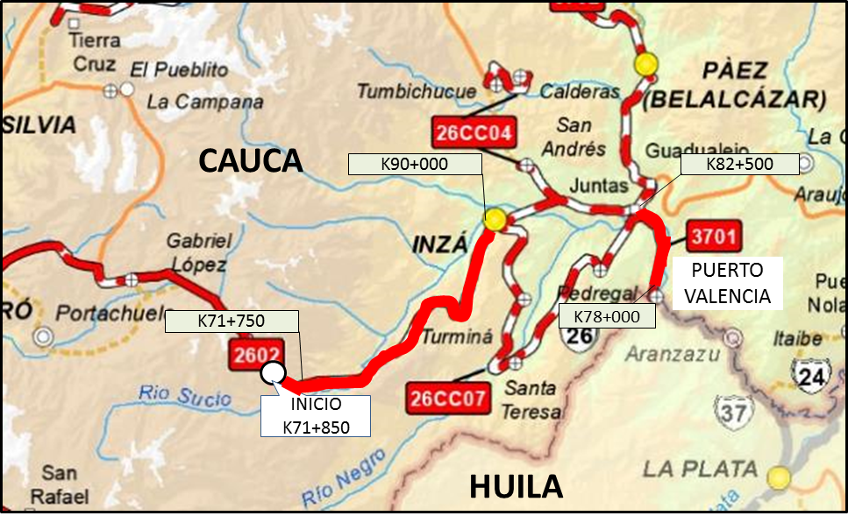
Cauca
TRANSVERSAL DEL LIBERTADOR F2 (PUERTO VALENCIA – CÓRDOBA)
INFORMACIÓN GENERAL
ACTA DE INICIO | 20/09/2012
TERMINACIÓN | 31/03/2018
FASE DEL PROYECTO (AVANCE) | 98,3 %
ALCANCE
SECTOR | CANTIDAD | INTERVENCIÓN PREVISTA | AVANCE
K71+850 – Inzá | 20 km | Pavimentación | 18 Km
PUENTES | 10 | Nº 05 K94+660 L=20,1 N° 09 K77+430 L=25,2 Nº 10 K77+770 L=40 Nº 11 K77+880 L=25 Nº 12 K79+450 L=45 Nº 13 K79+800 L=30 Nº 14 K80+150 L=33 Nº 15 K80+450 L=45 Nº 16 K81+200 L=28 Nº 19 K82+630 L=40,8 | 100% 50% 100% 100% 72% 70% 70% 80% 100% 46%
Longitud de Proyecto 107 Km
CONTRATO OBRA 518 DE /2012
INVERSIONES (Millones)
CONSORCIO PCP
INTEGRANTES | % | ORIGEN
GRODCO S EN C.A INGENIEROS CIVILES | 50 | COLOMBIA
CONSTRUCTORA OAS LTDA | 50 | COLOMBIA
Total Contrato Obra | $ 236.337
Total Contrato Interventoría | $ 8.106
Total Vigencias de obra Vigencia 2012= $2.907 Vigencia 2013= $25.578 Vigencia 2014= $47.753 Vigencia 2015= $85.778 Vigencia 2016= $65.119 Vigencia 2017= $9.000 Vigencia 2018= $201 | $ 236.337
Total Inversión | $ 244.443
INTERVENTORÍA 1097 DE 2012
CONSORCIO PRIORITARIO 003
INTEGRANTES | % | ORIGEN
COMPAÑÍA COLOMBIA DE CONSULTORES | 50 | COLOMBIA
ARREODO MADRID INGENIEROS CIVILES – AIM LTDA | 50 | COLOMBIA
ESTADO DEL CORREDOR
ESTADO | CANTIDAD
EN EJECUCIÓN | 20 KM
EJECUTADOS POR OTROS PROGRAMAS | 41 KM
SIN INTERVENIR – SIN FINANCIACIÓN | 23 KM
VÍAS PARA LA EQUIDAD | 23 KM
* Cifras en millones a diciembre de 2015

Slide 43
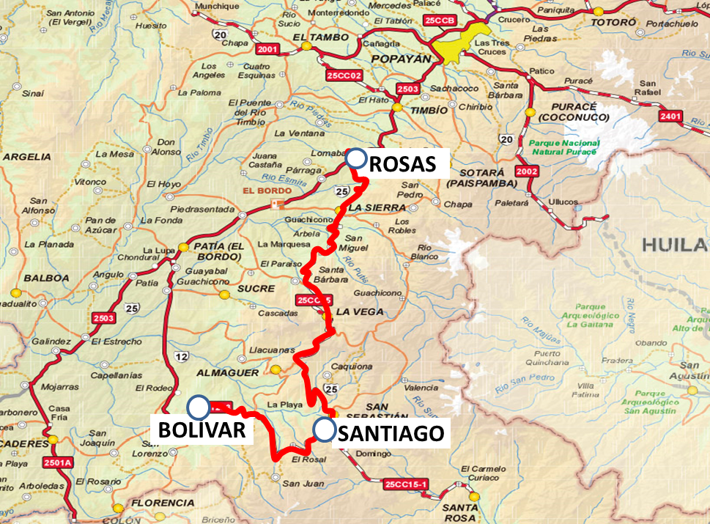
Cauca
ESTUDIOS Y DISEÑOS ROSAS-SANTIAGO Y BOLÍVAR - SANTIAGO
INFORMACIÓN GENERAL
FECHA DE ADJUDICACIÓN | 23/10/2015
FECHA DE FIRMA DE CONTRATO | 12/11/2015
ACTA DE INICIO | 18/01/2016
TERMINACIÓN | 30/09/2017
FASE DEL PROYECTO (AVANCE) | TERMINADO
ALCANCE
SECTOR | CANTIDAD | INTERVENCIÓN PREVISTA
ROSAS – SANTIAGO - BOLÍVAR | 117 KM | Estudios y Diseños
CONTRATO CONSULTORÍA 1584 DE 12/11/2015
CONSORCIO CONSULTORES VIALES 093
INTEGRANTES | % | ORIGEN
SAITEC S.A. | 60 | ESPAÑA - SUC. COLOMBIA
INCOPLAN S.A. | 20 | COLOMBIA
PAULO EMILIO BRAVO CONSULTORES | 20 | COLOMBIA
CONTRATO CONSULTORÍA 1650 DE 12/11/2015
Longitud de Proyecto 117 Km
CONSORCIO LAS ROSAS 2015
INTEGRANTES | % | ORIGEN
VELNEC SA. | 60 | COLOMBIA
PROJEKTA LIMITADA INGENIEROS CONSULTORES | 40 | COLOMBIA
INVERSIONES (Millones)
Total Contrato Consultoría | $5.097
Total Contrato Interventoría | $1.180
Total Vigencias de la consultoría Vigencia 2015 = $1.320 Vigencia 2016 = $2.700 Vigencia 2017 = $1.078 | $5.097
Total Inversión | $6.277
AVANCE
SE ADELANTAN AJUSTES DE EDICIÓN PARA IMPRESIÓN FINAL
OBSERVACIONES
* Cifras en millones a diciembre de 2015
EL CONTRATO VENCIÓ EL 30 DE SEPTIEMBRE DE 2017. SE ADELANTA IMPRESIÓN FINAL DEL DOCUMENTO DE LA ENTREGA.

Slide 44
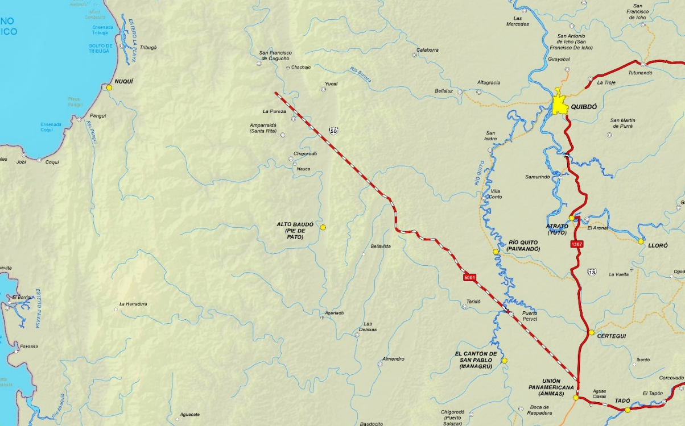
Chocó
ESTUDIOS Y DISEÑOS DE LA CONEXIÓN ANIMAS - NUQUI
INFORMACIÓN GENERAL
FECHA DE ADJUDICACIÓN | 22/12/2016
FECHA DE FIRMA DE CONTRATO | 28/12/2016
ACTA DE INICIO | 01/02/2017
TERMINACIÓN | 31/07/2018
FASE DEL PROYECTO (AVANCE) | 14,5 %
NUQUÍ
QUIBDÓ
ALCANCE
SECTOR | CANTIDAD | INTERVENCIÓN PREVISTA
NUQUÍ – ALTO DE COPIDIJO | 18 KMS | Estudios y Diseños Fase III
ALTO DE COPIDIJO – RÍO BAUDÓ | 16 KMS | Estudios Fase I y Estudios y Diseños Fase III
RÍO BAUDÓ – QUEBRADA MUERTERO | 17 KMS | Estudios Fase I y Estudios y Diseños Fase III
QUEBRADA MUERTERO – EL AFIRMADO | 24 KMS | Estudios Fase I y Estudios y Diseños Fase III
EL AFIRMADO – LA YE (LAS ÁNIMAS) | 55 KMS | Estudios y Diseños Fase III
CONTRATO CONSULTORÍA 2194 DE 28/12/2016
ÁNIMAS
CONSORCIO CONEXIÓN NUQUI
INTEGRANTES | % | ORIGEN
EUROESTUDIOS INGENIEROS DE CONSULTAS SAS | 60 | COLOMBIA
ESAO LTDA | 35 | COLOMBIA
BRAIN INGENIERÍA VIAL SAS | 4,9 | COLOMBIA
EUROESTUDIOS SAS | 0,1 | COLOMBIA
Longitud de Proyecto 130 Km
INVERSIONES (Millones)
Total Contrato Consultoría | $ 10.906
Total Contrato Interventoría | $ 2.414
Total Vigencias de Consultoría Vigencia 2016= $ 661 Vigencia 2017= $ 1.357 Vigencia 2018= $ 8.888 | $ 10.906
Total Inversión | $ 13.320
CONTRATO DE INTERVENTORÍA 2199 DE 28/16/2016
DISEÑOS INTERVENTORIAS Y SERVICIOS SAS - DIS SAS
INTEGRANTES | % | ORIGEN
DISEÑOS INTERVENTORÍAS Y SERVICIOS – DIS SAS | 100 | COLOMBIA
Entregados los volúmenes del Hito I (DAA) de los tramos 2, 3 y 4; se socializó con las comunidades afro e indígenas.

Slide 45
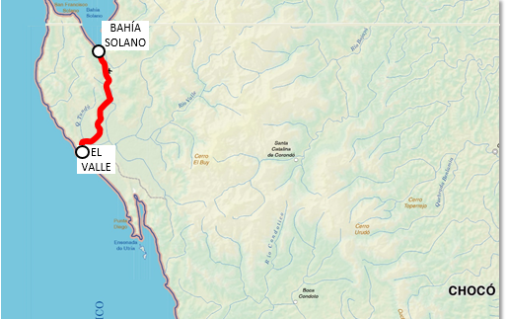
Chocó
BAHÍA SOLANO –EL VALLE
INFORMACIÓN GENERAL
FECHA DE ADJUDICACIÓN INICIO DE OBRAS | 23/09/2015 11/04/2016
FECHA DE FIRMA DE CONTRATO | 06/10/2015
ACTA DE INICIO | 29/12/2015
TERMINACIÓN | 31/12/2017
FASE DEL PROYECTO (AVANCE) | TERMINADO
ALCANCE
SECTOR | CANTIDAD | INTERVENCIÓN PREVISTA | AVANCE
BAHÍA SOLANO – EL VALLE | 2,5 KM | Pavimentación | 2,4 KM
CONTRATO OBRA 1395 DE 06/10/2015
CONSORCIO AVIKE 039-2015
INTEGRANTES | % | ORIGEN
EISENHOWER ZAMORA GONZÁLEZ | 80 | COLOMBIA
AVINCO LTDA | 20 | COLOMBIA
INTERVENTORÍA 1612 DE 20/11/2015
CONSORCIO CCC-AIM/089
INTEGRANTES | % | ORIGEN
COMPAÑÍA COLOMBIANA DE CONSULTORES S.A.S | 40 | COLOMBIA
ARREDONDO MADRID INGENIEROS CIVILES (A.I.M) | 60 | COLOMBIA
Longitud de Proyecto 18 Km
INVERSIONES (Millones)
ESTADO DEL CORREDOR
Total Contrato Obra | $8.867
Total Contrato Interventoría | $1.250
Total Vigencias de obra Vigencia 2015= $7.200 Vigencia 2016= $1.667 | $8.867
Total Inversión | $10.117
ESTADO | CANTIDAD
VÍAS PARA LA EQUIDAD | 2,5 KM
EN EJECUCIÓN OTROS PROYECTOS | 0 KM
EJECUTADOS POR OTROS PROGRAMAS | 10 KM
SIN INTERVENIR – SIN FINANCIACIÓN | 5,5 KM
* Cifras en millones a diciembre de 2015

Slide 46
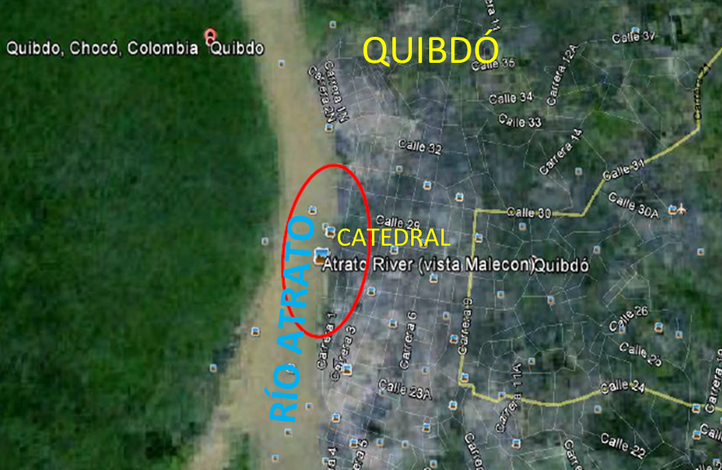
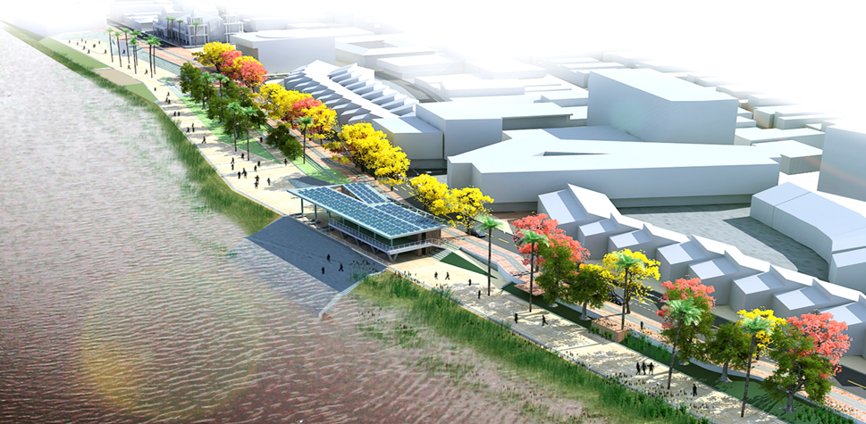
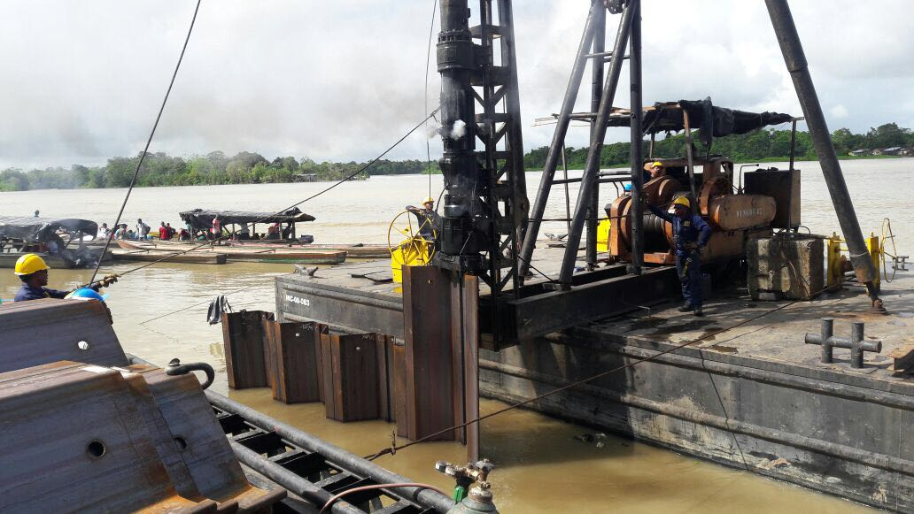
Chocó
MALECÓN DE QUIBDÓ
INFORMACIÓN GENERAL
FECHA DE ADJUDICACIÓN | 19/09/2016
FECHA DE FIRMA DE CONTRATO | 06/10/2016
ACTA DE INICIO | 17/01/2017
TERMINACIÓN | 16/01/2019
FASE DEL PROYECTO (AVANCE) | INSTALACION DE TABLESTACA 7%
ALCANCES DEL PROYECTO
MALECÓN: INVIAS | 1 UN
Prolongación del Malecón existente | 475 m
Tablestacado (Rellenos estructurales, Losas de concreto, Sistema de drenaje y Señalización; Muros de contención y rampas) | 415 m
Embarcadero Turístico en escaleras (Aprox. 60 m) | 1 Un
Ciclovía | 625 m
FONTUR: Espacio público (paralelo a la Kr 1), el edificio del muelle, andenes y amoblamiento urbano. | 415 m
APORTES DE CADA UNA DE LAS ENTIDADES
ENTIDAD | VALOR
INVIAS | $ 13.000
FONTUR (FONDO NACIONAL DE TURISMO) | $ 7.000*
MUNICIPIO DE QUIBDÓ | APORTA EL LOTE REQUERIDO PARA EL DESARROLLO DEL PROYECTO, ENTREGARA LAS LICENCIAS DE CONSTRUCCIÓN QUE SE HAYAN TRAMITADO Y/O OBTENIDO, Y APOYARÁ EN LA GESTIÓN PARA LA ACTUALIZACIÓN DE LOS DEMÁS PERMISOS QUE SE REQUIERAN AL MOMENTO DE LA CONSTRUCCIÓN.
OBRA 1594 DE 2016
Longitud de Proyecto 500 m
CONSORCIO MALECÓN DE QUIBDÓ
INTEGRANTES | % | ORIGEN
INGECON SA | 50 | COLOMBIA
ALEX FABIÁN COTES MORA | 25 | COLOMBIA
CARLOS ALFONSO COTES MORALES | 25 | COLOMBIA
INVERSIONES (Millones)
Total Contrato Obra | $ 11.824
Total Contrato Interventoría | $ 1.000
Total Vigencias Vigencia 2017 = $3.000 Propios Vigencia 2018 = $8.824 Propios | $ 11.824
Total Inversión | $ 12.824
INTERVENTORÍA 2023 DE 2016
CONSORCIO MALECÓN DE QUIBDÓ
INTEGRANTES | % | ORIGEN
INGENIERÍA DE PROYECTOS SAS | 100 | COLOMBIA
* Cifras en millones

Slide 47
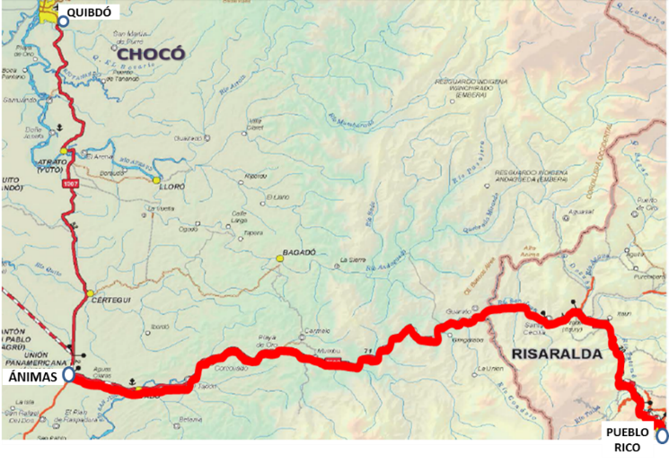
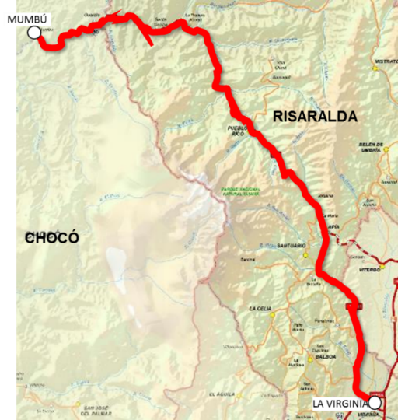
Chocó
QUIBDÓ – LA VIRGINIA (ANIMAS – PUEBLO RICO) F3
Quibdó
INFORMACIÓN GENERAL
Longitud de Proyecto 209 Km
FECHA DE ADJUDICACIÓN INICIO DE OBRAS | 08/10/2015 04/05/2016
FECHA DE FIRMA DE CONTRATO | 26/10/2015
ACTA DE INICIO | 03/02/2016
TERMINACIÓN | 02/09/2018
FASE DEL PROYECTO (AVANCE) | 83 %
INVERSIONES (Millones)
49 Km
Total Contrato Obra | $ 74.406
Total Contrato Interventoría | $ 6.674
Total Vigencias de obra Vigencia 2016= $10.820 Vigencia 2017= $46.425 Vigencia 2018= $17.161 | $ 73.197
Total Inversión | $ 81.080
Inversión estimada Chocó | $ 69.120
Inversión estimada Risaralda | $ 11.961
Guarato
ALCANCE
Ánimas
41 Km
39 Km
SECTOR | CANTIDAD | INTERVENCIÓN PREVISTA | AVANCE
ÁNIMAS – PUEBLO RICO | 23 KM | Pavimentación | 15,5 KM
22 Km
Corcovado
Pueblo Rico
CONTRATO OBRA 1516 DE 26/10/2015
CONSORCIO VIAS EQUIDAD 050
INTEGRANTES | % | ORIGEN
HIDALGO E HIDALGO SA | 30 | ECUADOR
HIDALGO E HIDALGO COLOMBIA SAS | 70 | COLOMBIA
58 Km
* Cifras en millones a diciembre de 2015
ESTADO DEL CORREDOR
INTERVENTORÍA 1751 DE 23/12/2015
La Virginia
ESTADO | CANTIDAD
EJECUTADO – OTROS PROGRAMAS | 160 KM
EN EJECUCIÓN - VÍAS PARA LA EQUIDAD | 23 KM
EN EJECUCIÓN - VÍAS PARA EL CHOCO | 14 KM
SIN INTERVENIR – SIN FINANCIACIÓN | 12 KM
CONSORCIO VIAS PARA LA EQUIDAD 118
INTEGRANTES | % | ORIGEN
GINPROSA COLOMBIA SAS | 60 | ESPAÑA
ARREDONDO MADRID INGENIEROS CIVILES (AIM) LIMITADA | 40 | COLOMBIA

Slide 48
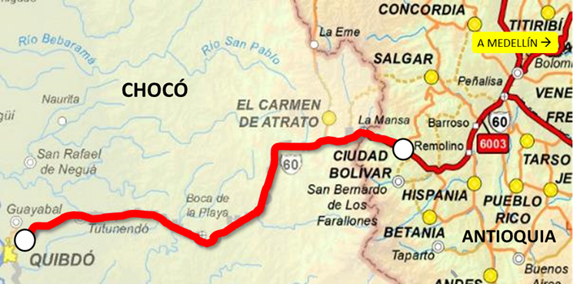
Chocó
QUIBDÓ – LA MANSA (QUIBDÓ –EL DIECIOCHO) F3
INFORMACIÓN GENERAL
FECHA DE ADJUDICACIÓN INICIO DE OBRAS | 07/10/2015 04/05/2016
FECHA DE FIRMA DE CONTRATO | 30/10/2015
ACTA DE INICIO | 03/02/2016
TERMINACIÓN | 02/09/2018
FASE DEL PROYECTO (AVANCE) | 68 %
ALCANCE
SECTOR | CANTIDAD | INTERVENCIÓN PREVISTA | AVANCE
QUIBDO – EL DIECIOCHO | 11 KM | Pavimentación | 2.8 KM
 | 1 Un | Puente | Terminado
CONTRATO OBRA 1533 DE 30/10/2015
SOLARTE NACIONAL DE CONSTRUCCIONES SAS – SONACOL SAS
INTEGRANTES | % | ORIGEN
SOLARTE NACIONAL DE CONSTRUCCIONES SAS – SONACOL SAS | 100 | COLOMBIA
INTERVENTORÍA 1751 DE 23/12/2015
Longitud de Proyecto 115 Km QDÓ-CBOL
CONSORCIO ECO 118
INTEGRANTES | % | ORIGEN
ECG COLOMBIA SAS | 60 | ESPAÑA
ESTRUCTURADOR COLOMBIA SAS | 39 | COLOMBIA
PROES CONSULTORES SA SUCRDAL COLOMBIA | 1 | COLOMBIA
INVERSIONES (Millones)
Total Contrato Obra | $ 80.735
Total Contrato Interventoría | $ 6.749
Total Vigencias de obra Vigencia 2016= $12.025 Vigencia 2017= $34.225 Vigencia 2018= $34.485 | $ 80.735
Total Inversión | $ 87.484
ESTADO DEL CORREDOR
ESTADO | CANTIDAD
VÍAS PARA EL CHOCO SECTOR 1 | 23,3 KM
VÍAS PARA EL CHOCO SECTOR 2 | 10,7 KM
EN EJECUCIÓN - VPE | 11 KM
EJECUTADOS – POR OTROS PROGRAMAS | 57 KM
SIN INTERVENIR – SIN FINANCIACIÓN | 13 KM
* Cifras en millones a diciembre de 2015

Slide 49
Chocó
TRANSVERSAL MEDELLÍN -QUIBDÓ SECTOR 1 (EL DIECIOCHO –EL DOCE) F4
INFORMACIÓN GENERAL
ACTA DE INICIO | 29/12/2017
TERMINACIÓN | 28/12/2022
FASE DEL PROYECTO (AVANCE) | 2 %
ALCANCE
SECTOR | CANTIDAD | INTERVENCIÓN PREVISTA | AVANCE
EL DIECIOCHO – EL DOCE | 23,3 Km | Pavimentación | 2 %
CONTRATO OBRA 1432 DE 2017
LATINOAMERICANA DE CONSTRUCCCIONES S.A. (LATINCO S.A.)
INTEGRANTES | % | ORIGEN
LATINOAMERICANA DE CONSTRUCCCIONES S.A. | 100 | COLOMBIA
INTERVENTORÍA 1458 DE 2017
Longitud de Proyecto 115 Km QDÓ-CBOL
CONSORCIO INTERDISEÑOS - INTEGRAL
INTEGRANTES | % | ORIGEN
INTERDISEÑOS INTERNACIONAL S.A.S. | 60 | COLOMBIA
INTEGRAL INGENIERÍA DE SUPERVISIÓN S.A.S | 40 | COLOMBIA
INVERSIONES (Millones)
Total Contrato Obra | $ 202.601
Total Contrato Interventoría | $ 12.020
Total Vigencias de obra Vigencia 2017= $16.000 Vigencia 2018= $ 3.101 Vigencia 2019= $35.500 Vigencia 2020= $44.500 Vigencia 2021= $42.000 Vigencia 2022= $61.500 | $ 202.601
Total Inversión | $ 214.621
ESTADO DEL CORREDOR
ESTADO | CANTIDAD
VÍAS PARA EL CHOCO SECTOR 1 | 23,3 KM
VÍAS PARA EL CHOCO SECTOR 2 | 10,7 KM
EN EJECUCIÓN - VPE | 11 KM
EJECUTADOS – POR OTROS PROGRAMAS | 57 KM
SIN INTERVENIR – SIN FINANCIACIÓN | 13 KM
* Cifras en millones a diciembre de 2017

Slide 50
Chocó
TRANSVERSAL MEDELLÍN -QUIBDÓ SECTOR 2 (EL SIETE–EL DOCE) F4
INFORMACIÓN GENERAL
ACTA DE INICIO | 29/12/2017
TERMINACIÓN | 31/12/2022
FASE DEL PROYECTO (AVANCE) | PRECONSTRUCCIÓN
ALCANCE
SECTOR | CANTIDAD | INTERVENCIÓN PREVISTA | AVANCE
EL DOCE – EL SIETE | 10,7 Km | Pavimentación | Preconstrucción
CONTRATO OBRA 1456 DE 2017
CONSORCIO VÍAS PARA EL CHOCÓ
INTEGRANTES | % | ORIGEN
INFRAESTRUCTURA BELMIRA S.A.S | 25 | COLOMBIA
INTEC DE LA COSTA S.A.S | 20 | COLOMBIA
ICM INGENIEROS S.A.S | 50 | COLOMBIA
CORVEZ INGENIERÍA Y SERVICIOS DE COLOMBIA LTDA | 5 | COLOMBIA
Longitud de Proyecto 115 Km QDÓ-CBOL
INTERVENTORÍA 1458 DE 2017
INVERSIONES (Millones)
CONSORCIO INTERDISEÑOS - INTEGRAL
INTEGRANTES | % | ORIGEN
INTERDISEÑOS INTERNACIONAL S.A.S. | 60 | COLOMBIA
INTEGRAL INGENIERÍA DE SUPERVISIÓN S.A.S | 40 | COLOMBIA
Total Contrato Obra | $ 117.631
Total Contrato Interventoría | $ 6.980
Total Vigencias de obra Vigencia 2017= $ 9.000 Vigencia 2018= $ 631 Vigencia 2019= $21.000 Vigencia 2020= $27.000 Vigencia 2021= $25.000 Vigencia 2022= $35.000 | $ 117.631
Total Inversión | $ 124.610
ESTADO DEL CORREDOR
ESTADO | CANTIDAD
VÍAS PARA EL CHOCO SECTOR 1 | 23,3 KM
VÍAS PARA EL CHOCO SECTOR 2 | 10,7 KM
EN EJECUCIÓN - VPE | 11 KM
EJECUTADOS – POR OTROS PROGRAMAS | 57 KM
SIN INTERVENIR – SIN FINANCIACIÓN | 13 KM
* Cifras en millones a diciembre de 2017

Slide 51


Chocó
TRANSVERSAL CENTRAL DEL PACÍFICO (VÍAS PARA EL CHOCÓ) F4
Quibdó
INFORMACIÓN GENERAL
ACTA DE INICIO | 29/12/2017
TERMINACIÓN | 31/12/2021
FASE DEL PROYECTO (AVANCE) | PRECONSTRUCCION
49 Km
Longitud de Proyecto 209 Km
ALCANCE
Guarato
SECTOR | CANTIDAD | INTERVENCIÓN PREVISTA | AVANCE
EL TABOR-GUARATO | 11,7 | Pavimentación | 0 km
Ánimas
41 Km
39 Km
22 Km
Corcovado
Pueblo Rico
CONTRATO OBRA 1433 DE /2017
INGENIERIA Y VIAS SAS
INTEGRANTES | % | ORIGEN
INGENIERIA Y VIAS SAS | 100 | COLOMBIA
58 Km
INTERVENTORÍA 1442 DE 2017
CONSORCIO VIAS PARA EL CHOCO
INTEGRANTES | % | ORIGEN
GETINSA INGENIERIA S.L SUCURSAL COLOMBIA | 70 | ESPAÑA
CB INGENIEROS S.A.S | 30 | COLOMBIA
La Virginia
INVERSIONES (Millones)
Total Contrato Obra | $ 81.893
Total Contrato Interventoría | $ 9.998
Total Vigencias de obra Vigencia 2017= $12.300 Vigencia 2018= $2.093 Vigencia 2019= $17.700 Vigencia 2020= $22.700 Vigencia 2021= $27.100 | $ 81.893
Total Inversión | $ 91.891
ESTADO DEL CORREDOR
ESTADO | CANTIDAD
EJECUTADO – OTROS PROGRAMAS | 160 KM
EN EJECUCIÓN - VÍAS PARA LA EQUIDAD | 23 KM
EN EJECUCIÓN - VÍAS PARA EL CHOCO | 14 KM
SIN INTERVENIR – SIN FINANCIACIÓN | 12 KM
* Cifras en millones a diciembre de 2017

Slide 52
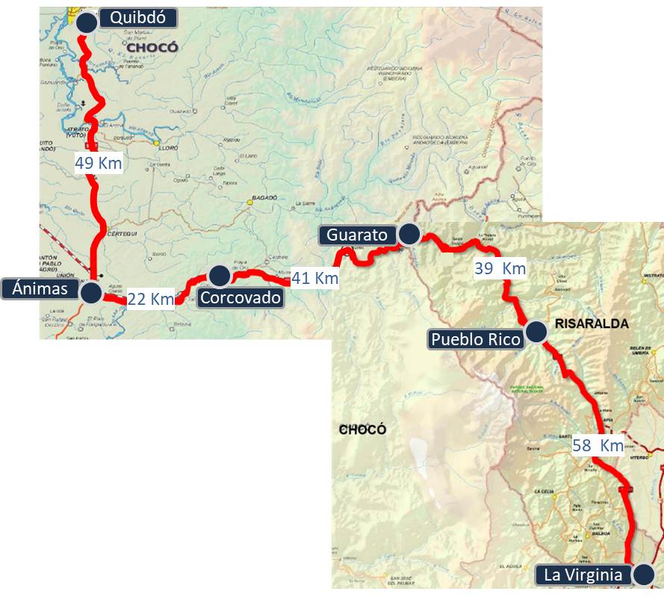
Chocó - Risaralda
TRANSVERSAL CENTRAL DEL PACÍFICO (QUIBDÓ – LA VIRGINIA) F2
INFORMACIÓN GENERAL
ACTA DE INICIO | 04/09/2012
PLAZO | 4 AÑOS 3 MESES
TERMINACIÓN | 25/08/2017
FASE DEL PROYECTO (AVANCE) | TERMINADO
ALCANCE
SECTOR | CANTIDAD | INTERVENCIÓN PREVISTA | AVANCE
MUMBÚ – LA VIRGINIA | 27 Km | Pavimentación | Terminado
CONTRATO OBRA 532 DE /2012
UNIÓN TEMPORAL PROSPERIDAD 2011
INTEGRANTES | % | ORIGEN
ORTIZ CONSTRUCCÍONES Y PROYECTOS S.A SUC. COL | 49 | COLOMBIA
EQUIPO UNIVERSAL S.A. | 23 | COLOMBIA
EDGARDO NAVARRO VIVES | 26 | COLOMBIA
CODIFA LTDA | 1 | COLOMBIA
PUENTES Y TORONES S.A. | 1 | COLOMBIA
INTERVENTORÍA 677 DE 2012
CONSORCIO PRIORITARIOS 002
INTEGRANTES | % | ORIGEN
COMPAÑÍA COLOMBIANA DE CONSULTORES S.A. | 50 | COLOMBIA
ARREDONDO MADRID INGENIEROS CIVILES A.I.M LTDA | 50 | COLOMBIA
Longitud de Proyecto 209 Km
INVERSIONES (Millones)
Total Contrato Obra | $ 246.312
Total Contrato Interventoría | $ 11.150
Total Vigencias de obra Vigencia 2012= $8.165 Vigencia 2013= $29.005 Vigencia 2014= $52.505 Vigencia 2015= $78.505 Vigencia 2016= $78.129 | $ 246.312
Total Inversión | $ 257.462
ESTADO DEL CORREDOR
ESTADO | CANTIDAD
EJECUTADO - COMPETITIVIDAD | 33 KM
EJECUTADO - PROSPERIDAD | 27 KM
EN EJECUCIÓN - VÍAS PARA LA EQUIDAD | 23 KM
EJECUTADO - OTROS PROGRAMAS | 100 KM
SIN INTERVENIR – SIN FINANCIACIÓN | 12 KM
EN EJECUCIÓN - VÍAS PARA EL CHOCO | 14 KM
* Cifras en millones a diciembre de 2015

Slide 53

Nariño
CIRCUNVALAR GALERAS
INFORMACIÓN GENERAL
FECHA DE ADJUDICACIÓN INICIO DE OBRA | 13/10/2015 25/04/2016
FECHA DE FIRMA DE CONTRATO | 29/10/2015
ACTA DE INICIO | 25/01/2016
TERMINACIÓN | 24/08/2018
FASE DEL PROYECTO (AVANCE) | 62,8 %
ALCANCE
SECTOR | CANTIDAD | INTERVENCIÓN PREVISTA | AVANCE
CONSACÁ – SANDONÁ | 9,5 KM | Pavimentación | 6,6 Km
LA CERNIDERA | 1 UN | Sitios Críticos L=640m | 320 M
CEBADAL - YACUANQUER | 8 KM | Rehabilitación | TERMINADO
CONTRATO OBRA 1529 DE 29/10/2015
CONSORCIO GALERAS 2015
INTEGRANTES | % | ORIGEN
CONSTRUCTORA MECO | 50 | COSTA RICA - SUC. COLOMBIA
MECO INFRAESTRUCTURA S.A.S. | 50 | COLOMBIA
INTERVENTORÍA 1764 DE 29/12/2015
Longitud de Proyecto 91 Km
CONSORCIO INTERVIAL TOTORO
INTEGRANTES | % | ORIGEN
ETA S.A. | 60 | COLOMBIA
INTERPRO S.A.S. | 40 | COLOMBIA
INVERSIONES (Millones)
Total Contrato Obra | $ 55.824
Total Contrato Interventoría | $ 4.959
Total Vigencias de obra Vigencia 2016= $10.863 Vigencia 2017= $26.669 Vigencia 2018= $18.292 | $ 55.824
Total Inversión | $ 60.784
TEMAS DE GESTIÓN
TEMA | ENTIDAD RESPONSABLE | OBSERVACIONES
PREDIAL | INVIAS | Avalúos aprobados
ESTADO DEL CORREDOR
ESTADO | CANTIDAD
VÍAS PARA LA EQUIDAD | 18 KM
EN EJECUCIÓN OTROS PROYECTOS | 0 KM
EJECUTADOS POR OTROS PROGRAMAS | 73 KM
SIN INTERVENIR – SIN FINANCIACIÓN | 0 KM
* Cifras en millones a diciembre de 2015

Slide 54

Nariño
ESPRIELLA - RÍO MATAJE
INFORMACIÓN GENERAL
ACTA DE INICIO INICIO DE OBRA | 04/12/2014 25/05/2015
TERMINACIÓN | 31/12/2018
FASE DEL PROYECTO PROGRAMADO/EJECUTADO | 61% / 57,9%
ALCANCE
SECTOR | CANTIDAD | INTERVENCIÓN PREVISTA | AVANCE
PR0 - PR14+000 | 14,3 Km | MEJORAMIENTO | 1,2 Km
PR14+000 al PR19+400 | 5 Km | CONSTRUCCIÓN | 22 %
RÍOS MIRA (650M, K5+000), PAÑAMBÍ (46M, K15+300), PUSBÍ (55M, K16+045) Y SAN JUAN (60M, K19+305). | 4 Un. | PUENTES | 47,9% - 79,6% 34,9% - 0%
ESPRIELLA
CONTRATO OBRA 654 DE /2014
CONSORCIO VIAS DE NARIÑO
INTEGRANTES | % | ORIGEN
GAICO INGENIEROS CONSTRUCTORES S.A. | 20 | COLOMBIA
ALVARADO Y DURING LTDA | 20 | COLOMBIA
JMV INGENIEROS S.A.S | 30 | COLOMBIA
SERVICIOS DE INGENIERÍA CIVIL S.A | 30 | COLOMBIA
RÍO MATAJE
Longitud de Proyecto 19.3 Km
INTERVENTORÍA 1595 DE 2014
INVERSIONES (Millones)
CONSORCIO VIAL NARIÑO
INTEGRANTES | % | ORIGEN
MAB INGENIERÍA DE VALOR S.A. | 40 | COLOMBIA
JOICO S.A.S. | 30 | COLOMBIA
CONSULTORES TÉCNICOS Y ECONÓMICOS S.A. | 30 | COLOMBIA
Total Contrato Obra | $ 117.895
Total Contrato Interventoría | $ 10.061
Total Vigencias Obra Vigencia 2014= $ 32.375 Vigencia 2015= $ 7.250 Vigencia 2016= $ 63.904 Vigencia 2017= $ 14.365 | $ 117.895
Total Inversión | $ 127.957
ESTADO DEL CORREDOR
ESTADO | CANTIDAD
EN EJECUCIÓN | 19,3 KM
EJECUTADOS POR OTROS PROGRAMAS | 0 KM
SIN INTERVENIR – SIN FINANCIACIÓN | 0 KM
VÍAS PARA LA EQUIDAD | 0 KM
* Cifras en millones a diciembre de 2015

Slide 55

Nariño
RUMICHACA - VARIANTE SUR DE IPIALES
INFORMACIÓN GENERAL
FECHA DE ADJUDICACIÓN INICIO DE OBRAS | 16/09/2015 10/05/2016
FECHA DE FIRMA DE CONTRATO | 30/09/2015
ACTA DE INICIO | 03/11/2015
TERMINACIÓN | 02/10/2017
FASE DEL PROYECTO PROGRAMADO/EJECUTADO | TERMINADO
ALCANCE
SECTOR | CANTIDAD | INTERVENCIÓN PREVISTA | AVANCE
PUENTE INTERNACIONAL DE RUMICHACA– IPIALES | 900 M | Segunda Calzada | TERMINADO
CONTRATO OBRA 1376 DE 30/09/2015
UNIÓN TEMPORAL JDM-EDIVIAL-MOPSA
INTEGRANTES | % | ORIGEN
JORGE DÍAZ MURCIA | 34 | COLOMBIA
EDIVIAL SA | 33 | COLOMBIA
MARCO OBRA PÚBLICA SA | 33 | ESPAÑA - SUC. COLOMBIA
INTERVENTORÍA 1500 DE 22/10/2015
Longitud de Proyecto 1 Km
CONSORCIO SEG - JOYCO
INTEGRANTES | % | ORIGEN
SONDEOS ESTRUCTURAS Y GEOTECNIA | 60 | ESPAÑA - SUC. COLOMBIA
JOYCO SAS | 40 | COLOMBIA
INVERSIONES (Millones)
Total Contrato Obra | $ 28.910
Total Contrato Interventoría | $ 2.429
Total Vigencias de obra Vigencia 2015= $18.600 Vigencia 2016= $9.009 Vigencia 2017= $1.302 | $ 28.910
Total Inversión | $ 31.339
ESTADO DEL CORREDOR
ESTADO | CANTIDAD
VÍAS PARA LA EQUIDAD | 1 KM
EN EJECUCIÓN OTROS PROYECTOS | 0 KM
EJECUTADOS POR OTROS PROGRAMAS | 0 KM
SIN INTERVENIR – SIN FINANCIACIÓN | 0 KM
* Cifras en millones a diciembre de 2015

Slide 56

Valle del Cauca - Risaralda
ANSERMANUEVO – LA VIRGINIA
INFORMACIÓN GENERAL
FECHA DE ADJUDICACIÓN INICO DE OBRA | 14/10/2015 25/04/2016
FECHA DE FIRMA DE CONTRATO | 05/11/2015
ACTA DE INICIO | 25/01/2016
TERMINACIÓN | 24/07/2018
FASE DEL PROYECTO (AVANCE) | 89,4 %
ALCANCE
SECTOR | CANTIDAD | INTERVENCIÓN PREVISTA | AVANCE
ANSERMANUEVO-LA VIRGINIA | 4,5 KM | Pavimentación | 4,4 Km
 | 12 KM | Rehabilitación | 11 Km
CONTRATO OBRA 1551 DE 05/11/2015
SP INGENIEROS S.A.S
INTEGRANTES | % | ORIGEN
SP INGENIEROS S.A.S | 100 | COLOMBIA
INTERVENTORÍA 1665 DE 29/12/2015
CONSORCIO SUPERVISION EQUIDAD 099
INTEGRANTES | % | ORIGEN
CONSULTORIA COLOMBIANA S.A | 60 | COLOMBIA
HMV SUPERVISION S.A.S | 20 | COLOMBIA
PABLO EMILIO BRAVO CONSULTORES S.A.S | 20 | COLOMBIA
Longitud de Proyecto 19 Km
INVERSIONES (Millones)
ESTADO DEL CORREDOR
Total Contrato Obra | $42.806
Total Contrato Interventoría | $4.149
Total Vigencias de obra Vigencia 2016 = $10.730 Vigencia 2017 = $30.332 Vigencia 2018 = $1.744 | $42.806
Total Inversión | $46.955
Inversión estimada Valle del Cauca | $32.869
Inversión estimada Risaralda | $14.086
ESTADO | CANTIDAD
VÍAS PARA LA EQUIDAD | 16,5 KM
EN EJECUCIÓN OTROS PROYECTOS | 0 KM
EJECUTADOS POR OTROS PROGRAMAS | 2,5 KM
SIN INTERVENIR – SIN FINANCIACIÓN | 0 KM
* Cifras en millones a diciembre de 2015

Slide 57

Valle del Cauca
CISNEROS – LOBOGUERRERO F3 (TRAMO 4)
INFORMACIÓN GENERAL
FECHA DE ADJUDICACIÓN INICIO DE OBRAS | 03/11/2015 15/07/2016
FECHA DE FIRMA DE CONTRATO | 30/11/2015
ACTA DE INICIO | 08/02/2016
TERMINACIÓN | 30/06/2018
FASE DEL PROYECTO PROGRAMADO / EJECUTADO | 70 % / 70 %
ALCANCE
SECTOR | CANTIDAD | INTERVENCIÓN PREVISTA | AVANCE
CISNEROS - LOBOGUERRERO | 2 KM | Pavimentación | TERMINADO
CISNEROS - LOBOGUERRERO | 1 UN | Túnel 1 – Der L=226M | 99 %
CISNEROS - LOBOGUERRERO | 1 UN | Puente 1 – Der L=84M | 98 %
CONTRATO OBRA 1638 DE 30/11/2015
CONSORCIO MILAT
INTEGRANTES | % | ORIGEN
MINCIVIL S.A. | 50 | COLOMBIA
LATINCO S.A. | 50 | COLOMBIA
Longitud de Proyecto 14 Km
INVERSIONES (Millones)
INTERVENTORÍA 1718 DE 18/12/2015
Total Contrato Obra | $ 44.382
Total Contrato Interventoría | $ 3.689
Total Vigencias de obra Vigencia 2016= $16.252 Vigencia 2017= $19.240 Vigencia 2018= $8.890 | $ 44.382
Total Inversión | $ 48.071
CONSORCIO VIAL CJ
INTEGRANTES | % | ORIGEN
CONSULTORES TECNICOS Y ECONOMICOS S.A. CONSULTECNICOS | 60 | COLOMBIA
JOYCO S.A.S. | 40 | COLOMBIA
ESTADO DEL CORREDOR
* Cifras en millones
ESTADO | CANTIDAD
VÍAS PARA LA EQUIDAD | 2 KM
EN EJECUCIÓN OTROS PROYECTOS | 1,5 KM
EJECUTADOS POR OTROS PROGRAMAS | 7 KM
SIN INTERVENIR – SIN FINANCIACIÓN | 3,5 KM

Slide 58

Valle del Cauca - Chocó
ESTUDIOS Y DISEÑOS CARTAGO – NÓVITA
INFORMACIÓN GENERAL
FECHA DE ADJUDICACIÓN | 12/11/2015
FECHA DE FIRMA DE CONTRATO | 01/12/2015
ACTA DE INICIO | 30/12/2015
TERMINACIÓN | 30/07/2018
FASE DEL PROYECTO (AVANCE) | 47 %
ALCANCE
SECTOR | CANTIDAD | INTERVENCIÓN PREVISTA
CURUNDÓ - NÓVITA | 54 KM | Estudios y Diseños
CRUCE EL CAIRO – CURUNDÓ | 54 KM | Estudios y Diseños
CONTRATO CONSULTORÍA 1666 DE 01/12/2015
CONSORCIO SCLV
INTEGRANTES | % | ORIGEN
LA VIALIDAD LTDA | 40 | COLOMBIA
SILVA & ASOCIADOS S.A.S | 60 | COLOMBIA
Longitud de Proyecto 108 Km
INTERVENTORÍA 1631 DE 25/11/2015
JAM INGENIERIA Y MEDIO AMBIENTE SAS
INTEGRANTES | % | ORIGEN
JAM S.A.S | 100 | COLOMBIA
INVERSIONES (Millones)
Total Contrato Consultoría | $5.082
Total Contrato Interventoría | $1.146
Total Vigencias de la consultoría Vigencia 2015= $820 Vigencia 2016= $2.700 Vigencia 2017= $1.562 | $5.082
Total Inversión | $6.228
Inversión estimada Valle del Cauca | $1.248
Inversión estimada Chocó | $4.980
* Cifras en millones a diciembre de 2015

Slide 59


Región Sur

Slide 60

Caquetá
FLORENCIA – PUERTO RICO
INFORMACIÓN GENERAL
FECHA DE ADJUDICACIÓN FECHA DE INICIO DE OBRAS | 28/10/2015 27/04/2016
FECHA DE FIRMA DE CONTRATO | 19/11/2015
ACTA DE INICIO | 27/01/2016
TERMINACIÓN | 27/08/2018
FASE DEL PROYECTO (AVANCE) | 93 %
ALCANCE
SECTOR | CANTIDAD | INTERVENCIÓN PREVISTA | AVANCE
FLORENCIA – PUERTO RICO | 11 KM | Pavimentación | 7.3 Km
 | 3 UN | 2 PUENTES NEME Y MARGARITAS (L=20 M) MARGARITAS PR 21+310; NEME PR 23+840 1 VIADUCTO LA PAZ L=130 M PR24+720 | 70 % 55 % 50 %
CONTRATO OBRA 1598 DE 19/11/2015
LATINCO S.A.
INTEGRANTES | % | ORIGEN
LATINOAMERICANA DE CONSRTUCCIONES S.A. | 100 | COLOMBIA
INTERVENTORÍA 1750 DE 23/12/2015
Longitud de Proyecto 96 Km
CONSORSIO VIAS PARA LA EQUIDAD 111
INTEGRANTES | % | ORIGEN
GINPROSA COLOMBIA S.A.S. | 60 | COLOMBIA
ARREDONDO MADRID INGENIEROS CIVILES LIMITADA | 40 | COLOMBIA
INVERSIONES (Millones)
Total Contrato Obra | $70.348
Total Contrato Interventoría | $6.749
Total Vigencias de obra Vigencia 2016= $13.875 Vigencia 2017= $41.637 Vigencia 2018= $14.836 | $70.348
Total Inversión | $77.097
ESTADO DEL CORREDOR
ESTADO | CANTIDAD
VÍAS PARA LA EQUIDAD | 11 KM
EN EJECUCIÓN OTROS PROYECTOS | 0 KM
EJECUTADOS POR OTROS PROGRAMAS | 64 KM
SIN INTERVENIR – SIN FINANCIACIÓN | 21 KM
* Cifras en millones a diciembre de 2015

Slide 61

Caquetá
VILLAGARZÓN – SAN JOSÉ DEL FRAGUA
INFORMACIÓN GENERAL
FECHA DE ADJUDICACIÓN INICIO DE OBRA | 28/10/2015 25/04/2016
FECHA DE FIRMA DE CONTRATO | 13/11/2015
ACTA DE INICIO | 25/01/2016
TERMINACIÓN | 10/03/2018
FASE DEL PROYECTO (AVANCE) | 97,7 %
CAQUETÁ
ALCANCE
SECTOR | CANTIDAD | INTERVENCIÓN PREVISTA | AVANCE
FRAGUITA – SAN JOSÉ DEL FRAGUA | 2 UN | Construcción de Puentes: La Yumal K105+916 L=135m San Pedro K104+470 L=240m | 99 % 97 %
CONTRATO OBRA 1590 DE 13/11/2015
CONSORCIO VÍAS EQUIDAD 068
INTEGRANTES | % | ORIGEN
HIDALGO E HIDALGO COLOMBIA S.A.S | 70 | COLOMBIA
HIDALDO E HIDALGO S.A. | 30 | ECUADOR – SUC. COLOMBIA
Longitud de Proyecto 104,8 Km
INTERVENTORÍA 1722 DE 21/12/2015
INVERSIONES (Millones)
CONSORCIO INTERVENTORES PARA LA EQUIDAD 110
INTEGRANTES | % | ORIGEN
D&B INGENIEROS CIVILES SAS | 60 | COLOMBIA
RODRIGO ORLANDO DIAZ MARTINEZ | 20 | COLOMBIA
NELSON MOLINARES AMAYA | 20 | COLOMBIA
Total Contrato Obra | $ 25.225
Total Contrato Interventoría | $ 2.640
Total Vigencias de obra Vigencia 2016= $11.958 Vigencia 2017= $13.267 | $ 25.225
Total Inversión | $ 27.865
ESTADO DEL CORREDOR
ESTADO | CANTIDAD
VÍAS PARA LA EQUIDAD | 1 KM
EN EJECUCIÓN OTROS PROYECTOS | 0 KM
EJECUTADOS POR OTROS PROGRAMAS | 28,4 KM
SIN INTERVENIR – SIN FINANCIACIÓN | 75,4 KM
* Cifras en millones a diciembre de 2015

Slide 62

Huila
CIRCUITO TURISTICO DEL SUR DEL HUILA
INFORMACIÓN GENERAL
FECHA DE ADJUDICACIÓN INICIO DE OBRA | 24/11/2015 25/07/2016
FECHA DE FIRMA DE CONTRATO | 23/12/2015
ACTA DE INICIO | 30/12/2015
TERMINACIÓN | 04/07/2018
FASE DEL PROYECTO (AVANCE) | 76 %
ALCANCE
SECTOR | CANTIDAD | INTERVENCIÓN PREVISTA | AVANCE
OBANDO - CRUCE ISNOS | 15 KM | Pavimentación | 10,5 KM
ISNOS-BORDONES | 2,2 KM | Pavimentación | 15 %
CONSTRUCCIÓJN DE PUENTE | 1 UN | El Palmar L=41m (PR02+200) | TERMINADO
CONTRATO OBRA 1740 DE 23/12/2015
CONSORCIO EI HUILA SUR
INTEGRANTES | % | ORIGEN
EXPLANAN SA | 50 | COLOMBIA
INGENIERIA Y VIAS S.A.S | 50 | COLOMBIA
INTERVENTORÍA 1748 DE 23/12/2015
Longitud de Proyecto 64 Km
CONSORCIO INTERVENTORES EQUIDAD 116
INTEGRANTES | % | ORIGEN
INTERVENTORIAS Y DISEÑOS S.A | 80 | COLOMBIA
INGENIERIAS S.A.S | 20 | COLOMBIA
INVERSIONES (Millones)
Total Contrato Obra | $ 52.291
Total Contrato Interventoría | $4.450
Total Vigencias de obra Vigencia 2015 = $40.991 Vigencia 2016 = $586 Vigencia 2017 = $10.714 | $52.291
Total Inversión | $56.741
ESTADO DEL CORREDOR
ESTADO | CANTIDAD
VÍAS PARA LA EQUIDAD | 17 KM
EN EJECUCIÓN OTROS PROYECTOS | 0 KM
EJECUTADOS POR OTROS PROGRAMAS | 40 KM
SIN INTERVENIR – SIN FINANCIACIÓN | 7 KM
* Cifras en millones a diciembre de 2015

Slide 63

Huila - Caquetá
ESTUDIOS Y DISEÑOS NEIVA – SAN VICENTE DEL CAGUAN
INFORMACIÓN GENERAL
FECHA DE ADJUDICACIÓN | 03/11/2015
FECHA DE FIRMA DE CONTRATO | 17/11/2015
ACTA DE INICIO | 01/12/2015
TERMINACIÓN | 30/01/2018
FASE DEL PROYECTO (AVANCE) | TERMINADO
ALCANCE
SECTOR | CANTIDAD | INTERVENCIÓN PREVISTA
NEIVA - BALSILLAS | 39 KM | Estudios y Diseños
ALGECIRAS – BALSILLAS | 39 KM | Estudios y Diseños
BALSILLAS – SANTO DOMINGO | 58 KM | Estudios y Diseños
SANTO DOMINGO – MINA BLANCA | 54 KM | Estudios y Diseños
MINA BLANCA – SAN VICENTE | 29 KM | Estudios y Diseños
CONTRATO CONSULTORÍA 1593 DE 17/11/2015
CONSORCIO SIP
INTEGRANTES | % | ORIGEN
SAITEC S.A. | 60 | ESPAÑA - SUC. COLOMBIA
INCOPLAN S.A. | 20 | COLOMBIA
PLANES SA | 20 | COLOMBIA
Longitud de Proyecto 219 Km
INVERSIONES (Millones)
INTERVENTORÍA 1646 DE 30/11/2015
Total Contrato Consultoría | $6.864
Total Contrato Interventoría | $1.557
Total Vigencias de la consultoría Vigencia 2015 = $1.040 Vigencia 2016 = $3.539 Vigencia 2017 = $2.285 | $6.864
Total Inversión | $8.421
Inversión estimada Huila | $6.319
Inversión estimada Caquetá | $2.102
GEICOL S.A.
INTEGRANTES | % | ORIGEN
GEICOL S.A. | 100 | COLOMBIA
**En proceso de edición, impresión y entrega final de estudios y diseños
* Cifras en millones a diciembre de 2015

Slide 64

Putumayo
SAN MIGUEL -SANTANA
INFORMACIÓN GENERAL
FECHA DE ADJUDICACIÓN INICIO DE OBRAS | 29/10/205 14/03/2016
FECHA DE FIRMA DE CONTRATO | 19/11/2015
ACTA DE INICIO | 09/02/2016
TERMINACIÓN | 30/12/2019
FASE DEL PROYECTO (AVANCE) | 72 %
ALCANCE
SECTOR | CANTIDAD | INTERVENCIÓN PREVISTA | AVANCE
PTE INTERNACIONA SAN MIGUEL – SANTANA | 18 KM | Pavimentación | 11,4 KM
 | 4 UN | Sitios Críticos | 100% - 100% - 70% - 0%
CONTRATO OBRA 1609 DE 19/11/2015
CONSORCIO VIAS EQUIDAD 070
INTEGRANTES | % | ORIGEN
CASS CONSTRUCTORES & CIA S.C.I.A. | 50 | COLOMBIA
CARLOS ALBERTO SOLARTE SOLARTE | 50 | COLOMBIA
INTERVENTORÍA 1729 DE 21/12/2015
CONSORSIO CR VIAL PUTUMAYO
INTEGRANTES | % | ORIGEN
COMPAÑÍA COLOMBIANA DE CONSULTORES | 40 | COLOMBIA
RESTREPO Y URIBE S.A.S. | 60 | COLOMBIA
Longitud de Proyecto 101 Km
INVERSIONES (Millones)
Total Contrato Obra | $115.278
Total Contrato Interventoría | $8.330
Total Vigencias de obra Vigencia 2016= $11.920 Vigencia 2017= $79.340 Vigencia 2018= $21.790 Vigencia 2019= $ 2.228 | $115.278
Total Inversión | $123.608
ESTADO DEL CORREDOR
ESTADO | CANTIDAD
VÍAS PARA LA EQUIDAD | 18 KM
EN EJECUCIÓN OTROS PROYECTOS | 0 KM
EJECUTADOS POR OTROS PROGRAMAS | 77 KM
SIN INTERVENIR – SIN FINANCIACIÓN | 6 KM
* Cifras en millones

Slide 65

Putumayo
PERIMETRAL DE MOCOA
Longitud de Proyecto 3,1 Km
INFORMACIÓN GENERAL
ESTADO DEL CORREDOR
FECHA DE ADJUDICACIÓN INICIO DE OBRAS | 30/08/2016 15/05/2017
FECHA DE FIRMA DE CONTRATO | 15/09/2016
ACTA DE INICIO | 16/01/2017
TERMINACIÓN | 15/07/2018
FASE DEL PROYECTO (AVANCE) | 64 %
ESTADO | CANTIDAD
VÍAS PARA LA EQUIDAD | 2,2 KM
EN EJECUCIÓN OTROS PROYECTOS | 0 KM
EJECUTADOS POR OTROS PROGRAMAS | 0 KM
SIN INTERVENIR – SIN FINANCIACIÓN | 0,9 KM
El Carmen
ALCANCES
SECTOR | CANTIDAD | INTERVENCIÓN PREVISTA | AVANCE
SECTOR LA INDEPENDENCIA HASTA INTERSECCIÓN MOCOA – PITALITO. | 1.9 KM | PAVIMENTACIÓN | 1,5 KM
EL CARMEN - TRONCAL DEL MAGDALENA | 0,3 KM | CONSTRUCCIÓN | 89 %
Con la avalancha del 1 de abril de 2017 (Mocoa) se ajustaron los estudios y diseños
Se adicionaron $3.000 millones para la reconstrucción del Puente Sangoyaco sobre la Av. Colombia. Que tiene fecha proyectada de inicio el 20FEB18, una vez se cuente con los permisos de ocupación de cauce que están solicitados a la Corporación.
PUENTE SANGOYACO: Doble calzada. 27 m de Luz. 15,5 m de Ancho. 5 vigas postensadas para la superestructura. Cimentación profunda en pilotes de 1,4 m de diámetro. Fecha prevista de terminación el 30AGO18.
La Independencia
OBRA 1208 DE 15/09/2016
CONSTRUCTORA LHS S.A.S
INTEGRANTES | % | ORIGEN
CONSTRUCTORA LHS S.A.S | 100 | COLOMBIA
INTERVENTORÍA 1596 DE 06/10/2016
CONSORCIO ITEC-PUTUMAYO
INTEGRANTES | % | ORIGEN
ITEC LTDA | 60 | COLOMBIA
CAYCO SAS | 40 | COLOMBIA
INVERSIONES (Millones)
Total Contrato Obra | $ 11.845
Total Contrato Interventoría | $ 840
Total Vigencias Vigencia 2017 = $5.580 Vigencia 2018 = $6.265
Total Inversión | $ 12.685
* Cifras en millones

Slide 66

Putumayo
TRANSVERSAL DEL SUR (VARIANTE SAN FRANCISCO – MOCOA)
INFORMACIÓN GENERAL
ACTA DE INICIO | 08/08/2011
TERMINACIÓN | 06/09/2017
FASE DEL PROYECTO (AVANCE) | TERMINADO
ALCANCE
SECTOR | CANTIDAD | INTERVENCIÓN PREVISTA | AVANCE
SAN FRANCISCO - MOCOA | 17 KM | APERTURA (EXPLANACIÓN) | 16,2 Km
 | 11 UN. | CONSTRUCCIÓN PUENTES | 10 T (PUENTE 6: 85%)
CONTRATO OBRA 407 DE /2010
CONSORCIO VIAL DEL SUR
INTEGRANTES | % | ORIGEN
SONACOL S.A | 20 | COLOMBIA
CASS CONSTRUCTORES &CIA S.C.A | 20 | COLOMBIA
CSS CONSTRUCTORES S.A | 20 | COLOMBIA
CONSTRUCCIONES EL CÓNDOR S.A | 27 | COLOMBIA
LATINCO S.A | 10 | COLOMBIA
H.B. ESTRUCTURAS METÁLICAS S.A | 3 | COLOMBIA
Longitud de Proyecto 45,6 Km
ESTADO DEL CORREDOR
ESTADO | CANTIDAD
EN EJECUCIÓN | 17 KM
EJECUTADOS POR OTROS PROGRAMAS | 0 KM
SIN INTERVENIR – SIN FINANCIACIÓN | 27 KM
VÍAS PARA LA EQUIDAD | 0 KM
INTERVENTORÍA 473 DE 2010
CONSORCIO AMBIENTAL SAN FRANCISCO MOCOA
INTEGRANTES | % | ORIGEN
SOLINPRO LTDA. | 50 | COLOMBIA
G.O.C. S.A | 50 | COLOMBIA
EL PROYECTO INICIALMENTE NO CONTÓ CON LOS ESTUDIOS DE ESTABILIZACIÓN DE TALUDES Y SE DEBIÓ EJECUTAR DICHAS ESTABILIZACIONES. LO ANTERIOR, CON LLEVA A AJUSTES PARA EL PROYECTO.
EL ALCANCE DE LAS OBRAS ESTABLECIDO EN EL CONTRATO ACTUAL NO. 407 DE 2010, ES A NIVEL DE AFIRMADO, RAZÓN POR LA CUAL ACTUALMENTE SE ADELANTAN LAS REVISIONES TÉCNICAS Y JURÍDICAS PERTINENTES CON EL ÁNIMO DE DEFINIR SI LOS 17 KM CORRESPONDIENTES A LOS SECTORES 1, 4 Y 5, QUE ESTÁN SIENDO INTERVENIDOS, PUEDEN DEJARSE A NIVEL DE PAVIMENTO.
INVERSIONES (Millones)
Total Contrato Obra | $ 401.550
Total Contrato Interventoría | $ 28.160
Total Vigencias Obra Vigencia 2010= $ 21.967 Vigencia 2011= $ 53.582 Vigencia 2012= $ 53.540 Vigencia 2013= $ 75.848 Vigencia 2014= $ 71.387 Vigencia 2015= $ 62.463 Vigencia 2016= $ 62.463 Vigencia 2017= $ 300 | $ 401.550
Total Inversión | $ 429.710
PUENTE PUTUMAYO 100M 100%
PUENTE 2 32,2M 100%
PUENTE 3 32,5M 100%
PUENTE 4 33M 100%
PUENTE 5 72M 100%
PUENTE 6 66M 85%
PUENTE 7 66M 100%
PUENTE 8 92M 100%
PUENTE CONEJO 76M 100%
PUENTE CONIEJITO 43M 100%
PUENTE CAMPUCANA 128M 100%
* Cifras en millones a diciembre de 2015

Slide 67

Tolima – Huila -Valle
ESTUDIOS Y DISEÑOS DE LA CONEXIÓN PACÍFICO - ORINOQUÍA
INFORMACIÓN GENERAL
FECHA DE ADJUDICACIÓN | 27/11/2015
FECHA DE FIRMA DE CONTRATO | 22/12/2015
ACTA DE INICIO | 01/02/2016
TERMINACIÓN | 30/07/2018
FASE DEL PROYECTO (AVANCE) | 44 %
COLOMBIA
ALCANCE
FLORIDA
HERRERA
Cruce Bruselas
SECTOR | CANTIDAD | INTERVENCIÓN PREVISTA
PALMIRA – LAS CRUCES - COLOMBIA | 270 KM | Complementación Estudios Fase I
FLORIDA – CRUCE SANTA MARIA | 184 KM | Estudios y Diseños Fase II
PLANADAS
CONTRATO CONSULTORÍA 1735 DE 22/12/2015
GAITANA
ENRIQUE DAVILA LOZANO EDL SAS
INTEGRANTES | % | ORIGEN
ENRIQUE DAVILA LOZANO EDL SAS | 100 | COLOMBIA
Cruce Santamaría
INTERVENTORÍA 1781 DE 30/12/2015
CONSORCIO SMA – TEC 4
INTEGRANTES | % | ORIGEN
SALGADO MELENDEZ Y ASOCIADOS INGENIEROS CONSULTORES SA | 60 | COLOMBIA
TEC CUATRO SA | 40 | ESPAÑA - SUC. COLOMBIA
PALERMO
LONGITUD APROX. DEL CORREDOR ACTUALIZACIÓN Y COMPLEMENTACIÓN FASE I: 270 KM
LONGITUD APROX. DEL CORREDOR ESTUDIOS Y DISEÑOS FASE II: 184 KM
AVANCE
Longitud de Proyecto 270 Km
EN REVISIÓN DEL CONSULTOR Y LA INTERVENTORÍA EL PRONUNCIAMIENTO POR PARTE DE LA ANLA
Inversión estimada Valle | $3.891
Inversión estimada Tolima | $9.829
Inversión estimada Huila | $6.757
INVERSIONES (Millones)
Total Contrato Consultoría | $16.383
Total Contrato Interventoría | $4.094
Total Vigencias de la consultoría Vigencia 2015 = $8.845 Vigencia 2016 = $3.686 Vigencia 2017 = $3.852 | $16.383
Total Inversión | $20.477
* Cifras en millones a diciembre de 2015

Slide 68

Tolima
VÍA DE ACCESO AL AEROPUERTO PERALES
INFORMACIÓN GENERAL
FECHA DE ADJUDICACIÓN INICIO DE OBRA | 01/10/2015 22/04/2016
FECHA DE FIRMA DE CONTRATO | 13/10/2015
ACTA DE INICIO | 01/12/2015
TERMINACIÓN | 28/02/2018
FASE DEL PROYECTO (AVANCE) | TERMINADO
ALCANCE
SECTOR | CANTIDAD | INTERVENCIÓN PREVISTA | AVANCE
VÍA ACCESO AEROPUERTO PERALES | 4,65 KM | REHABILITACIÓN | TERMINADO
 | 4,65 KM | SEGUNDA CALZADA | TERMINADO
 | 4,65 KM | CICLORUTA | TERMINADO
CONTRATO OBRA 1407 DE 13/10/2015
CI GRODCO INGENIEROS CIVILES S.A.S.
INTEGRANTES | % | ORIGEN
CI GRODCO INGENIEROS CIVILES S.A.S. | 100 | COLOMBIA
INTERVENTORÍA 1553 DE 05/11/2015
Longitud de Proyecto 4,65 Km
INTERVENTORÍAS Y DISEÑOS S.A.
INTEGRANTES | % | ORIGEN
INTERVENTORÍAS Y DISEÑOS S.A. | 100 | COLOMBIA
INVERSIONES (Millones)
Total Contrato Obra | $27.860
Total Contrato Interventoría | $2.625
Total Vigencias de obra Vigencia 2015= $5.132 Vigencia 2016= $2.245 Vigencia 2017= $11.283 Vigencia 2017= $9.200 TOTAL 2017=$20.483 | $27.860
Total Inversión | $30.485
ESTADO DEL CORREDOR
ESTADO | CANTIDAD
VÍAS PARA LA EQUIDAD | 4,65 KM
EN EJECUCIÓN OTROS PROYECTOS | 0 KM
EJECUTADOS POR OTROS PROGRAMAS | 0 KM
SIN INTERVENIR – SIN FINANCIACIÓN | 0 KM
* Cifras en millones a diciembre de 2015
** Adición por la Alcaldía: $9.200 millones a la obra y $600 millones a la Interventoría.

Slide 69

Tolima
ATACO - PLANADAS
INFORMACIÓN GENERAL
FECHA DE ADJUDICACIÓN INICIO DE OBRAS | 19/10/2015 04/05/2016
FECHA DE FIRMA DE CONTRATO | 03/11/2015
ACTA DE INICIO | 25/01/2016
TERMINACIÓN | 24/08/2017
FASE DEL PROYECTO (AVANCE) | TERMINADO
ALCANCE
SECTOR | CANTIDAD | INTERVENCIÓN PREVISTA | AVANCE
QUEBRADA PAIPA – K10 | 1,4 KM | Mantenimiento | Terminado
SEÑORITAS – SANTIAGO PÉREZ | 3,2 KM | Pavimentación | Terminado
CONTRATO OBRA 1536 DE 03/11/2015
INGENIERIA DE VIAS S.A.
INTEGRANTES | % | ORIGEN
INGENIERIA DE VIAS S.A. | 100 | COLOMBIA
INTERVENTORÍA 1626 DE 25/11/2015
CONSORCIO INTERVIAS 101
INTEGRANTES | % | ORIGEN
INTERPRO SAS | 90 | COLOMBIA
LUIS ENRIQUE GOMEZ FLOREZ | 10 | COLOMBIA
Longitud de Proyecto 75 Km
INVERSIONES (Millones)
Total Contrato Obra | $10.764
Total Contrato Interventoría | $ 1.330
Total Vigencias de obra Vigencia 2016= $ 9.995 Vigencia 2017= $ 769 | $ 10.764
Total Inversión | $12.094
ESTADO DEL CORREDOR
ESTADO | CANTIDAD
VÍAS PARA LA EQUIDAD | 4,6 KM
EN EJECUCIÓN OTROS PROYECTOS | 0 KM
EJECUTADOS POR OTROS PROGRAMAS | 68,1 KM
SIN INTERVENIR – SIN FINANCIACIÓN | 2,3 KM
* Cifras en millones a diciembre de 2015

Slide 70

Tolima
ESPINAL – LA CHAMBA
INFORMACIÓN GENERAL
FECHA DE ADJUDICACIÓN INICIO DE OBRA | 19/10/2015 28/04/16
FECHA DE FIRMA DE CONTRATO | 05/11/2015
ACTA DE INICIO | 25/01/2016
TERMINACIÓN | 24/07/2017
FASE DEL PROYECTO (AVANCE) | TERMINADO
ALCANCE
SECTORCA | CANTIDAD | INTERVENCIÓN PREVISTA | AVANCE
ESPINAL – LA CHAMBA | 3,7 KM | Pavimentación | TERMINADO
 | 1,6 KM | Rehabilitación | TERMINADO
CONTRATO OBRA 1552 DE 19/10/2015
CONSORCIO VIAS EQUIDAD 057
INTEGRANTES | % | ORIGEN
HIDALGO E HIDALGO COLOMBIA S.A.S | 70 | COLOMBIA
HIDALGO E HIDALGO S.A | 30 | ECUADOR - SUC. COLOMBIA
INTERVENTORÍA 1673 DE 12/11/2015
CONSORCIO ETA – PYP – INV - TOLSA
INTEGRANTES | % | ORIGEN
ETA S.A | 60 | COLOMBIA
P Y P LTDA. | 40 | COLOMBIA
Longitud de Proyecto 14 Km
INVERSIONES (Millones)
Total Contrato Obra | $ 7.247
Total Contrato Interventoría | $ 1.150
Total Vigencias de obra Vigencia 2016= $3.973 Vigencia 2017= $3.274 | $ 7.247
Total Inversión | $ 8.397
ESTADO DEL CORREDOR
ESTADO | CANTIDAD
VÍAS PARA LA EQUIDAD | 5,3 KM
EN EJECUCIÓN OTROS PROYECTOS | 0 KM
EJECUTADOS POR OTROS PROGRAMAS | 7 KM
SIN INTERVENIR – SIN FINANCIACIÓN | 1,7 KM
* Cifras en millones a diciembre de 2015

Slide 71

Región Llanos

Slide 72

Arauca
TAME - ARAUCA
INFORMACIÓN GENERAL
FECHA DE ADJUDICACIÓN INICIO DE OBRA | 20/10/2015 19/08/2016
FECHA DE FIRMA DE CONTRATO | 13/11/2015
ACTA DE INICIO | 25/01/2016
TERMINACIÓN | 24/08/2018
FASE DEL PROYECTO (AVANCE) | 78 %
ALCANCE
SECTOR | CANTIDAD | INTERVENCIÓN PREVISTA | AVANCE
TAME – ARAUCA | 27 KM | Rehabilitación | 24 Km (1ra Capa) 12 Km (2da Capa)
CONTRATO OBRA 1588 DE 13/11/2015
CONSORCIO VIAS EQUIDAD 059
INTEGRANTES | % | ORIGEN
HIDALGO E HIDALGO SA | 30 | ECUADOR - SUC. COLOMBIA
HIDALGO E HIDALGO COLOMBIA SAS | 70 | COLOMBIA
INTERVENTORÍA 1728 DE 21/12/2015
CONSORCIO CR VIAL ARAUCA
INTEGRANTES | % | ORIGEN
COMPAÑÍA COLOMBIANA DE CONSULTORES S.A.S | 60 | COLOMBIA
RESTREPO Y URIBE S.A.S | 40 | COLOMBIA
Longitud de Proyecto 174 Km
INVERSIONES (Millones)
Total Contrato Obra | $ 49.339
Total Contrato Interventoría | $ 5.599
Total Vigencias de obra Vigencia 2016= $9.960 Vigencia 2017= $28.180 Vigencia 2018= $11.199 | $ 49.339
Total Inversión | $ 54.938
ESTADO DEL CORREDOR
ESTADO | CANTIDAD
VÍAS PARA LA EQUIDAD | 27 KM
EN EJECUCIÓN OTROS PROYECTOS | 0 KM
EJECUTADOS POR OTROS PROGRAMAS | 136 KM
SIN INTERVENIR – SIN FINANCIACIÓN | 8 KM
* Cifras en millones a diciembre de 2015

Slide 73

Meta - Huila
TRANSVERSAL DE LA MACARENA
INFORMACIÓN GENERAL DEL PROYECTO
ACTA DE INICIO INICIO DE OBRA | 17JUN09
TERMINACIÓN | 31/12/2018 *
FASE DEL PROYECTO (AVANCE) | 82 %
ALCANCE
SECTOR | CANTIDAD | INTERVENCIÓN PREVISTA | AVANCE
BARAYA – COLOMBIA | 13,3 KM | PAVIMENTACIÓN | TERMINADOS
SAN JUAN DE ARAMA – MESETAS | 18,9 KM | PAVIMENTACIÓN | TERMINADOS
MESETAS – LA URIBE | 4 KM | PAVIMENTACIÓN | TERMINADOS
BARAYA – COLOMBIA | 6 UN | PUENTES | TERMINADOS
MESETAS – LA URIBE | 3 KM | PAVIMENTACIÓN | EN CTTACIÓN (FONADE)
CONVENIO OBRA 0267/2009
INTEGRANTES | % | ORIGEN
MINTRANSPORTE | 100 | COLOMBIA
INVIAS
EJERCITO
FONADE
Longitud de Proyecto 120 Km
INVERSIONES (Millones)
Total Contrato Obra | $ 144.318
Total Contrato Interventoría | $ 11.356
Total Vigencias Obra Vigencia 2009= $ 6.951 Vigencia 2010= $ 38.503 Vigencia 2011= $ 17.684 Vigencia 2012= $ 32.837 Vigencia 2013= $ 23.873 Vigencia 2014= $ 24.089 Vigencia 2015= $ 4.565 Vigencia 2016= $ 35.009
Total Inversión | $ 155.674
INTERVENTORÍA 2093018
CONSORCIO INTARCOL
INTEGRANTES | % | ORIGEN
INTARCOL | 100 | COLOMBIA
ESTADO DEL CORREDOR
ESTADO | CANTIDAD
EN EJECUCIÓN | 39,2 KM
EJECUTADOS POR OTROS PROGRAMAS | 30,8 KM
SIN INTERVENIR – SIN FINANCIACIÓN | 49 KM
VÍAS PARA LA EQUIDAD | 0 KM
* Cifras en millones a diciembre de 2015

Slide 74

Meta - Vichada
ESTUDIOS Y DISEÑOS PUENTE ARIMENA – PUERTO CARREÑO
INFORMACIÓN GENERAL
FECHA DE ADJUDICACIÓN | 20/11/2015
FECHA DE FIRMA DE CONTRATO | 22/12/2015
ACTA DE INICIO | 01/02/2016
TERMINACIÓN | 31/07/2018
FASE DEL PROYECTO (AVANCE) | 23 %
ALCANCE
SECTOR | CANTIDAD | INTERVENCIÓN PREVISTA
PUENTE ARIMENA – PUERTO CARRENO | 650 KM | Estudios y Diseños
CONTRATO CONSULTORÍA 1734 DE 22/12/2015
CONSORCIO PUERTO CARRENO
INTEGRANTES | % | ORIGEN
E.D.L. S.A.S. | 60 | COLOMBIA
DIS S.A.S. | 20 | COLOMBIA
INTERVENTORÍA 1797 DE 30/12/2015
CONSORCIO INTERVENTORÍA CONEXIÓN PUENTE ARIMENA
INTEGRANTES | % | ORIGEN
GEOCONTROL S.A. | 60 | ESPAÑA - SUC. COLOMBIA
HMV CONSULTORÍA S.A.S. | 20 | COLOMBIA
CONSULTORÍA COLOMBIANA S.A. | 20 | COLOMBIA
Longitud de Proyecto 650 Km
INVERSIONES (Millones)
Total Contrato Consultoría | $22.399
Total Contrato Interventoría | $5.596
Total Vigencias de la consultoría Vigencia 2015= $6.750 Vigencia 2016= $304 Vigencia 2017= $15.346 | $22.399
Total Inversión | $27.995
Inversión estimada Meta | $5.747
Inversión estimada Vichada | $22.247
* Cifras en millones a diciembre de 2015

Slide 75

Guaviare
SAN JOSÉ DEL GUAVIARE – PUENTE NOWEN
INFORMACIÓN GENERAL
FECHA DE ADJUDICACIÓN INICIO DE OBRA | 09/10/2015 25/04/2016
FECHA DE FIRMA DE CONTRATO | 23/10/2015
ACTA DE INICIO | 25/01/2016
TERMINACIÓN | 31/07/2017
FASE DEL PROYECTO (AVANCE) | TERMINADO
ALCANCE
SECTOR | CANTIDAD | INTERVENCIÓN PREVISTA | AVANCE
SAN JOSÉ – PUENTE NOWEN | 4 KM | Pavimentación | Terminado
CONTRATO OBRA 1508 DE 23/10/2015
CONSORCIO VIAL NACIONAL
INTEGRANTES | % | ORIGEN
VNF S.A.S. | 75 | COLOMBIA
HORACIO VEGA CÁRDENAS | 25 | COLOMBIA
INTERVENTORÍA 1687 DE 07/12/2015
CONSORCIO INTERVENTORÍAS AIP 2015
INTEGRANTES | % | ORIGEN
PROJEKTA LIMITADA INGENIEROS CONSULTORES | 40 | COLOMBIA
ARREDONDO MADRID INGENIEROS CIVILES A.I.M. | 60 | COLOMBIA
Longitud de Proyecto 15 Km
INVERSIONES (Millones)
ESTADO DEL CORREDOR
Total Contrato Obra | $ 20.635
Total Contrato Interventoría | $ 1.975
Total Vigencias de obra Vigencia 2016= $8.875 Vigencia 2017= $11.760 | $ 20.635
Total Inversión | $ 22.610
ESTADO | CANTIDAD
VÍAS PARA LA EQUIDAD | 4 KM
EN EJECUCIÓN OTROS PROYECTOS | 0 KM
EJECUTADOS POR OTROS PROGRAMAS | 11 KM
SIN INTERVENIR – SIN FINANCIACIÓN | 0 KM
* Cifras en millones a diciembre de 2015

Slide 76
RED VIAL TERCIARIA

Slide 77

RED VIAL TERCIARIA
A pesar de los esfuerzos realizados por el Invías para la consecución de recursos, para las vigencias 2017 y 2018 no ha sido posible la asignación presupuestal en el Marco de Gasto de Mediano Plazo –MGMP- .
No obstante, se ha dado continuidad a través del programa de Conectividad Regional y Contratos Plan Santander y Tolima, donde se busca brindar mejores condiciones de transitabilidad con el fin de integrar a las regiones. Con estos esfuerzos interinstitucionales se ha logrado la ejecución de 346.77kilómetros de placa huella desde el 2015 hasta 30 de marzo de 2018.

Slide 78
RED VIAL TERCIARIA
OBRAS EN EJECUCIÓN POR DEPARTAMENTOS
No. DE CONTRATO | OBJETO | PORCENTAJE DE AVANCE | VALOR DEL CONTRATO (MILLONES $)
672 de 2016 | REHABILITACION DE PUENTE SOBRE EL RIO PAEZ MEDIANTE LA CONSTRUCCIÓN DE ACCESOS Y OBRAS COMPLEMENTARIAS. VIA BIRMANIA - RICAURTE, CODGIO 16320, MUNICIPIOS DE INZA Y PAEZ, DEPARTAMENTO DE CAUCA. 24 de julio finalización | 100% | $ 2.423.62
758 DE 2016 | INTERVENTORIA TÉCNICA, ADMINISTRATIVA, FINANCIERA Y AMBIENTAL PARA LA REHABILITACIÓN DEL PUENTE DEL RIO PÁEZ, LA CONSTRUCCIÓN DE ACCESOS Y OBRAS COMPLEMENTARIAS, VÍA BIRMANIA - RICAUTE, CÓDIGO 16320, MUNICIPIO DE INZA Y PÁEZ, DEPARTAMENTO DEL CAUCA. | 100% | $ 435.73
2179 DE 2013 | MEJORAMIENTO Y MANTENIMIENTO DE LA VÍA EL EMPATE - SAN BERNARDO - LA CRUZ - HIGUERONES DEL DEPARTAMENTO DE NARIÑO CORRESPONDIENTE AL PROGRAMA ESTRATEGICO DE CONECTIVIDAD VIAL ENMARCADO EN EL CONTRATO PLAN DE LA NACIÓN CON EL DEPARTAMENTO DE NARIÑO DOCUMENTO CONPES - 3747 DE 2013 | 90% | $ 70.560.74
162 DE 2014 | INTERVENTORIA TÉCNICA, ADMINISTRATIVA, FINANCIERA Y AMBIENTAL PARA EL MEJORAMIENTO Y MANTENIMIENTO DE LA VIA EL EMPATE-SAN BERNARDO-LA CRUZ-SAN PABLO-HIGUERONES, TRAMO SAN BERNARDO-LA CRUZ-SAN PABLO EN EL DEPARTAMENTO DEL NARIÑIO. | 93% | $ 5.394.96
3107 de 2013 | AUNAR ESFUERZOS TÉCNICOS, ADMINISTRATIVOS Y FINANCIEROS PARA LA FINALIZACIÓN DE OTRAS VÍAS DE ACCESO A RED PRIMARIA, ILES - TRONCAL, CORDOBA - TRONCAL, PANAM - CUMBAL Y CUMBAL - GUACHUCAL, CORRESPONDIENTE AL PROGRAMA ESTRATEGICO DE CONECTIVIDAD VIAL PARA NARIÑO, ENMARCADO EN EL CONTRATO PLAN DE LA NACIÓN CON EL DEPARTAMENTO DE NARIÑO - DOCUMENTO CONPES 3747 DE 2013. | 100% | $ 55.426.07
3236 DE 2013 | AUNAR ESFUERZOS ENTRE EL INSTITUTO NACIONAL DE VÍAS Y LA UNIVERSIDAD DEL CAUCA PARA EJECUTAR LA INTERVENTORIA PARA LA FINALIZACIÓNDE OTRAS VÍAS DE ACCESO A RED PRIMARIA; ILES TRONCAL, CORDOBA - TRONCAL, PANAM - CUMABAL Y CUMBAL GUACHUCAL. | 100% | $ 3.473.92

Slide 79
RED VIAL TERCIARIA
OBRAS EN EJECUCIÓN POR DEPARTAMENTOS
No. DE CONTRATO | OBJETO | PORCENTAJE DE AVANCE | VALOR DEL CONTRATO (MILLONES $)
2178 DE 2013 | AUNAR ESFUERZOS TECNICOS Y FINANCIEROS PARA LA CONTINUACIÓN DE LA PAVIMENTACIÓN DE LA VÍA JUNÍN - BARBACOAS DEL DEPARTAMENTO DE NARIÑO, ENMARCADO EN EL CONTRATO PLAN NARIÑO. | 55% | $ 111.600.00
4152 DE 2013 | INTERVENTORIA TECNICA, ADMINISTRATIVA, FINANCIERA Y AMBIENTAL PARA LA CONTINUACIÓN DE LA PAVIMENTACIÓN DE LA VÍA JUNÍN - BARBACOAS DEL DEPARTAMENTO DE NARIÑO, KM 27+000 AL KM 55+400. | 94% | $ 8.635.18
2879 de 2013 | AUNAR ESFUERZOS TECNICOS Y FINANCIEROS PARA EJECUTAR LOS ESTUDIOS, CONSTRUCCIÓN MEJORAMIENTO Y REHABILITACIÓN DE LAS VIAS CONTENIDAS EN EL CONTRATO - PLAN DEL DEPARTAMENTO DE TOLIMA | 88% | $ 172.260.20
1646 de 2014 | INTERVENTORIA PARA LOS ESTUDIOS, CONSTRUCCIÓN, MEJORAMIENTO, MANTENIMIENTO Y REHABILITACIÓN DE LAS VIAS CONTENIDAS EN EL CONTRATO PLAN DEL DEPARTAMENTO DEL TOLIMA. | 95% | $ 11.339.05
2780 DE 2013 | AUNAR ESFUERZOS TÉCNICOS Y FINANCIEROS PARA EJECUTAR EL PROGRAMA ESTRATEGICO DE CONECTIVIDAD VIAL DE PARA CAUCA, ENMARCADO EN EL CONTRATO PLAN NORTE DEL CAUCA. | 97% | $ 175.696.27
1531 DE 2014 | INTERVENTORIA PARA LOS ESTUDIOS, CONSTRUCCIÓN, MEJORAMIENTO, MANTENIMIENTO Y REHABILITACIÓN DE LAS VIAS CONTENIDAS EN EL CONTRATO PLAN DEL DEAPARTAMENTO DEL CAUCA. | 89% | $ 10.728.60

Slide 80
RED VIAL TERCIARIA
OBRAS EN EJECUCIÓN POR DEPARTAMENTOS
DEPARTAMENTO | OBJETO | PORCENTAJE DE AVANCE | VALOR DEL CONTRATO (MILLONES $)
BOLIVAR | MEJORAMIENTO Y MANTENIMIENTO DE LA CARRETERA ACCESO AL MUNICIPIO DE MARIALABAJA | 100% | $ 743.45
CALDAS | ATENCIÓN SITIOS CRÍTICOS EN LA CARRETERA BERLIN - SAN DIEGO - SAN ROQUE - RIO SAMANÁ CÓDIGO 49269, EN EL MUNICIPIO DE SAMANÁ CALDAS | 100% | $ 314.36
CALDAS | ATENCION OBRAS DE EMERGENCIA DE LA CARRETERA K12 - SAN MIGUEL COD 49382, DEPARTAMENTO DE CALDAS. | 100% | $ 731.21
CAQUETÁ | ATENCION SITIO CRITICO VIA LA YE MILAN- SAN ANTONIO DE GETUCHA, CODIGO 09974, MUNICIPIO DE MONTAÑITA, DEPTO DE CAQUETA. | 100% | $ 258.69
CORDOBA | TERMINACION CONSTRUCCION PUENTE LOCALIZADO EN LA VIA MONTERIA PUEBLO BUJO, CODIGO 65370, MUNICIPIO DE MONTERIA, DEPARTAMENTO DE CORDOBA | 100% | $ 500.00
CUNDINAMARCA | MEJORAMIENTO Y MANTENIENTO DE LA VIA ARELAEZ - SAN MIGUEL - VERSALLES CODIGO INVIAS No. 38002, MUNICIPIO DE ARBELAEZ DEPARTAMENTO DE CUNDINAMARCA | 100% | $ 981.44

Slide 81
RED VIAL TERCIARIA
OBRAS EN EJECUCIÓN POR DEPARTAMENTOS
DEPARTAMENTO | OBJETO | PORCENTAJE DE AVANCE | VALOR DEL CONTRATO (MILLONES $)
HUILA | MANTENIMIENTO DE LA VIA BARAYA - LAURELES - RIONEGRO CODIGO 20944 MEDIANTE LA ATENCION DE UN SITIO CRITICO MUNICIPIO DE BARAYA, DEPARTAMENTO DEL HUILA | 100% | $ 275.00
NORTE DE SANTANDER | MEJORAMIENTO Y MANTENIMIENTO DE LA VIA URIMACO -TERMOTASAJERO -SAN CAYETANO | 100% | $ 73.00
NORTE DE SANTANDER | ATENCION SITIOS CRITICOS DE LA VIA OCAÑA - LIMITES MORRISON, CÓDIGO 75851, MUNICIPIO DE OCAÑA, VÍA DE LA RED TERCIARIA NACIONAL | 100% | $ 63.27
SANTANDER | MEJORAMIENTO Y MANTENIMIENTO DE LA VIA PUENTE MIRANDA - SANTA TERESA - CERRO DE MONAS MEDIANTE LA TERMINACION DE CONSTRUCCIÓN DEL PUENTE VEHICULAR SOBRE EL RIO FONCE, CODIGO 62113, MUNICIPIO DE VALLE DE SAN JOSE, DEPARTAMENTO DE SANTANDER. | 100% | $ 69.95
SANTANDER | MEJORAMIENTO Y MANTENIMIENTO DE LA VIA SUCRE - ESCUELA ARCABUCO - LA CHIRLE, CODIGO 61561 MUNICIPIO DE SUCRE, DEPARTAMENTO DE SANTANDER. | 100% | $ 977.68
TOLIMA | MEJORAMIENTO DE LA CARRETERA CAJAMARCA - TOCHE CODIGO 32200, MUNICIPIO DE CAJAMARCA, DEPARTAMENTO DEL TOLIMA | 100% | $ 199.40

Slide 82
RED VIAL TERCIARIA
CONVENIOS SUSCRITOS CON RECURSOS DE LA ENAJENACIÓN DE ISAGEN
No. DE CONTRATO | DEPARTAMENTO | OBJETO | VALOR DEL CONTRATO (MILLONES $)
1234 DE 2017 | ANTIOQUIA | MEJORAMIENTO, MANTENIMIENTO Y CONSERVACION DE VIAS CON IMPACTO REGIONAL FINANCIADO CON RECURSOS DE LA ENAJENACIÓN DE ISAGEN EN EL DEPARTAMENTO DE ANTIOQUIA | $ 235.556.32
1240 DE 2017 | MUNICIPIO DE SAN CARLOS | MEJORAMIENTO, MANTENIMIENTO Y CONSERVACION DE VIAS PARA CONECTIVIDAD REGIONAL, FINANCIADOS CON RECURSOS DE LA ENAJENACION DE ISAGEN, MUNICIPIO DE SAN CARLOS EN EL DPTO DE ANTIOQUIA | $ 9.982.89
1241 DE 2017 | MUNICIPIO DE SANTO DOMINGO | MEJORAMIENTO MANTENIMIENTO Y CONSERVACION VIAS CONECTIVIDAD REGIONAL RECURSOS ENAJENACION ISAGEN MUNICIPIO SANTO DOMINGO ANTIOQUIA | $ 11.401.82
1231 DE 2017 | CALDAS | MEJORAMIENTO, MANTENIMIENTO Y CONSERVACION DE VIAS CON IMPACTO REGIONAL FINANCIADO CON RECURSOS DE LA ENAJENACIÓN DE ISAGEN EN EL DEPARTAMENTO DE CALDAS | $ 78.410.43
2963 DE 2013 Adic. | SANTANDER | AUNAR ESFUERZOS TECNICOS Y FINANCIEROS PARA MEJORAMIENTO REHABILITACION Y PAVIMENTACION RED SECUNDARIA CONECTIVIDAD REGIONAL PROGRAMA ESTRATEGICO INFRAESTRUCTURA CONECTIVIDAD PARA SANTANDER. CONPES 3775 2013 | $ 59.605.09
1245 DE 2017 | SANTANDER | MEJORAMIENTO, MANTENIMIENTO Y CONSERVACION DE VIAS CON IMPACTO REGIONAL FINANCIADO CON RECURSOS DE LA ENAJENACIÓN DE ISAGEN EN EL DEPARTAMENTO DE SANTANDER | $ 58.983.81
1250 DE 2017 | SANTANDER | MEJORAMIENTO, MANTENIMIENTO Y CONSERVACION DE VIAS PARA LA CONECTIVIDAD REGIONAL FINANCIADOS CON RECURSOS DE LA ENAJENACION DE ISAGEN MUNICIPIO DE PIEDECUESTA | $ 10.000.00
1252 DE 2017 | MUNICIPIO DE GALÁN, SANTANDER | MEJORAMIENTO, MANTENIMIENTO Y CONSERVACION DE VIAS CONECTIVIDAD REGIONAL FINANCIADOS ENAJENACION ISAGEN DEPARTAMENTO DE SANTANDER. MUNICIPIO DE GALAN | $ 3.600.00
2879 DE 2013 Adic. | TOLIMA | AUNAR ESFUERZOS TECNICOS Y FINANCIEROS PARA EJECUTAR LOS ESTUDIOS CONSTRUCCION MEJORAMIENTO Y REHABILITACION DE LAS VIAS CONTENIDADS EN EL CONTRATO PLAN DPTO DEL TOLIMA | $ 7.650.00

Slide 83

RED VIAL TERCIARIA
CONVENIO 2333 DE 2013 MUNICIPIO DE ENVIGADO - ANTIOQUIA
VÍA: | VÍA TRANSVERSAL DE LA MONTAÑA
OBJETO: | MEJORAMIENTO, MANTENIMIENTO Y CONSERVACIÓN DE LA VÍA TRANSVERSAL DE LA MONTAÑA, MUNICIPIO DE ENVIGADO, DEPARTAMENTO DE ANTIOQUIA
CONTRATISTA: | MUNICIPIO DE ENVIGADO CONTRATO DERIVADO : CONSORCIO VIAL LA MONTAÑA
CONTRATO DE OBRA: | No. 09-00-21-18-020-14
VALOR TOTAL CONVENIO: | $10,730 MILLONES
INTERVENTOR: | CONSORCIO LAS PALMAS
CONTRATO DE INTERVENTORIA: | 1212 DE 2016
VALOR INTERVENTORIA: | $ 600 MILLONES
FECHA DE INICIO: | 10 DE OCTUBRE DE 2013
FECHA DE TERMINACION | 16 DE AGOSTO DE 2017
% AVANCE FISICO | 70 %
% AVANCE FINANCIERO | 100%
OBSERVACIONES | Puente con inconvenientes de diseño los cuales fueron superados en su totalidad.

Slide 84


RED VIAL TERCIARIA
PUENTE CONVENIO 2333 DE 2013 MUNICIPIO DE ENVIGADO - ANTIOQUIA
ALCANCE | 1. Obras de mejoramiento de la vía por valor ejecutado de $5.372.000.000 (28.7%): Construcción de muros de contención: Un (1) muro en concreto reforzado y Doce (12) muros en tierra armada, Construcción de obras menores de drenaje, Estabilización de taludes con agromanto y Pavimentación a partir de la abscisa K1+662 hasta K3+750, longitud total de 2.09 kms, con sección de vía de una calzada con dos (2) carriles de 3.50 metros de ancho cada uno y berma cuneta de 1.0 metros de ancho a cada lado, para un ancho total de 9.0 metros, incluye señalización vertical y horizontal 2. Primera Etapa Construcción Viaducto (voladizos sucesivos), PR1+413,63, Luz libre de 90 metros, cimentado en pilas de diámetro 2,30 y profundidad de 27 metros en el costado CD y 19,5 metros en el costado A, contrapesos en concreto clase C con relleno entre muros en concreto ciclópeo y la superestructura 31 dovelas.

Slide 85

RED VIAL TERCIARIA
CONVENIO 2609 DE 2012 MUNICIPIO DE JARDÍN ANTIOQUIA
VÍA: | VÍA JARDÍN - VEREDAS SERRANIAS Y LA HERRERA
OBJETO: | MANTENIMIENTO Y MEJORAMIENTO DE LA VÍA JARDÍN - VEREDAS SERRANIAS Y LA HERRERA MEDIANTE LA CONSTRUCCIÓN DE LA SEGUNDA ETAPA DEL PUENTE VEHICULAR, MUNICIPIO DE JARDÍN, DEPARTAMENTO DE ANTIOQUIA
CONTRATISTA: | MUNICIPIO DE JARDÍN CONTRATO DERIVADO: CONSORCIO ING
CONTRATO DE OBRA: | No. 004 de 2014
VALOR TOTAL CONVENIO: | $1.670 MILLONES
INTERVENTOR: | CONSORCIO DM 016
CONTRATO DE INTERVENTORIA: | 1080 DE 2013
VALOR INTERVENTORIA: | $ 874 MILLONES (ejerce interventoría a modulo con 11 convenios)
FECHA DE INICIO: | 31 DE ENERO DE 2013
FECHA DE TERMINACION | 31 DE JULIO DE 2017
% AVANCE FISICO | 98%
% AVANCE FINANCIERO | 100%
OBSERVACIONES | Puente con inconvenientes de diseño los cuales fueron superados en su totalidad.

Slide 86


RED VIAL TERCIARIA
PUENTE CONVENIO 2609 DE 2012 MUNICIPIO DE JARDÍN ANTIOQUIA
ALCANCE | Puente vehicular colgante en estructura metálica. Longitud: 77,3 m entre torres. Ancho: 6,4m con andenes. Losa de concreto reforzado con f´c=28 MPa, sobre Steel Deck.

Slide 87

RED VIAL TERCIARIA
CONVENIO 2157 DE 2014 DEPARTAMENTO DE CÓRDOBA
VÍA: | VÍA MONTERÍA - PUEBLO BUJO
OBJETO: | CONSTRUCCIÓN PUENTE LOCALIZADO EN LA VÍA MONTERÍA PUEBLO BUJO, CÓDIGO 65370, MUNICIPIO DE MONTERÍA, DEPARTAMENTO DE CORDOBA
CONTRATISTA: | DEPARTAMENTO DE CORDOBA – CONVENIO No. 2157 de 2014 CONTRATO DERIVADO: CONSORCIO PUENTES PUEBLO BUJO 2015
CONTRATO DE OBRA: | No. 928 DE 2015
VALOR TOTAL CONVENIO: | $1.330 MILLONES
INTERVENTOR: | CONSORCIO PI – RM 2015
CONTRATO DE INTERVENTORIA: | 1027 DE 2015
VALOR INTERVENTORIA: | $562 MILLONES (Ejerce interventoría a 3 puentes)
FECHA DE INICIO: | 19 DE FEBRERO DE 2015
FECHA DE TERMINACION | 18 DE AGOSTO DE 2017
% AVANCE FISICO | 98%
% AVANCE FINANCIERO | 100%
OBSERVACIONES | Meta Física: Construcción de puente con luz de 30 metros en vigas postenzadas, las protecciones están a cargo del Departamento de Cordoba.

Slide 88


RED VIAL TERCIARIA
PUENTE CONVENIO 2157 DE 2014 DEPARTAMENTO DE CÓRDOBA
ALCANCE | Construcción de puente con luz de 30 metros en vigas postenzadas con terraplenes de acceso, con longitud total de 330 metros.

Slide 89


RED VIAL TERCIARIA
ATENCIÓN OBRAS DE EMERGENCIA K12 SAN MIGUEL CONTRATO 1000 DE 2016
VÍA: | K12 - SAN MIGUEL
OBJETO: | ATENCIÓN OBRAS DE EMERGENCIA DE LA CARRETERA K12 - SAN MIGUEL
CONTRATISTA: | CONSORCIO K12 SAN MIGUEL
CONTRATO DE OBRA: | No. 1000 DE 2016
VALOR TOTAL CONVENIO: | $1.958 MILLONES
INTERVENTOR: | CINTE LTDA
CONTRATO DE INTERVENTORIA: | 999 DE 2016
VALOR INTERVENTORIA: | $245 MILLONES
FECHA DE INICIO: | 29 DE AGOSTO DE 2016
FECHA DE TERMINACION | 23 DE ABRIL DE 2017
% AVANCE FISICO | 100%
% AVANCE FINANCIERO | 100%
OBSERVACIONES | Se construyó una variante de 730 m en terraplén a nivel de afirmado, con especificaciones de red terciaria. Se atendieron 23 puntos. Se construyeron 10 alcantarillas circulares de 900 mm de diámetro interior y 1800 m de cerca Se instaló un puente metálico modular tipo Bailey de 30 metros de longitud Se desmontó un puente metálico de 18 m de longitud.

Slide 90

RED VIAL TERCIARIA
CONTRATO DE OBRA No. 976 DE 2017 - DEPARTAMENTO DE CUNDINAMARCA
VÍA: | ARBELAEZ - SAN MIGUEL – VERSALLES, CODIGO INVIAS No. 38002
OBJETO: | “MEJORAMIENTO Y MANTENIMIENTO DE VIA ARBELAEZ - SAN MIGUEL – VERSALLES, CODIGO INVIAS No. 38002, MUNICIPIO DE ARBELAEZ DEPARTAMENTO DE CUNDINAMARCA”.
CONTRATISTA: | INTRUCON SAS.
CONTRATO DE OBRA: | 976 DE 2017
VALOR TOTAL CONTRATO: | $ 881,710,536
INTERVENTOR: | UNION TEMPORAL 051 FEYMA – CM
CONTRATO DE INTERVENTORIA: | $ 199,463,873
VALOR INTERVENTORIA: | 983 DE 2017
FECHA DE INICIO: | 2 DE OCTUBRE DE 2017
FECHA DE TERMINACION | 17 DE FEBRERO DE 2018
% AVANCE FISICO | 99.90%
% AVANCE FINANCIERO | 99.90%
OBSERVACIONES | META FISICA: CONSTRUCCION DE 859,0 ML DE PLACA HUELLA DISTRIBUIDOS ASI: (K0+363-K0+800= 437 MT); (k1+415-k1+760=285 mt); (K3+320-K3+455=137 mt), CONSTRUCCION DE MURO EN CONCRETO DE 8,3 ML. LOCALIZADO EN EL K3+420 POSTES DE REF.= 5 UN

Slide 91

RED VIAL TERCIARIA
CONTRATO DE OBRA No. 984 DE 2017 - DEPARTAMENTO DE SANTANDER
VÍA: | SUCRE - ESCUELA ARCABAUCO - LA CHIRLE, CODIGO 61561
OBJETO: | "MEJORAMIENTO, MANTENIMIENTO Y CONSERVACION DE LA VIA SUCRE - ESCUELA ARCABAUCO - LA CHIRLE, CODIGO 61561, MUNICIPIO DE SUCRE, DEPARTAMENTO DE SANTANDER”
CONTRATISTA: | JOSE IGNACIO QUINTERO CORZO
CONTRATO DE OBRA: | 984 DE 2017
VALOR TOTAL CONTRATO: | $ 881,710,536
INTERVENTOR: | UNION TEMPORAL 051 FEYMA – CM
CONTRATO DE INTERVENTORIA: | $ 199,463,873
VALOR INTERVENTORIA: | 983 DE 2017
FECHA DE INICIO: | 2 DE OCTUBRE DE 2017
FECHA DE TERMINACION | 17 DE FEBRERO DE 2018
% AVANCE FISICO | 99.90%
% AVANCE FINANCIERO | 99.90%
OBSERVACIONES | META FISICA: CONSTRUCCION DE 900,0 ML DE PLACA HUELLA DISTRIBUIDOS ASI: (K0+030-K0+250=210 mts.); (K2+150-K2+260=110 mts.); (K2+400-K2+500=100 mts.); (K4+400-K4+500=100 mts.); (K4+800-K4+950=150 mts.) (K7+700-K7+800=160mts); (K9+950-K10+020=70mts.) POSTES DE REF.= 5 UN

Slide 92
Crecimiento Verde y Derechos Humanos

Slide 93
Acciones que aportan a la construcción de paz
ORGANOS COLEGIADOS DE ADMINISTRACIÓN Y DECISIÓN –OCAD- PAZ
Los Órganos Colegiados de Administración y Decisión son los responsables de definir los proyectos de inversión sometidos a su consideración que se financiarán con recursos del SGR, así como evaluar, viabilizar, aprobar y priorizar la conveniencia y oportunidad de financiarlos y designará su ejecutor.

Slide 94
OCAD - PAZ
REGIÓN ANDINA
Sector a intervenir | Inversión a ejecutar ($millones) | tipo de intervención | Unidad de Medida | Cantidad
ANSERMA - CANCHARÍ – MANZANO MUNICIPIO DE ANSERMA | 7.860,34 | MEJORAMIENTO CON PLACA HUELLA | km | 0,29
REMOLINOS - LA TESALA - EL CAIRO MUNICIPIO DE ANSERMA |  | MEJORAMIENTO CON PLACA HUELLA | km | 0,08
ANSERMA - JUAN PÉREZ – CHAVARQUIA MUNICIPIO DE ANSERMA |  | MEJORAMIENTO CON PLACA HUELLA | km | 0,27
PATIO BONITO - LA CASCADA - LA ZAMERA - ALTO BONITO MUNICIPIO DE BELALCÁZAR |  | MEJORAMIENTO CON PLACA HUELLA | km | 0,23
BELALCAZAR |  | MEJORAMIENTO CON PLACA HUELLA | km | 0,19
PARTIDAS - RESGUARDO INDÍGENA CONDOMINIOS, ACAPULCO MUNICIPIO DE BELALCAZAR |  | MEJORAMIENTO CON PLACA HUELLA | km | 0,11
MARULANDA - ALTO DE CRUCES MUNICIPIO DE MARULANDA |  | MEJORAMIENTO CON PLACA HUELLA | km | 0,13
MESONES - MONTEBOITO MUNICIPIO DE MARULANDA |  | MEJORAMIENTO CON PLACA HUELLA | km | 0,12
MONTEBONITO - LA SUECIA MUNICIPIO DE MARULANDA |  | MEJORAMIENTO CON PLACA HUELLA | km | 0,07
NORCASIA - LOS CEIBOS - SAN JOSÉ - EL JAGUAL - REMOLINOS- BUTANTAN MUNICIPIO DE NORCASIA |  | MEJORAMIENTO CON PLACA HUELLA | km | 0,31
NORCASIA - LOS CEIBOS - LA ESTRELLA - LAS DELICIAS - LA PUNTA MUNICIPIO DE NORCASIA |  | MEJORAMIENTO CON PLACA HUELLA | km | 0,21
LA ROCHELA - EL RETIRO – ARAUCA MUNICIPIO DE PALESTINA |  | MEJORAMIENTO CON PLACA HUELLA | km | 0,19
PANTANO NEGRO - LOS ALPES MUNICIPIO DE PALESTINA |  | MEJORAMIENTO CON PLACA HUELLA | km | 0,09
LA MANUELA – PALESTINA MUNICIPIO DE PALESTINA |  | MEJORAMIENTO CON PLACA HUELLA | km | 0,2
PENSILVANIA - SAN DANIEL - RIO TENERIFE MUNICIPIO DE PENSILVANIA |  | MEJORAMIENTO CON PLACA HUELLA | km | 0,49
LA RIOJA - MORRÓN - SAN PABLO MUNICIPIO DE PENSILVANIA |  | MEJORAMIENTO CON PLACA HUELLA | km | 0,12
PUERTO LÓPEZ - SANTA TERESA MUNICIPIO DE PENSILVANIA |  | MEJORAMIENTO CON PLACA HUELLA | km | 0,1
PARTIDAS - LAS ESTANCIAS - SAN LORENZO MUNICIPIO DE RIOSUCIO |  | MEJORAMIENTO CON PLACA HUELLA | km | 0,39
RIOSUCIO - EL ORO - EL RUBY MUNICIPIO DE RIOSUCIO |  | MEJORAMIENTO CON PLACA HUELLA | km | 0,21
SAN LORENZO - PASMÍ MUNICIPIO DE RIOSUCIO |  | MEJORAMIENTO CON PLACA HUELLA | km | 0,09
PUERTO NUEVO - EL GUAICO - LA LIBERTAD MUNICIPIO DE RISARALDA |  | MEJORAMIENTO CON PLACA HUELLA | km | 0,36
INSPECCIÓN ALTO DE ARAUCA - SECTOR CAMBIA MUNICIPIO DE RISARALDA |  | MEJORAMIENTO CON PLACA HUELLA | km | 0,14
LA ALBANIA - LA TESALA MUNICIPIO DE RISARALDA |  | MEJORAMIENTO CON PLACA HUELLA | km | 0,08
BERLÍN - SAN DIEGO MUNICIPIO DE SAMANÁ |  | MEJORAMIENTO CON PLACA HUELLA | km | 0,99

Slide 95
OCAD - PAZ
REGIÓN ANDINA
Sector a intervenir | Inversión a ejecutar ($millones) | tipo de intervención | Unidad de Medida | Cantidad
PIJAO - GUACAS MUNICIPIO DE PIJAO | 6.269,58 | MEJORAMIENTO CON PLACA HUELLA | km | 1,4
GÉNOVA - GUACAS MUNICIPIO DE GÉNOVA |  | MEJORAMIENTO CON PLACA HUELLA | km | 1,25
TOTUI - GRANATAL MUNICIPIO DE BALBOA | 2.840,40 | MEJORAMIENTO CON PLACA HUELLA | km | 0,16
LLANO GRANDE - AGUACATAL MUNICIPIO DE BALBOA |  | MEJORAMIENTO CON PLACA HUELLA | km | 0,32
MISTRATO - ALTO PUEBLO RICO - JARDINCITO MUNICIPIO DE MISTRATÓ |  | MEJORAMIENTO CON PLACA HUELLA | km | 0,24
DOSQUEBRADAS - EL CAUCHO MUNICIPIO DE MISTRATO |  | MEJORAMIENTO CON PLACA HUELLA | km | 0,24
MATADERO - YARUMAL MUNICIPIO DE PUEBLO RICO |  | MEJORAMIENTO CON PLACA HUELLA | km | 0,1
LA CABAÑA - JAMARRAY MUNICIPIO DE PUEBLO RICO |  | MEJORAMIENTO CON PLACA HUELLA | km | 0,12
SAN LUIS - SANTA MARGARITA MUNICIPIO DE PUEBLO RICO |  | MEJORAMIENTO CON PLACA HUELLA | km | 0,11
SAN PEDRO - AGUAS CLARAS MUNICIPIO DE QUINCHIA |  | MEJORAMIENTO CON PLACA HUELLA | km | 0,53
EL RETIRO - SANTA CECILIA - VILLA NUEVA - SUMERA - QUINCHIA MUNICIPIO DE QUINCHIA |  | MEJORAMIENTO CON PLACA HUELLA | km | 0,34
PAJARITO - LÍMITES CON EL MUNICIPIO DE RECETOR, EN EL DEPARTAMENTO DE BOYACÁ | 4.093,06 | MEJORAMIENTO CON PLACA HUELLA | km | 2,43
VADO HONDO - LABRANZAGRANDE, DEPARTAMENTO DE BOYACA | 34.760,31 | REHABILITACION | km | 11

Slide 96
OCAD - PAZ
REGIÓN CARIBE
Sector a intervenir | Inversión a ejecutar ($millones) | tipo de intervención | Unidad de Medida | Cantidad
VÍA QUE CONDUCE DE LA CABECERA MUNICIPAL DE REGIDOR AL MUNICIPIO DE RIOVIEJO EN EL DEPARTAMENTO DE BOLÍVAR | 24.151,61 | PAVIMENTO | km | 10,33
PUERTO LIBERTADOR - MONTELIBANO, DEPARTAMENTO DE CORDOBA | 29.033,36 | PAVIMENTO | km | 8,9
VÍA QUE CONDUCE DEL CASCO URBANO DEL MUNICIPIO DE MONTECRISTO A PUERTO VENECIA, CORREGIMIENTO DEL MUNICIPIO DE ACHI, DEPARTAMENTO DE BOLÍVAR | 47.721,70 | MEJORAMIENTO CON PLACA HUELLA CONSTRUCCION PUENTES CONSTRUCCION BOX CULVERT | km UNIDAD UNIDAD | 33.2 4 21
VÍA QUE CONDUCE DESDE LA YE DE LOS ARRASTRES HASTA EL MUNICIPIO DE SAN JACINTO DEL CAUCA, DEL DEPARTAMENTO DE BOLÍVAR | 12.383,44 | MEJORAMIENTO CON PLACA HUELLA CONSTRUCCION BOX CULVERT | km UNIDAD | 8 10
VIA QUE COMUNICA EL MUNICIPIO DE LA PAZ CON EL CORREGUIMIENTO DE LOS ENCANTOS, DEPARTAMENTO DEL CESAR | 12.306,40 | MEJORAMIENTO | km | 4,8

Slide 97
OCAD - PAZ
REGIÓN SUR
Sector a intervenir | Inversión a ejecutar ($millones) | tipo de intervención | Unidad de Medida | Cantidad
Zonas verdales en los municipios de La Montañita, Milan, El Doncello, Puerto Rico, San Vicente, Morelia, Albania, Florencia | 8.792,65 | CONSTRUCCION PUENTES CONSTRUCCION BOX CULVERT | UNIDAD UNIDAD | 11 2
LA HERRERA - EL DIAMANTE, DEPARTAMENTO DEL TOLIMA | 16.969,41 | MEJORAMIENTO | km | 47

Slide 98
OCAD - PAZ
REGIÓN PACÍFICO
Sector a intervenir | Inversión a ejecutar ($millones) | tipo de intervención | Unidad de Medida | Cantidad
CRUCERO - PLANADAS - BERMEJA - CAÑAVERAL, MUNICIPIO DE BALBOA | 15.039,05 | MEJORAMIENTO CON PLACA HUELLA | km | 19,58
BUENOS AIRES - SANTA CATALINA - PUENTE MAZAMORRERO - CRUCE COLEGIO, MUNICIPIO DE BUENOS AIRES |  | MEJORAMIENTO CON PLACA HUELLA | km | 10,25
CAJIBÍO - LA PEDREGOSA - BUENAVISTA , MUNICIPIO DE CAJIBÍO |  | MEJORAMIENTO CON PLACA HUELLA | km | 20,2
EL RECUERDO - CASAS BAJAS, MUNICIPIO DE CAJIBIO |  | MEJORAMIENTO CON PLACA HUELLA | km | 4,3
GUALANDAY - RIONEGRO , MUNICIPIO DE CORINTO |  | MEJORAMIENTO CON PLACA HUELLA | km | 6,2
RIONEGRO - QUEBRADITAS, MUNICIPIO DE CORINTO |  | MEJORAMIENTO CON PLACA HUELLA | km | 4,1
SAN JOAQUÍN - LAS PIEDRAS, MUNICIPIO DE EL TAMBO |  | MEJORAMIENTO CON PLACA HUELLA | km | 4
PIAGUA - SANTA BÁRBARA - PUERTO RICO - PUENTE ALTA, MUNICIPIO DE |  | MEJORAMIENTO CON PLACA HUELLA | km | 6,9
LA MUYUNGA - PIAGUA, MUNICIPIO DE EL TAMBO |  | MEJORAMIENTO CON PLACA HUELLA | km | 3
BUENAVISTA - BARAYA., MUNICIPIO DE EL TAMBO |  | MEJORAMIENTO CON PLACA HUELLA | km | 7,1
CRUCE ESCUELA BELLA VISTA - LA ESPERANZA BAJA, MUNICIPIO DE FLORENCIA |  | MEJORAMIENTO CON PLACA HUELLA | km | 5,44
CUCHILLA DEL HATO - BETANIA, MUNICIPIO DE FLORENCIA |  | MEJORAMIENTO CON PLACA HUELLA | km | 2,87
NUEVO DÍA - LOMA GRUESA, MUNICIPIO DE JAMBALÓ |  | MEJORAMIENTO CON PLACA HUELLA | km | 20,7
LA PALMA - VALLES HONDOS, MUNICIPIO DE JAMBALO |  | MEJORAMIENTO CON PLACA HUELLA | km | 7,6
LÓPEZ - AEROPUERTO, MUNICIPIO DE LOPEZ DE MICAY |  | MEJORAMIENTO CON PLACA HUELLA | km | 1
ANILLO VIAL DE LA CORDILLERA (SAN JOAQUÍN - ESMERALDAS - LOS PLANES - EL PROGRESO - TABLONES ALTOS Y BAJOS - VILLA MARÍA - LOS LLANOS), MUNICIPIO DE MERCADERES |  | MEJORAMIENTO CON PLACA HUELLA | km | 46,8
ANILLO VIAL LA CURVA - EL PILÓN (LA CURVA - LOS GUÁCIMOS - LOS MEDIOS - CAJAMARCA - CONTADOR - EL PILÓN), MUNICIPIO DE MERCADERES |  | MEJORAMIENTO CON PLACA HUELLA | km | 29,5
CABECERA MUNICIPAL- REMANSO, MUNICIPIO DE PIAMONTE |  | MEJORAMIENTO CON PLACA HUELLA | km | 20,1
MIRAFLOR-NAPOLES, MUNICIPIO DE PIAMONTE |  | MEJORAMIENTO CON PLACA HUELLA | km | 8,9
AGENCIA TARABITA, MUNICIPIO DE SANTA ROSA |  | MEJORAMIENTO CON PLACA HUELLA | km | 2,5
LA VIRGEN - COLEGIO JUAN TAMA - CALIFORNIA - NACEDERO - GUAITALÁ, MUNICIPIO DE SANTANDER DE QUILICHAO |  | MEJORAMIENTO CON PLACA HUELLA | km | 30,8
PORVENIR (K9) – BAJO CALIMA MUNICIPIO DE BUENAVENTURA | 6.238,63 | MEJORAMIENTO CON PLACA HUELLA | km | 0,2
PORVENIR (K9) – CORREGIMIENTO SAN ISIDRO MUNICIPIO DE BUENAVENTURA |  | MEJORAMIENTO CON PLACA HUELLA | km | 2,1

Slide 99
OCAD - PAZ
REGIÓN LLANOS
Sector a intervenir | Inversión a ejecutar ($millones) | tipo de intervención | Unidad de Medida | Cantidad
TRAMO VIAL COMPRENDIDO ENTRE EL CASCO URBANO DEL MUNICIPIO DE CHÁMEZA AL RÍO UPÍA (LÍMITE CON EL MUNICIPIO DE PÁEZ, BOYACÁ), DEPARTAMENTO DE CASANARE | 14.826,87 | PAVIMENTO | km | 11
VÍA EL MORRO - LA FUGA EN LA VEREDA TAGUARA - RESGUARDO INDÍGENA FANAJIW DEL MUNICIPIO DE SAN JOSÉ DEL GUAVIARE - GUAVIARE | 3.154,38 | MEJORAMIENTO MEDIANTE CONSTRUCCION OBRAS DE DRENAJE | UNIDAD

Slide 100


GESTIÓN AMBIENTAL
PROYECTO | ACTIVIDAD
Puente Boyacá - Samacá | Realización de Cartilla Ambiental y Social del Proyecto en el que se describe el Plan de Adaptación de la Guía Ambiental – PAGA implementado.
Variante San Francisco - Mocoa | Manejo y recuperación de taludes de corte y terraplén
Altos de Zaragoza - Cisneros | Compensación mediante la técnica de rescate y traslado de las especies epífitas vasculares: 3.000 epifitas en 25 forófitos.
 | Monitoreos Limnológicos e Hidrobiológicos en las Quebradas de Bendiciones y La Delfina. Esta caracterización se llevó a cabo mediante cuatro (4) monitoreos realizados en cinco (5) sitios de la Quebrada Bendiciones y diez (10) sitios de La Delfina.
 | Restauración Ecológica: Siembra y mantenimiento de especies nativas en 391,2 hectáreas.
 | Compensación forestal: Siembra y Mantenimiento de especies nativas en 542,5 hectáreas.
 | Construcción Planta de Tratamiento de Aguas Residuales – PTAR para el Consejo Comunitario Alto y Medio Dagua.
Proyecto Honda – Manizales Fase III | Traslados de Palmas de Cera.
 | Compensaciones Ambientales por aprovechamiento forestal.

Slide 101


GESTIÓN AMBIENTAL
RESCATE Y TRASPLANTE DE PLÁNTULAS, HELECHOS Y EPIFITAS
CRECIMIENTO VERDE Y DERECHOS HUMANOS
Se refiere al rescate y trasplante de especies forestales ubicados sobre el derecho de vía, tales como: Helecho, Morochillo, Encino, Cujaco, Cauchillo.
En el frente de obra, sector San Francisco, se han rescatado un total de 1.399 plantas en estado Brinzal (árbol de muy poco edad) en la franja del derecho de vía, las cuales corresponden a 18 especies forestales de tipo protector - productor.
Las plántulas se encuentran sembradas dentro de la misma franja del derecho de vía y sobre franja rio Putumayo zona industrial San Carlos. Se rescataron y establecieron sobre la Zona Industrial San Carlos, 139 individuos de helechos arborescentes.
Seguimiento fitosanitario a helechos sembrados sector 1 Variante San Francisco - Mocoa
Seguimiento fenológico y fitosanitario a epifitas vasculares en Vivero San Carlos.

Slide 102

PROYECTOS PRODUCTIVOS
Contribuir con el mejoramiento y calidad de vida de las unidades sociales ubicadas en el Área de Influencia Directa (AID) de los proyectos de infraestructuras adelantados por la Entidad. En ejecución existen cinco (5) Proyectos Productivos. DERECHOS HUMANOS
PROYECTO | ACCIÓN | ESTADO
PAUNA - OTANCHE | Fortalecimiento de la Caña de Azúcar, municipio de San Pablo de Borbur. Boyacá | En ejecución
VIAJANO - SAN MARCOS | Fortalecimiento de la economía campesina en proyectos de yuca, municipio Sahagún. Córdoba | En ejecución
 | Fortalecimiento de la economía campesina en proyectos de ñame, municipio Sahagún. Córdoba | En ejecución
MONTENEGRO - PUEBLO TAPAO | Proyecto productivo acuícola en geomembrana, municipio de Montenegro. Quindío | En ejecución
ANAPOIMA - MOSQUERA | Fortalecimiento recuperadores del Tequendama ASORTEQ (reciclaje), municipio de la Mesa. Cundinamarca | En ejecución

Slide 103

CONCERTACIÓN CON COMUNIDADES – SEGUIMIENTO PROYECTOS CON CONSULTA PREVIA
La consulta previa es un mecanismo de participación intercultural y diferenciado; es un derecho constitucional colectivo y un proceso de carácter publico, especial y obligatorio que debe realizarse previamente, siempre que se vaya a adoptar, o decidir alguna medida administrativa o legislativa, y cuando se vaya a ejecutar un proyecto público y/o privado que puedan afectar directamente las formas de vida de los pueblos indígenas, negras, room y tribales en aspectos que incidan en la preservación de su integridad étnica. En la actualidad hay ocho (8) consultas previas en Gestión.
PROYECTO | ACCIÓN
DOBLE CALZADA LOBOGUERRERO -BUENAVENTURA | TRAMO 2: Proceso de cierre
 | TRAMO 3: Proceso de cierre
MEDELLÍN - QUIBDÓ | FASE I: En cumplimiento de acuerdos
 | FASE II: Cerrada
TRANSVERSAL CENTRAL DEL PACÍFICO | FASE II: Proceso de Cierre
JIGUAMIANDÓ | Cerrada
VARIANTE TUTUNENDO | Proceso de pre-consulta
TRANSVERSAL DEL LIBERTADOR | FASEII: En cumplimiento de acuerdos y cierre
ESPRIELLA - RIO MATAJE | En cumplimiento de acuerdos
JUNÍN -BARBACOAS | En proceso de cierre

Slide 104
OBRAS CON PARTICIPACIÓN COMUNITARIA
CRECIMIENTO VERDE Y DERECHOS HUMANOS
Este programa tiene como objetivo, incentivar la participación y capacitar a las comunidades, buscando promover la apropiación de las obras y coadyuvar con el desarrollo armónico de las comunidades establecidas en el Área de Influencia Directa –AID- de los proyectos. Existen en ejecución veinticuatro (24) O.P.C.
PROYECTO | ACCIÓN | ESTADO
FLORENCIA PUERTO RICO- VÍAS PARA LA EQUIDAD | Adecuación de dos parques infantiles y un paradero de buses - municipio de la Montañita -Caquetá | En ejecución
TRANSVERSAL DE LOS MONTES DE MARÍA | Adecuación de dos parques infantiles y cerramiento de Escuela (entre Chinulito y Macayepo) | En ejecución
TRONCAL CENTRAL DEL NORTE (1) VÍAS PARA LA EQUIDAD | Mejoramiento del paradero de buses en el municipio de Concepción - Santander | En ejecución
CORREDOR DEL SUR FASE 3 | Construcción del cerramiento perimetral del área comunal Municipio de San Miguel, Vereda el Espinal | En ejecución
 | Construcción de parque infantil municipio de Guamuez, vereda la Concordia | En ejecución
 | Construcción de parque biosaludable Municipio de Orito, vereda San Andrés | En ejecución
 | Construcción del cerramiento de la unidad deportiva e instalación de un parque infantil | Ejecutado
IRRA - QUINCHÍA | Mejoramiento Acueducto Veredal existente | Ejecutado
GUÁTICA - PUENTE UMBRÍA | Mejoramiento de dos parques | Evaluación

Slide 105
OBRAS CON PARTICIPACIÓN COMUNITARIA
CRECIMIENTO VERDE Y DERECHOS HUMANOS
PROYECTO | ACCIÓN | ESTADO
CIRCUNVALAR PROVIDENCIA | Mejoramiento al acceso de cancha de baloncesto | En ejecución
SAN PEDRO DE URABA K15 | Mejoramiento aula de la Institución Educativa Santafé Sede Corea | En ejecución
SALAMINA - FUNDACIÓN | Mejoramiento de la Institución Educativa IEDA sede 5 Campo alegre municipio de Pivijay | En ejecución
 | Mejoramiento de la Institución Educativa IEDA Otilia Mena Álvarez lalomita de San José Municipio de Pivijay | En ejecución
CIRCUITO TURISTICO | Remodelación Kiosko de la Institución Educativa SALEN Sede ídolos | En ejecución
 | Remodelación baterías Sanitarias de la Institución Educativa SINAI Sede Bordones | En ejecución
QUIBDÓ - LA VIRGINIA | Mejoramiento casa comunitaria Asocomunal de Tadó | En ejecución
 | Mejoramiento sede Conseco Comunitario Cocomaupa las Animas | En ejecución
 | Mejoramiento sede de Bomberos Voluntarios Tadó | En ejecución
TAME - ARAUCA | Mejoramiento cerca perimetral escuela Acacias I y II | En ejecución
 | Mejoramiento de baterías sanitarias de la Institución Educativa Betoyes | En ejecución
TOTORÓ - INZÁ | Mejoramiento cancha escuela San Antonio en Municipio en Totoró | En ejecución
 | Mejoramiento acceso escuela Totoroez en el Municipio de Totoró | En ejecución
TOTORÓ - SILVIA LA ESTRELLA | Mejoramiento escuela Miraflores vereda del Municipio de Totoró | En ejecución
 | Adecuación sendero peatonal sector los rostros Municipio la Silva | En ejecución

Slide 106
Ejes Transversales

Slide 107
Metas Plan Nacional de Desarrollo 2015 - 2018
Producto | Meta a 2015 | Meta a 2016 | Meta a 2017 | Meta a 2018 | Meta 2015 - 2018
Kilómetros de calzadas construidas no concesionadas (Km) | 9,87 | 0,5 | 0,57 | 3,06 | 14
Kilómetros de placa huella construida (Km) | 161 | 136 | 75 | 128 | 500,00
Nuevos kilómetros de vías con rehabilitación y mantenimiento (Km) | 106 | 40 | 133 | 121 | 400,00
Kilómetros de vías con pavimento (Km) | 115 | 107 | 4 | 0,0 | 226
Obras de mantenimiento y profundización a canales de acceso (UND) | 3 | 1 | 1 | 1 | 6

Slide 108
Logros Plan Nacional de Desarrollo 2015 - 2018
Producto | Línea base 2014 | Meta 2015 - 2018 | Avance 2015 | Avance 2016 | Avance 2017 | Avance a febrero 2018 | Avance Acumulado a febrero 2018 | % Avance Acumulado a febrero 2018
Kilómetros de calzadas construidas no concesionadas (Km) * | 166 | 14 | 15,94 | 9,13 | 8,48 | 2,62 | 202,17 | 258,36%
Kilómetros de placa huella construida (Km)* | 1.300 | 500 | 159,27 | 184,2 | 5,36 | 1,16 | 1.649,99 | 70%
Nuevos kilómetros de vías con rehabilitación y mantenimiento (Km) | 0 | 400 | 457,42 | 210,41 | 223,92 | 9,59 | 901,34 | 225,34%
Kilómetros de vías con pavimento (Km) | 8.454 | 226 | 78,3 | 64,98 | 78,39 | 7,79 | 8.683,46 | 101,53%
Obras de mantenimiento y profundización a canales de acceso (UND) | 8 | 6 | 3 | 2 | 3 | 0 | 16 | 133,33%

Slide 109
Ejecución presupuestal

Slide 110
Asignaciones Presupuestales 2015-2018
EJES TRANSVERSALES
Total Apropiado: 11,15 Billones
*
* Apropiación presupuestal con corte a 31 de marzo de 2018

Slide 111
Ejecución presupuestal de gastos de inversión vigencia 2017
ENERO – DICIEMBRE 2017
(CIFRAS EN MILLONES DE $)

Slide 112
Ejecución presupuestal de gastos de funcionamiento vigencia 2017
ENERO – DICIEMBRE 2017
(CIFRAS EN MILLONES DE $)
APROPIACION ACTUAL | CDP | COMPROMISO | OBLIGACION | PAGOS | APROPIACION DISPONIBLE
195.054 | 187.896 | 186.000 | 185.279 | 182.752 | 7.158
100%
96%
95%
95%
94%
4%

Slide 113
Ejecución presupuestal de gastos de inversión 2018
ENERO – MARZO 2018
(CIFRAS EN MILLONES DE $)

Slide 114
Ejecución presupuestal de gastos de funcionamiento 2018
ENERO – MARZO 2018
(CIFRAS EN MILLONES DE $)
APROPIACION ACTUAL | CDP | COMPROMISO | OBLIGACION | PAGOS | APROPIACION DISPONIBLE
192.814 | 177.296 | 49.272 | 41.942 | 41.452 | 15.518
100%
92%
26%
22%
21%
8%

Slide 115
Transparencia en la contratación

Slide 116



Urna de Cristal
EJES TRANSVERSALES
A través de la Urna de Cristal, en la página web del INVÍAS, los ciudadanos se pueden informar sobre:
Manifestación de interés de los procesos de selección abreviada de menor cuantía que adelanta la entidad
Manual de contratación del INVIAS
Procesos de Contratación
Sistema electrónico de Contratación Pública
Contratos de Prestación de Servicios de la entidad
La ciudadanía puede visualizar lo que ocurre en ella durante las 24 horas del día. Brindando transparencia en los procesos de selección que adelanta el INVIAS.

Slide 117

Procesos Contractuales
EJES TRANSVERSALES
SEPTIEMBRE – DICIEMBRE 2017
MODALIDAD | PROCESOS ADJUDICADOS | VALOR ADJUDICADO | PROPUESTAS RECIBIDAS
LICITACION PUBLICA | 12 | 456.427.342.613,00 | 729
CONCURSO DE MERITO | 35 | 41.348.192.114,36 | 1.429,00
MENOR CUANTIA | 7 | 1.625.606.521,00 | 42
SUBASTA INVERSA | 1 | 741.462.923,00 | 5
ENERO– MARZO 2018
MODALIDAD | PROCESOS ADJUDICADOS | VALOR ADJUDICADO | PROPUESTAS RECIBIDAS
LICITACION PUBLICA | 1 | 4.451.003.864,00 | 16
CONCURSO DE MERITO | 0 | 0 | 0
MENOR CUANTIA | 1 | 552.536.542,00 | 1
SUBASTA INVERSA | 1 | 1.130.000.000,00 | 2

Slide 118
Pacto de transparencia
EJES TRANSVERSALES
Con el objetivo de promover medidas que contribuyan a disminuir los riesgos de corrupción en las regiones y a garantizar la inversión transparente de recursos, se hizo necesario definir con precisión compromisos que permitan llevar a buen término la implementación de las medidas lideradas por el Gobierno Nacional y definidas por el documento CONPES 167 de 2013.
Para ello, en aras de promover la implementación de la Ley 1712 de 2014 - Ley de Transparencia y Acceso a la Información Pública Nacional, el Instituto Nacional de Vías INVIAS suscribió 308 Pactos de Transparencia en el año 2016, así: 250 Municipios, 27 Gobernaciones, 27 Ciudades Capitales y 4 Entidades del Orden Nacional.
En el año 2017, se han firmado adicionalmente, pactos de transparencia 107, los cuales están vigentes hasta el 31 de diciembre de 2019, distribuidos así: Gobernaciones 1, Municipios 105 y otras entidades 1.
Total: 355 Municipios, 278 Gobernaciones, 27 Ciudades Capitales y 5 Entidades del Orden Nacional
PARTICIPACIÓN
PLURALIDAD
COMPETITIVIDAD
VISIBILIDAD

Slide 119
Buen Gobierno

Slide 120

Trámites
INSCRITOS EN EL SISTEMA ÚNICO DE INFORMACIÓN DE TRÁMITES - SUIT
En cumplimiento de la estrategia de Racionalización de Trámites 2017, se diseño el workflow del aplicativo INVITRAMITES para facilitar a la ciudadanía la realización en línea los 5 trámites inscritos:
Permiso para movilización de carga extradimensionada por las vías nacionales (permiso de carga ordinario).
Permiso de circulación para carga extrapesada y/o extradimensionada (permiso de carga especial).
Concepto técnico de ubicación de estaciones de servicios.
Permiso de cierre de vías por eventos deportivos y/o culturales.
Permiso de uso de zona de vía.
La puesta en marcha de INVITRAMITES está sujeta a los resultados de las mesas de trabajo de la vigencia 2018 donde se realizaran pruebas técnicas correspondientes, implementaran formularios y actualizaran requisitos

Slide 121
Modelo Estándar de Control Interno –MECI-
Calificación por componentes
Los porcentajes de implementación corresponden a la calificación del AUTODIAGNÓSTICO GESTIÓN POLÍTICA DE CONTROL INTERNO de Modelo Integrado de Planeación y Gestión –MIPG-

Slide 122

Ambiente de control
Gestión de los riesgos institucionales
Actividades de Control
Información y Comunicación
Monitoreo o supervisión continua
Diseño adecuado y efectivo del componente
75%
70%
72%
50%
74%
Responsabilidades de la Alta dirección y Comité Institucional de Coordinación de Control Interno (línea estratégica)
56%
70%
75%
62%
58%
Responsabilidades gerentes públicos y líderes de proceso (primera Línea de defensa)
70%
75%
65%
68%
75%
Responsabilidades de los servidores encargados del monitoreo y evaluación de controles y gestión del riesgo (segunda línea de defensa)
65%
64%
67%
54%
72%
Responsabilidades del área de control interno (tercera línea de defensa)
65%
70%
65%
60%
67%

Slide 123
Plan de mejoramiento Contraloría General de la República
COMPORTAMIENTO ÚLTIMOS 5 AÑOS - Informes de Auditoría Regular
VIGENCIA
 | ADMINISTRATIVOS | DISCIPLINARIOS | FISCALES | PENALES
2012 | 129 | 80 | 5 | 13
2013 | 126 | 91 | 25 | 19
2014 | 187 | 63 | 9 | 2
2015 | 98 | 49 | 2 | 1
2016 | 125 | 62 | 10 | 3
INCIDENCIA DE LOS HALLAZGOS

Slide 124

Peticiones, Quejas, Reclamos y Denuncias –PQRD-
Se radicaron 64.824 documentos de los cuales 5189 fueron PQRD, las cuales se pueden discriminar así:
Interés Particular: 1735
Interés General: 1065
Quejas:25
Reclamos:233
Denuncias: 15
Consultas:37
Petición de información y/o Copias: 2079
Los temas principales de cada una de estas peticiones fueron:
Temas Jurídicos, Administrativos o Presupuestales | 430
Solicitud de Certificados, Constancias o Paz y Salvos | 868
Solicitud de Obras, intervención de vías o Apoyo | 458
Solicitud de Copias y Documentos | 514
Otros | 879

Slide 125
Peticiones, Quejas, Reclamos y Denuncias –PQRD-
El 85.62% de las solicitudes radicadas fueron respondidas oportunamente.
De las 15 Denuncias presentadas, 11 fueron atendidas oportunamente.
Con el objetivo de disminuir los tiempos de respuesta, se han realizado:
Campañas de socialización sobre buenas prácticas para la re-asignación y/o respuesta oportuna, términos y procedimientos especiales.
Se han dictado charlas sobre Derecho de Petición a Funcionarios y Servidores de planta central y direcciones territoriales.
El 21 de Junio de 2017 se expidió y publicó la Resolución 4592 “Por medio de la cual se reglamenta el procedimiento interno del Derecho de Petición, las Quejas, Reclamos y Denuncias – PQRD en el Instituto Nacional de Vías y se establecen otras disposiciones”.

Slide 126
Canales de Atención al usuario
Los ciudadanos pueden interactuar con la Entidad a través de los siguientes canales:
Canal Presencial: Ubicado en la Cra. 59 No. 26-60 – edificio INVIAS – CAN Bogotá; o en cualquiera de las instalaciones de las 26 Direcciones Territoriales.
Canal Electrónico: Página Web de la entidad: www.invias.gov.co.
Correo electrónico institucional: atencionciudadano@invias.gov.co
Redes Sociales: Twitter @InviasOficial - @numeral767 - #InviasResponde
Chat Ciudadano
Canal Telefónico: Conmutador: (+057 1) 7056000 ext. 1158 – 1010 – 1439
Línea Gratuita Nacional: 01 8000 971 097
Fax: (+057 1) 7056000
Desde móviles: #767

Slide 127
Gestión Procesal y Disciplinaria
RESUMEN DE LA GESTIÓN PROCESAL
AUTO DE ACLARACIÓN | 2
AUTO DE ACUMULACIÓN | 7
AUTO DE APERTURA DE INVESTIGACIÓN | 5
AUTO DE ARCHIVO DEFINITIVO | 133
AUTO DE CIERRE | 3
AUTO DE IDAGACIÓN PREÑIMINAR | 28
AUTO INHIBITORIO | 25
AUTO QUE COMISIONA | 3
AUTO QUE PRORROGA EL TERMINO DE INVESTIGACIÓN | 12
AUTO QUE REMITE EXPEDIENTE POR COMPETENCIA | 7
AUTO TRASLADO ALEGATOS | 1
TOTAL | 226

Slide 128
Gestión Procesal y Disciplinaria
ACTUALIZACIÓN DE IMPULSO PROCESAL
NOTIFICACIÓN POR EDICTO | 4
NOTIFICACIÓN POR ESTADO | 37
NOTIFICACIÓN PERSONAL | 14
TOTAL | 55

Slide 129
Planta de Personal
PLANTA DE PERSONAL
NIVEL DIRECTIVO | 40
NIVEL ASESOR | 16
NIVEL PROFESIONAL | 547
NIVEL TECNICO | 82
NIVEL ASISTENCIAL | 230
TOTAL PLANTA DE PERSONAL | 915

Slide 130
Planta de Personal
DENOMINACIÓN | NÚMERO DE CARGOS EN PLANTA
LIBRE NOMBRAMIENTO Y REMOCIÓN | 60
CARRERA ADMINISTRATIVA | 855
* PROVISIONALES | 110
TOTAL EMPLEOS | 915
CONTRATISTAS PRESTACIÓN DE SERVICIOS | 364
*Los provisionales están incluidos en los 855 empleos de carrera administrativa

Slide 131
Concurso Público de Méritos
CONVOCATORIA NO. 325 de 2015 INVÍAS
No. de empleos convocados | 313
No. de cargos provistos actualmente en la planta | 211
Faltan por proveer | 102

Slide 132
Capacitaciones
SEPTIEMBRE- DICIEMBRE 2017
MODALIDAD | TEMAS | NÚMERO DE FUNCIONARIOS | INTENSIDAD HORARIA
Curso | Inducción | 47 | 16
Curso | Reinducción | 650 | 16
Curso | Fundamentos en Infraestructura de Datos Especiales | 1 | 8
Curso | Calidad de la Información Geográfica | 1 | 8
Curso | Geoportales y servicios Web geográficos | 1 | 8
TOTAL |  | 700 | 56

Slide 133

Capacitaciones
BUEGOBIERNO
Plan Institucional de Capacitación 2018
- Derechos humanos
- Habilidades blandas
- Servicio con enfoque diferencia
- Equidad y género
- Puentes y túneles.
- Administración, operación y mantenimiento de puertos y costas en un contexto internacional.
- Trabajo en alturas –Reentrenamiento.
- Modelo integrado de planeación y gestión -MIPG- diseño, implementación y fortalecimiento.
- Capacitación sindical.
Aspectos contractuales "Acuerdo macro de precios - tienda virtual - manejo de la plataforma SECOP II”.
Ciclo de formación en aspectos contables "Control parafiscal – Impuestos”.
Estatuto Anticorrupción - Código de Integralidad - Ética y Transparencia - Eficiencia Administrativa - Gestión Pública.

Slide 134
Plan de incentivos
Según lo establecido Decreto 1227 del 2005, cada año se seleccionan los mejores funcionarios de cada nivel jerárquico. Por esta razón, se concedieron incentivos mediante Resolución No 03659 del 19 de mayo de 2017 a 4 servidores públicos
MEJORES FUNCIONARIOS
Se premian los mejores equipos de trabajo que hayan realizado proyectos especiales en la entidad y que cumplan las condiciones establecidas en la convocatoria. se concedieron incentivos mediante Resolución No 05862 del 4 de agosto de 2017 a 10 servidores públicos
MEJORES EQUIPOS DE TRABAJO
Apoyo en los estudios de educación formal para los funcionarios y sus hijos.
Se concedieron apoyos educativos así:
Hijos: 246
Funcionarios: 19
Total: 265 beneficiados
APOYO EDUCATIVO

